Slide 1
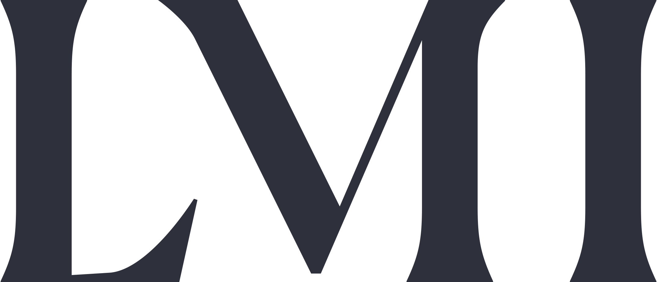
Tall og fakta 2019
Legemidler og helsvesen

Slide 2
1
Arbeidsplasser
og verdiskaping

Slide 3
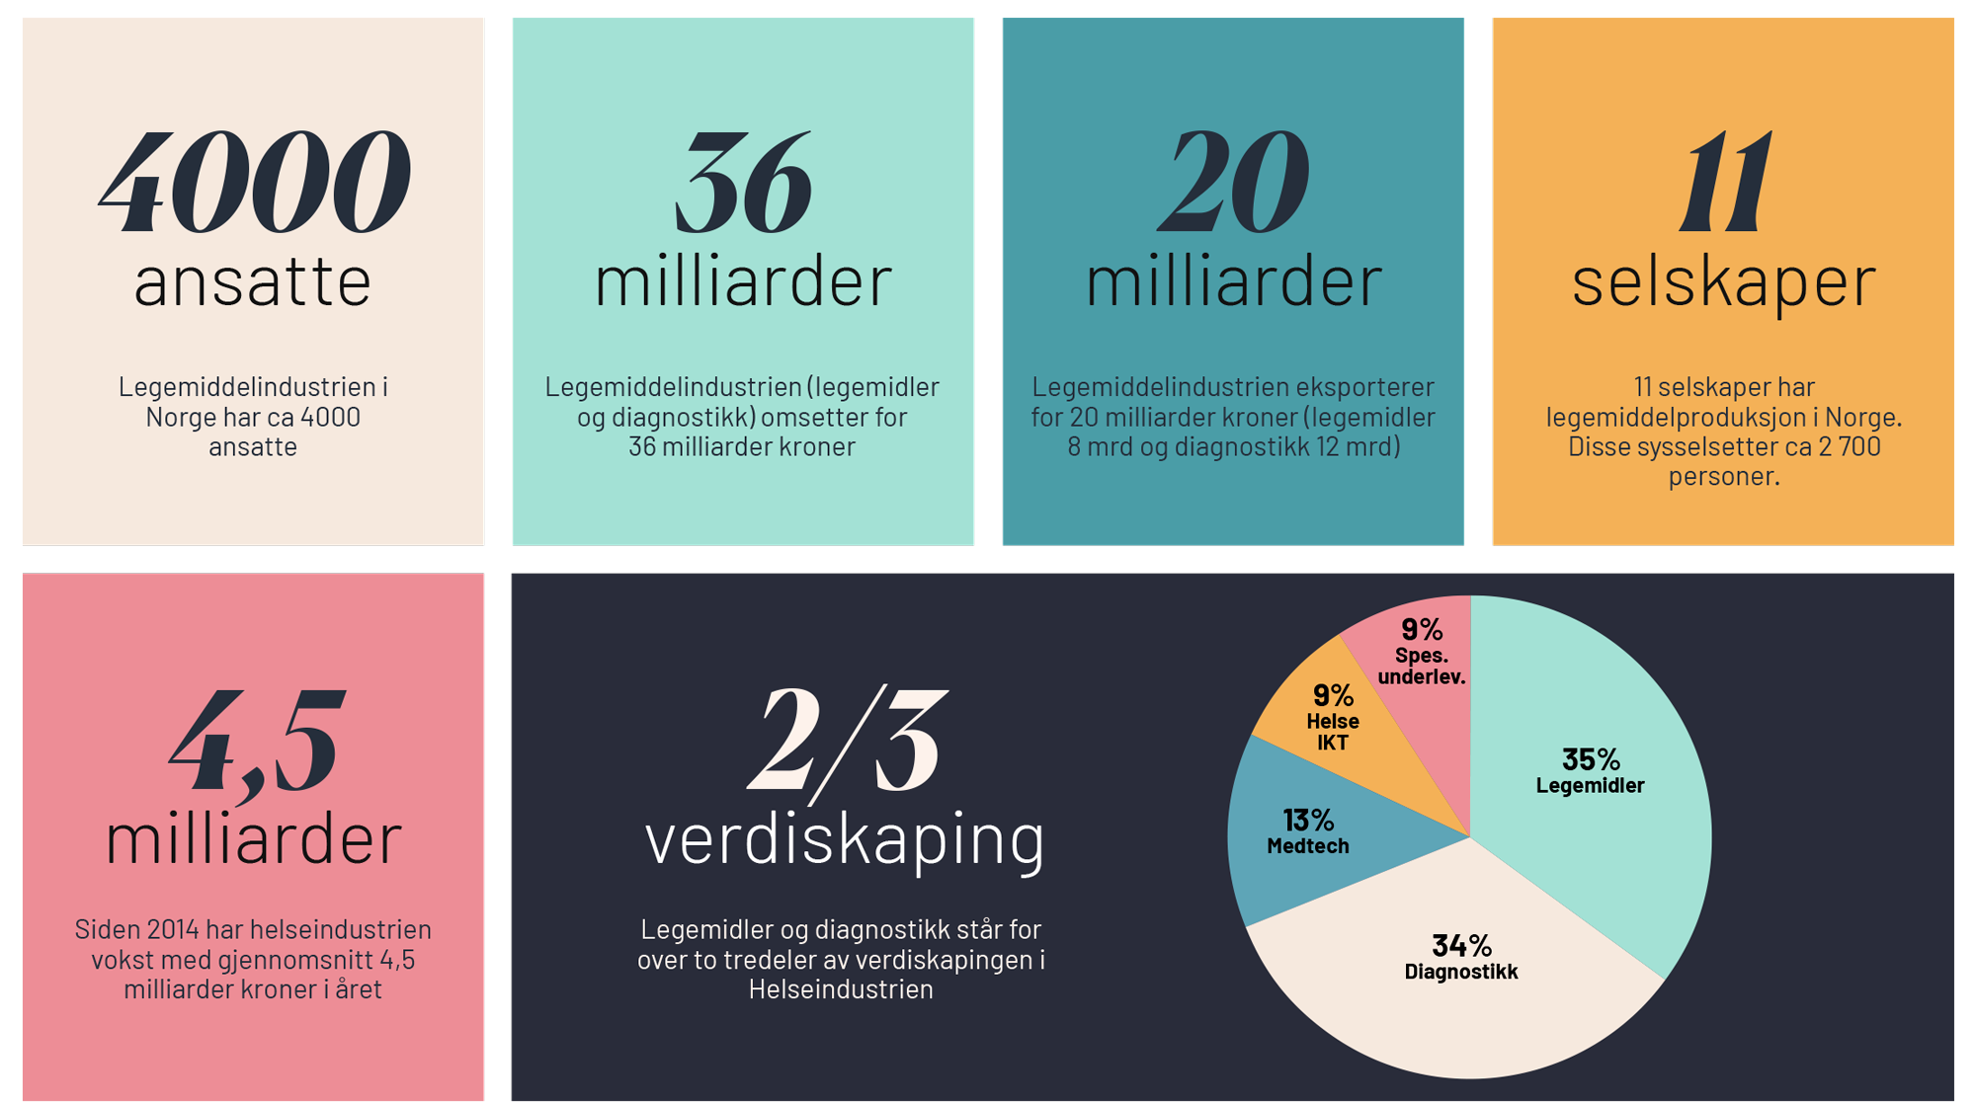
Verdiskaping og sysselsetting
Kilde: Menon Economics og Farmastat
1.1

Slide 4
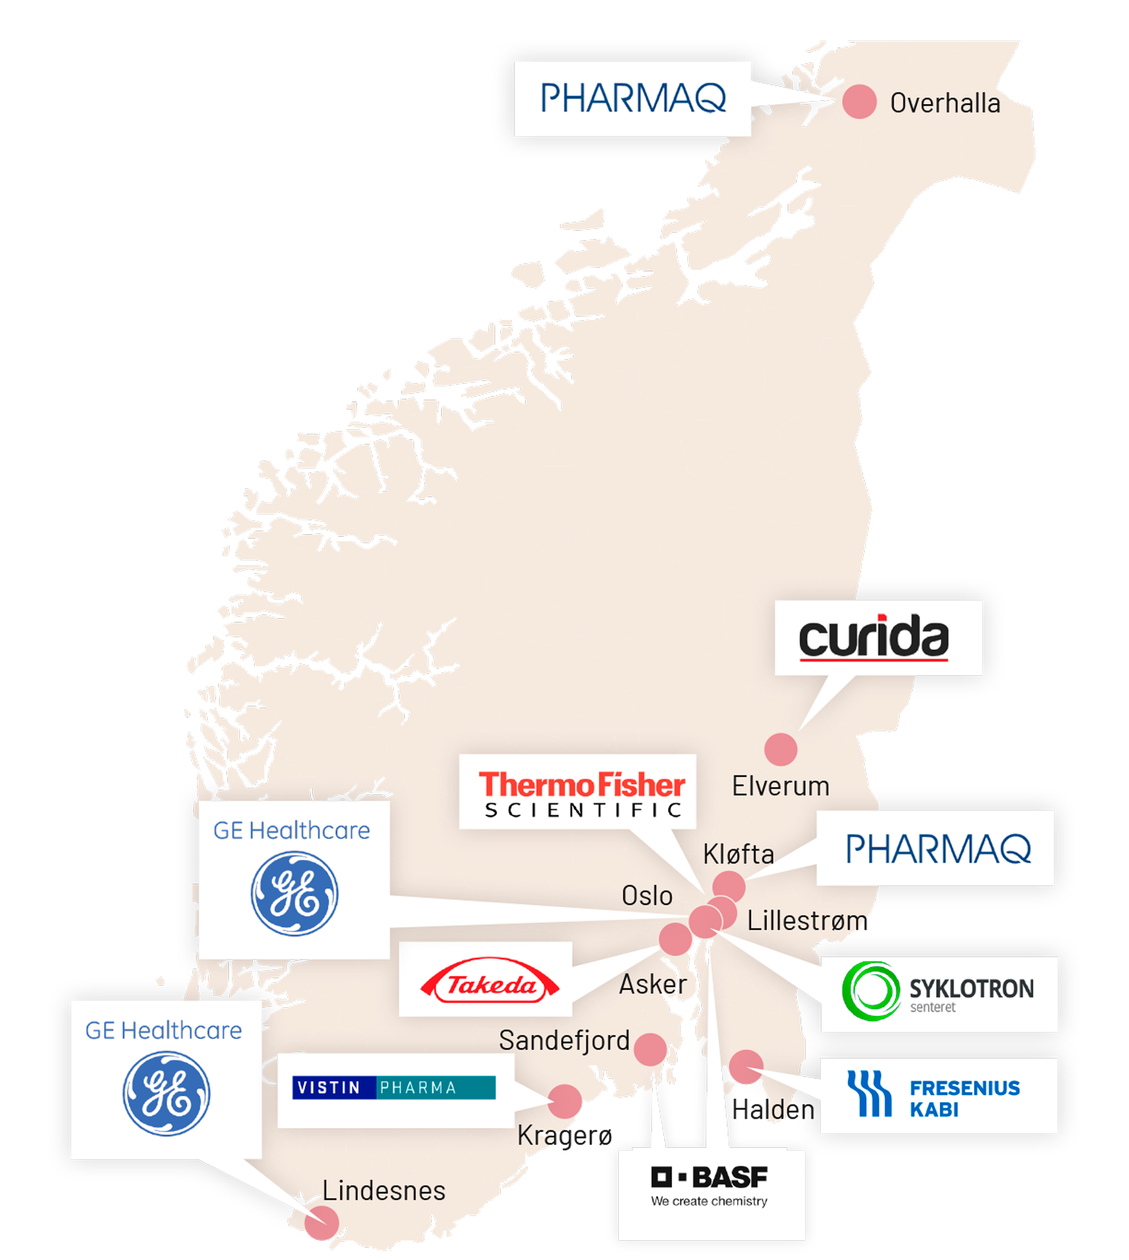
1.2
Legemiddelproduksjon
Det er i dag 11 selskaper som har farmasøytisk produksjon av legemidler med markedsføringstillatelse (virkestoff eller ferdig produkt) i Norge.
• GE Healthcare (Oslo og Lindesnes)
• Fresenius Kabi (Halden)
• Takeda (Asker)
• Pharmaq (Overhalla og Kløfta)
• ThermoFisher (Lillestrøm)
• Vistin Pharma (Kragerø)
• Curida (Elverum)
• BASF (tidligere Pronova BioPharma) (Sandefjord og Oslo)
• Syklotronsenteret (Oslo)
I tillegg produserer Institutt for Energiteknikk (IFE) radioaktive legemidler for Bayer og Nordic Nanovector. Catapult Lifescience tilbyr pilotproduksjon for selskaper i tidlig fase.
I Norge er vi gode på kvalitetssikring, automasjon og prosesstyring i produksjon, og med våre høye miljøkrav har vi komparative fortrinn i produksjonsprosesser.
Totalt sysselsetter disse produksjonsbedriftene i underkant av 2 700 personer.

Slide 5
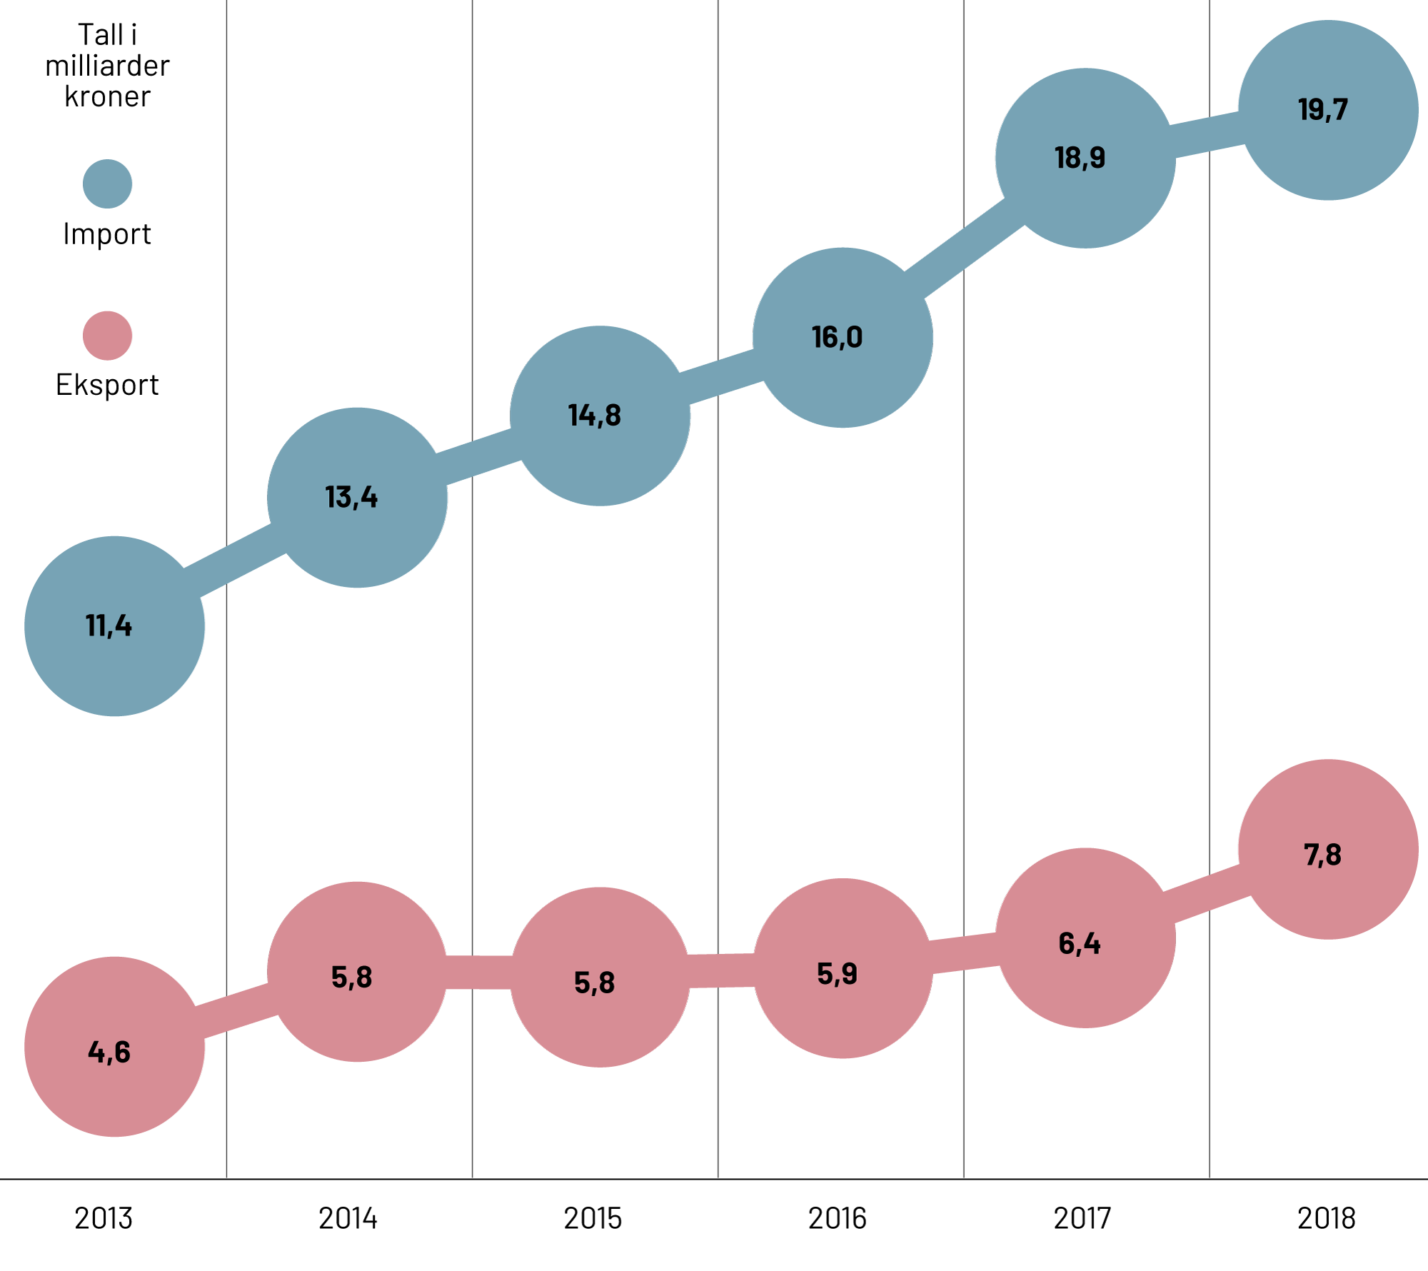
1.3
Norges import og
eksport av legemidler
GE Healthcare er det legemiddelfirmaet i Norge som eksporterer til absolutt flest land (ca. 130). Norge importerer imidlertid langt mer legemidler enn vi eksporterer.
I 2018 importerte Norge legemidler for nesten 20 milliarder kroner, mens vi samme år eksporterte legemidler for 7,8 milliarder kroner. Eksportøkningen er på hele 1,4 milliarder kroner fra 2017. I tillegg kommer eksport av diagnostikk for 12 milliarder, ifølge tall fra Menon Economics. Diagnostikk er ikke inkludert i SSB-tallene vist i diagrammet.
Til sammen eksporterte legemiddelindustrien legemidler og diagnostikk for rundt 20 milliarder kroner i 2018.
Tallene er oppgitt i nominelle kroner.
Kilde: SSB og Menon Economics

Slide 6
2
Forskning
og utvikling

Slide 7
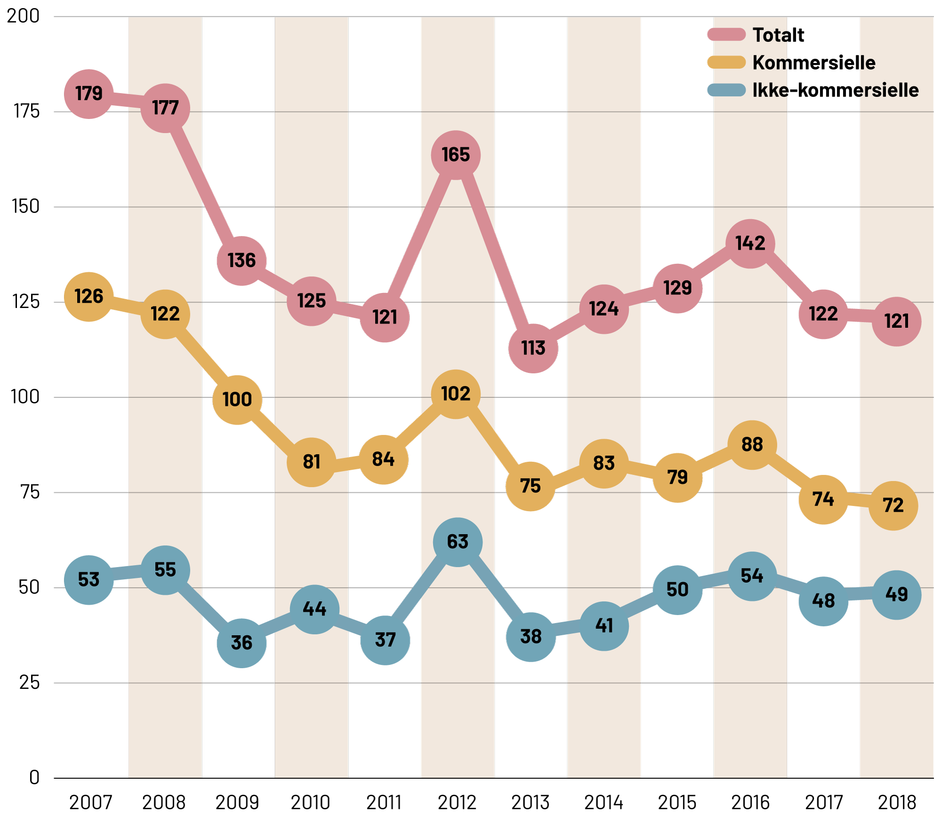
2.1
Antall søkte kliniske
studier til Norge
Grafen viser antall kliniske studier som er søkt til Statens Legemiddelverk. Totalt ble det søkt om 121 studier, hvorav 59 % er fra industrien.
Det har vært en nedgang i antall søkte kliniske studier til Norge over flere år. I 2008 var antall søkte studier fra industrien 122, mens tilsvarende tall i 2018 var 72.
Kilde: Legemiddelverket

Slide 8
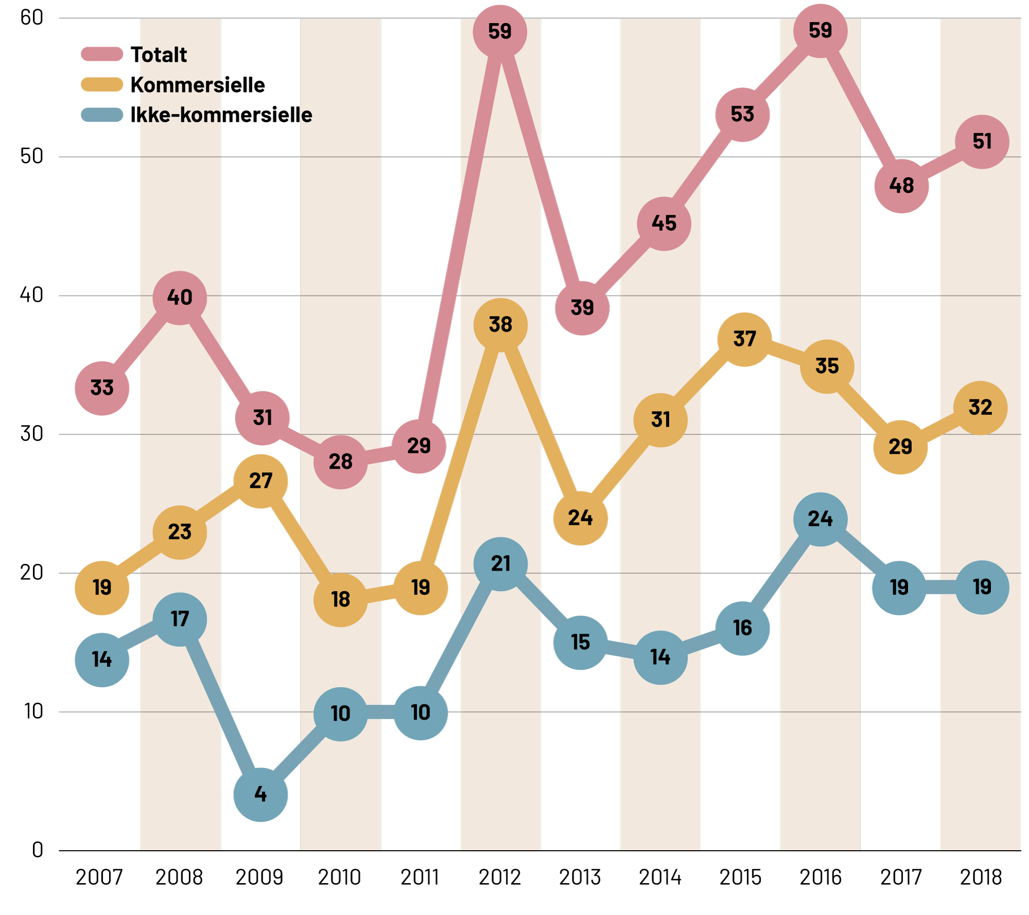
2.2
Antall søkte kreftstudier
Norge ligger langt fremme når det gjelder forskning, utvikling og behandling på kreftområdet (onkologi). Fagmiljøet er i verdensklasse, og det er på dette terapiområdet man finner det største miljøet for forskning innenfor persontilpasset medisin i Norge.
Grafene viser at det har vært en økning i antall søkte kreftstudier til Statens legemiddelverk.
Kilde: Legemiddelverket

Slide 9
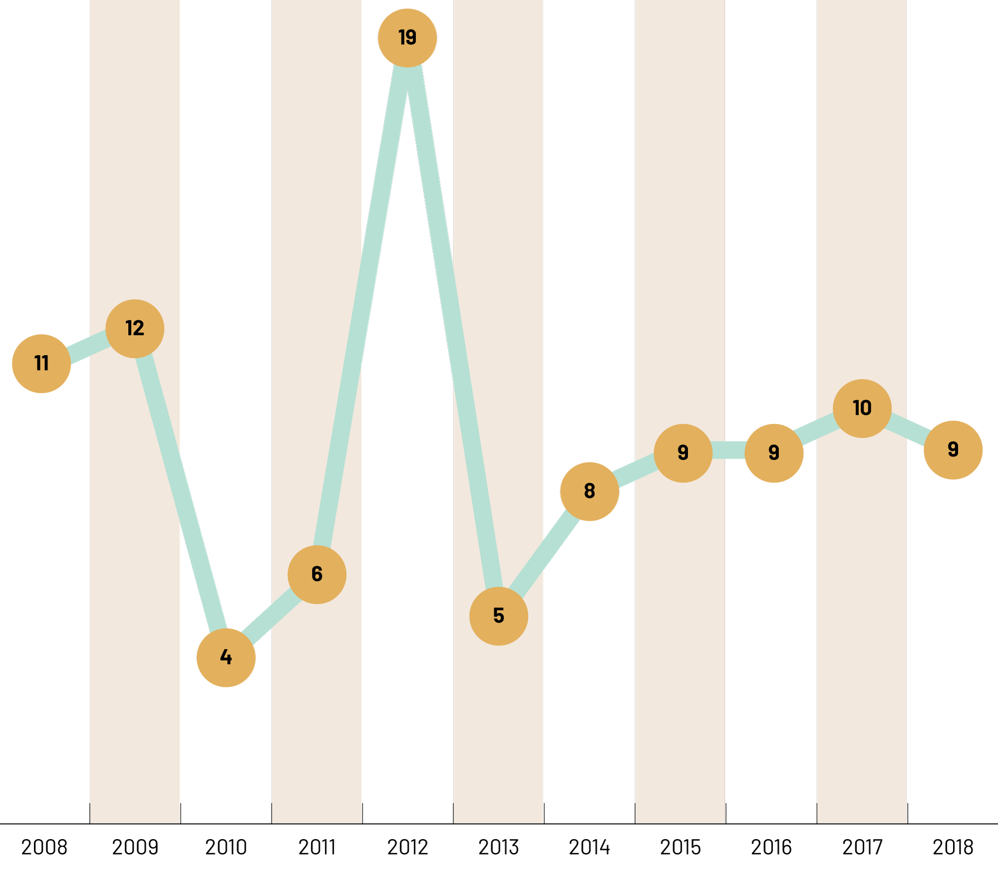
2.3
Antall søkte barnestudier
I 2006 innførte EU et eget regelverk om legemidler til barn (Pediatriforordningen). Først mer enn ti år senere, i 2017, ble denne implementert i norsk lov. Pediatriforordningen har som formål å få flere legemidler til barn, bedre produktinformasjon og økt forskning på legemidler til barn.
Ifølge EU-kommisjonen har dette ført til at det i perioden 2007-2016 ble godkjent 260 nye legemidler til barn, og at andelen kliniske studier som inkluderer barn har økt fra 8,25 % i 2007 til 12,4 % i 2016.
Tallene viser en oversikt over antall søkte kliniske studier på barn i Norge de siste årene, og viser at det i 2018 ble søkt om totalt 9 barnestudier. Tallene her skiller ikke mellom kommersielle og ikke-kommersielle studier.
Kilde: LMI, Legemiddelverket og EU-kommisjonen

Slide 10
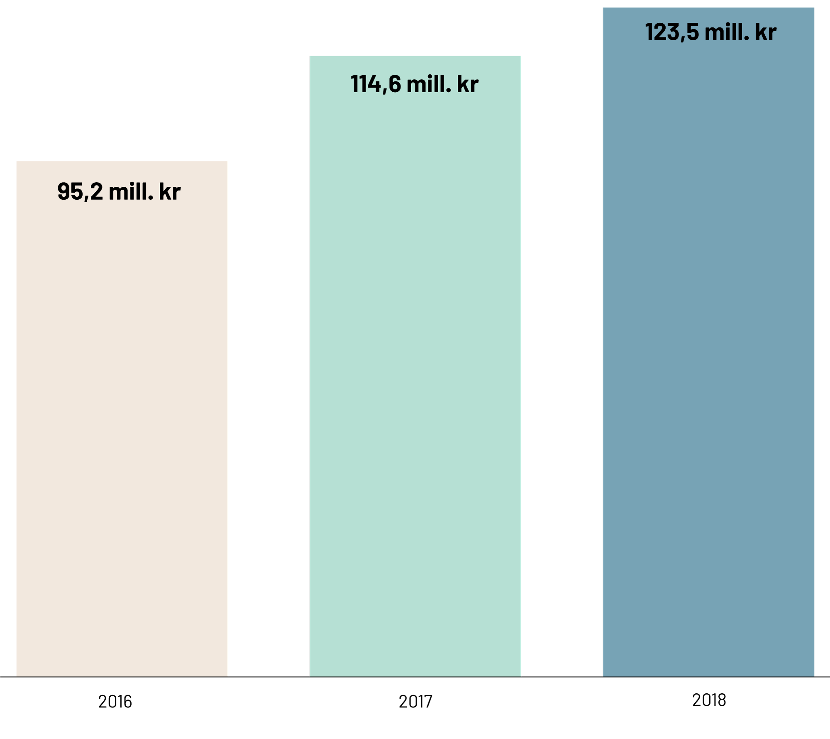
2.4
Investeringer i forskning og utvikling
Legemiddelindustrien offentliggjør hvert år verdioverføringer fra industrien til helsepersonell og helseorganisasjoner (EFPIA Disclosure Code). Denne åpenheten er nøkkelen til å bygge tillit og forståelse om samarbeidet som foregår mellom industrien og helsepersonell.
I 2018 har de største selskapene i LMI brukt over 123 millioner kroner på forskning og utvikling i Norge – 9 millioner kroner mer enn i 2017. Forsknings- og utviklingstall fra de norske oppstartsselskapene er ikke inkludert i dette materialet.
Kilde: LMI og EFPIA
EPFIAs definisjon av forskning og utvikling (før 2019): Med forskning og utvikling menes (i) ikke-kliniske studie (definert av OECDs prinsipper for god laboratorieskikk, (ii) kliniske utprøvninger (som definert i Direktiv 2001/20EC), eller (iii) ikke intervensjonsstudier som omfatter innsamling av pasientdata fra helsepersonell eller for deres regning.

Slide 11
3
Nordmenn i tall og fakta

Slide 12
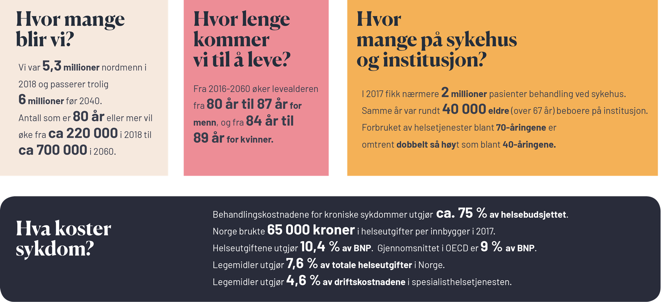
Befolkning, levealder, helse og kostnader
Kilde: SSB og OECD
3.1

Slide 13
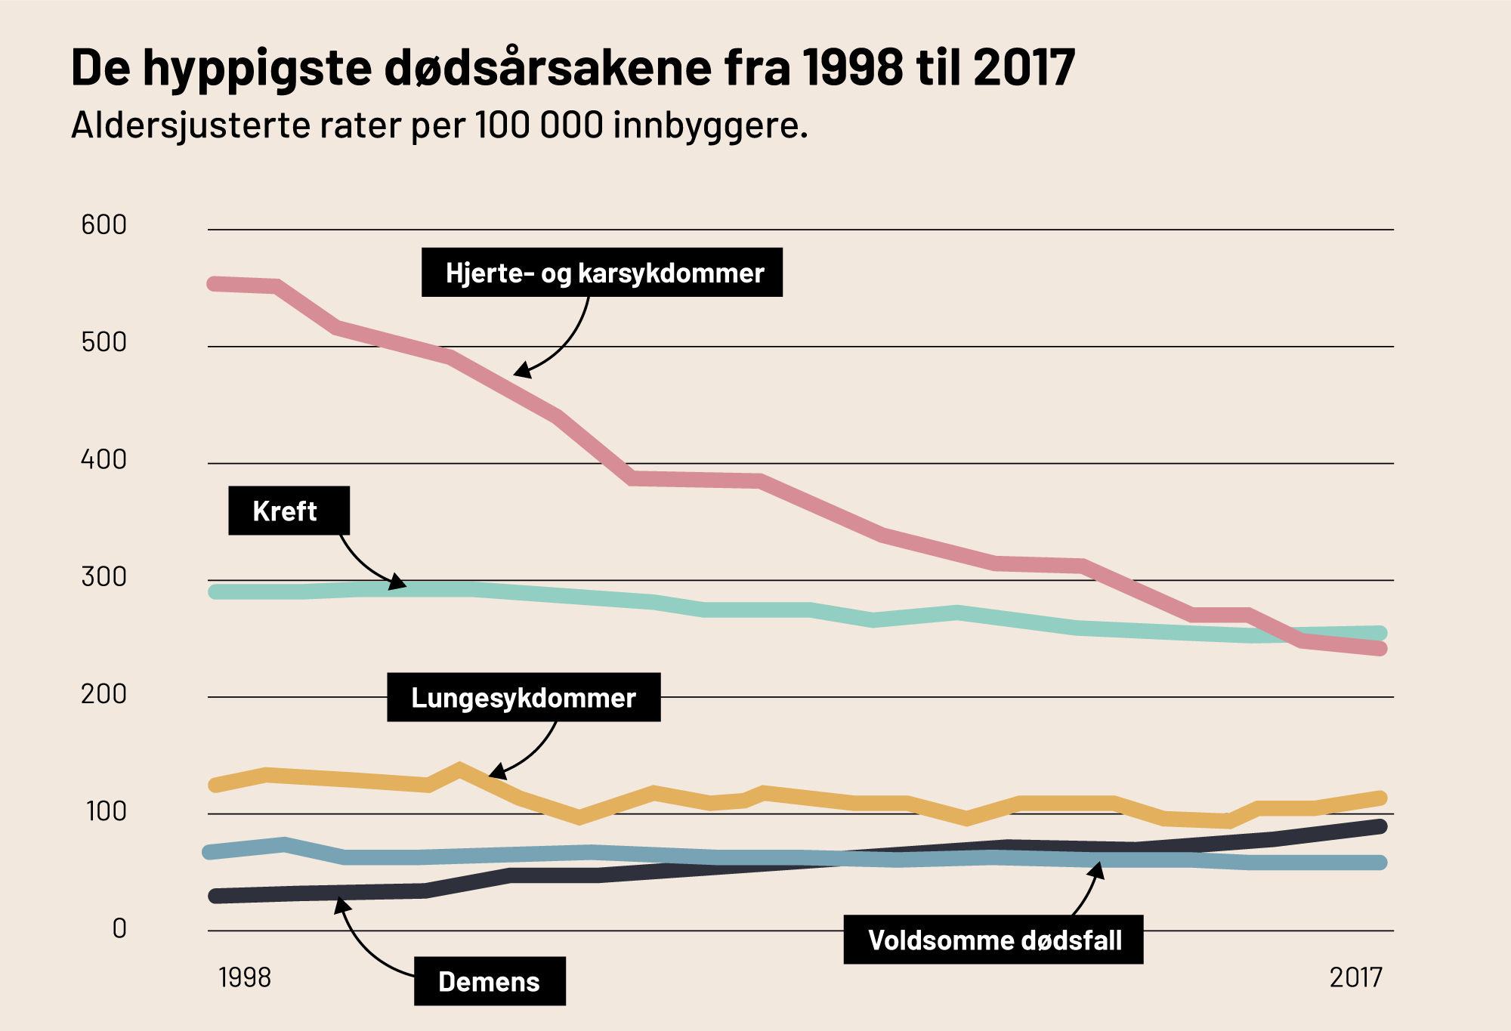
3.2
Hva dør vi av?
Kreft, hjerte- og karsykdommer, lungesykdommer (hovedsakelig kols og lungebetennelse) og demens var de fire vanligste dødsårsakene i 2017.
Antall dødsfall som følge av hjerte- og karsykdom har falt dramatisk de siste tiårene, og i 2017 var det for første gang flere som døde av kreft enn av hjerte- og karsykdommer.
Dødsfall av demens har økt kraftig de siste tiårene med mer enn en tredobling på 20 år.
Kilde: Dødsårsaksregisteret, Folkehelseinstituttet.
Om aldersjusterte rater: Tallene er justert for befolkningsøkning og alderssammensetning i befolkningen.

Slide 14
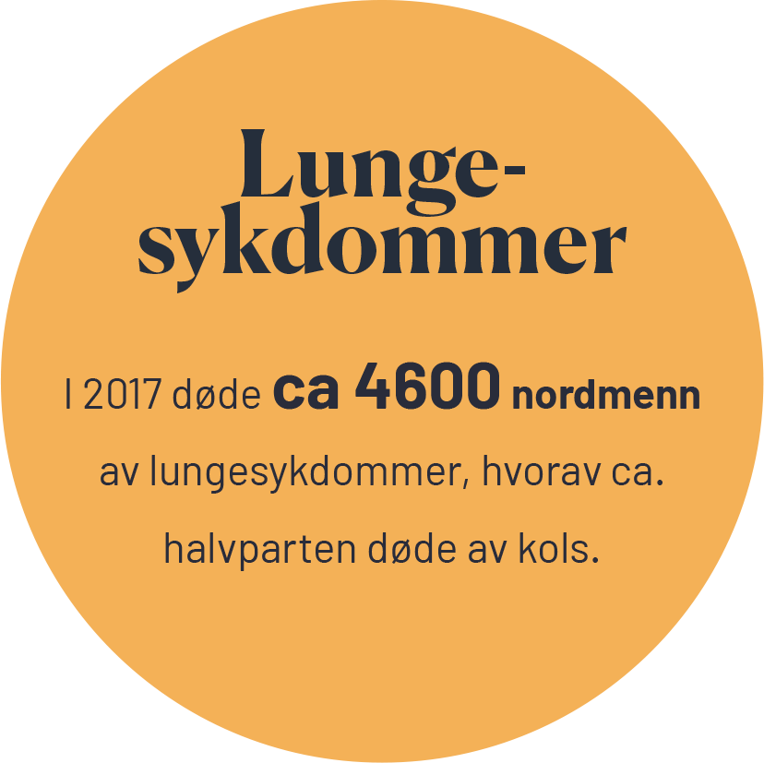
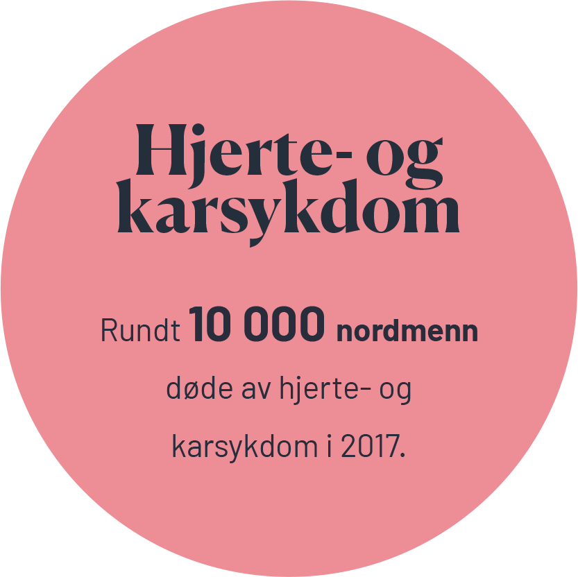
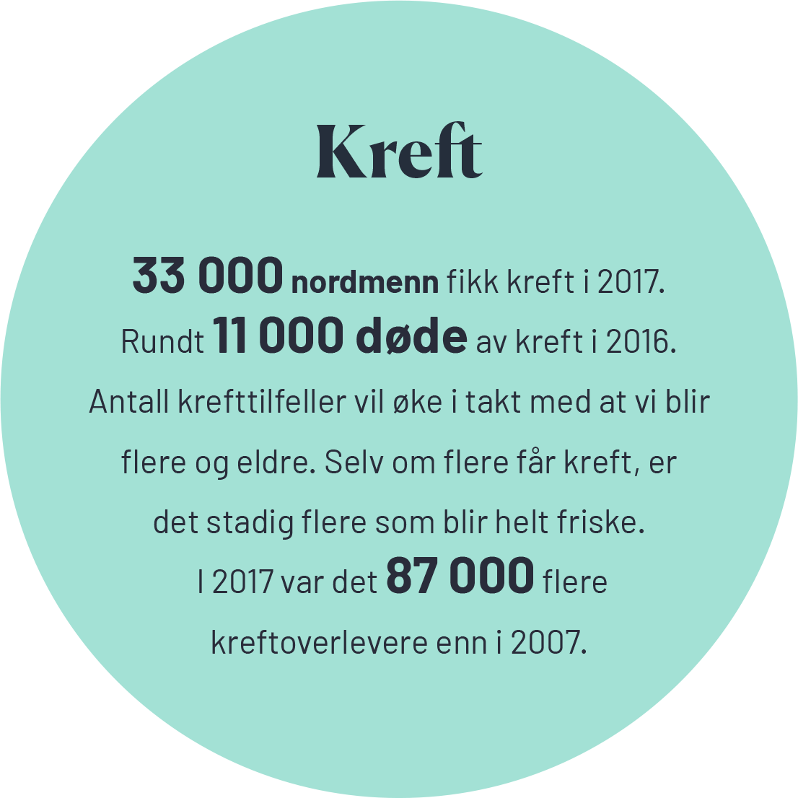
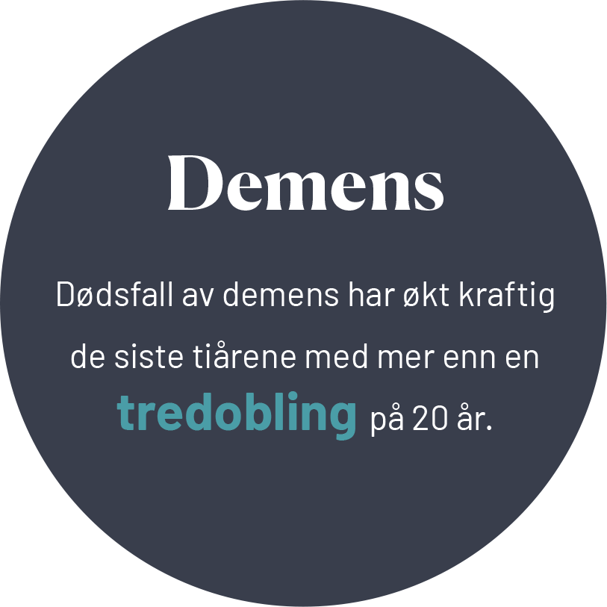
Vanligste dødsårsaker
3.3
Kilde: Kreftregisteret og FHI

Slide 15
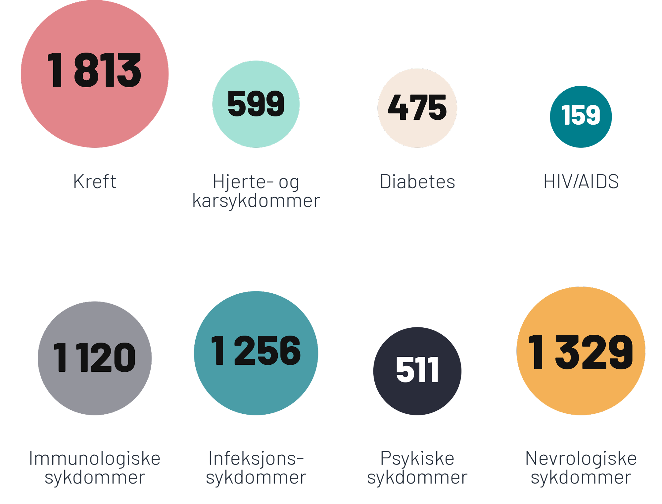
3.4
Legemidler under utvikling
I den internasjonale legemiddelindustrien er over 7000 substanser under utvikling – innen en rekke ulike sykdomsområder. Dette er en helt avgjørende faktor for å møte utfordringene til pasienter og helsevesen. Majoriteten at disse er persontilpasset medisin.
Kilde: Health Advances analysis, Adis R&D Insight Database, March 2015, compiled by PhRMA

Slide 16
4
Legemiddelmarkedet
i Norge

Slide 17
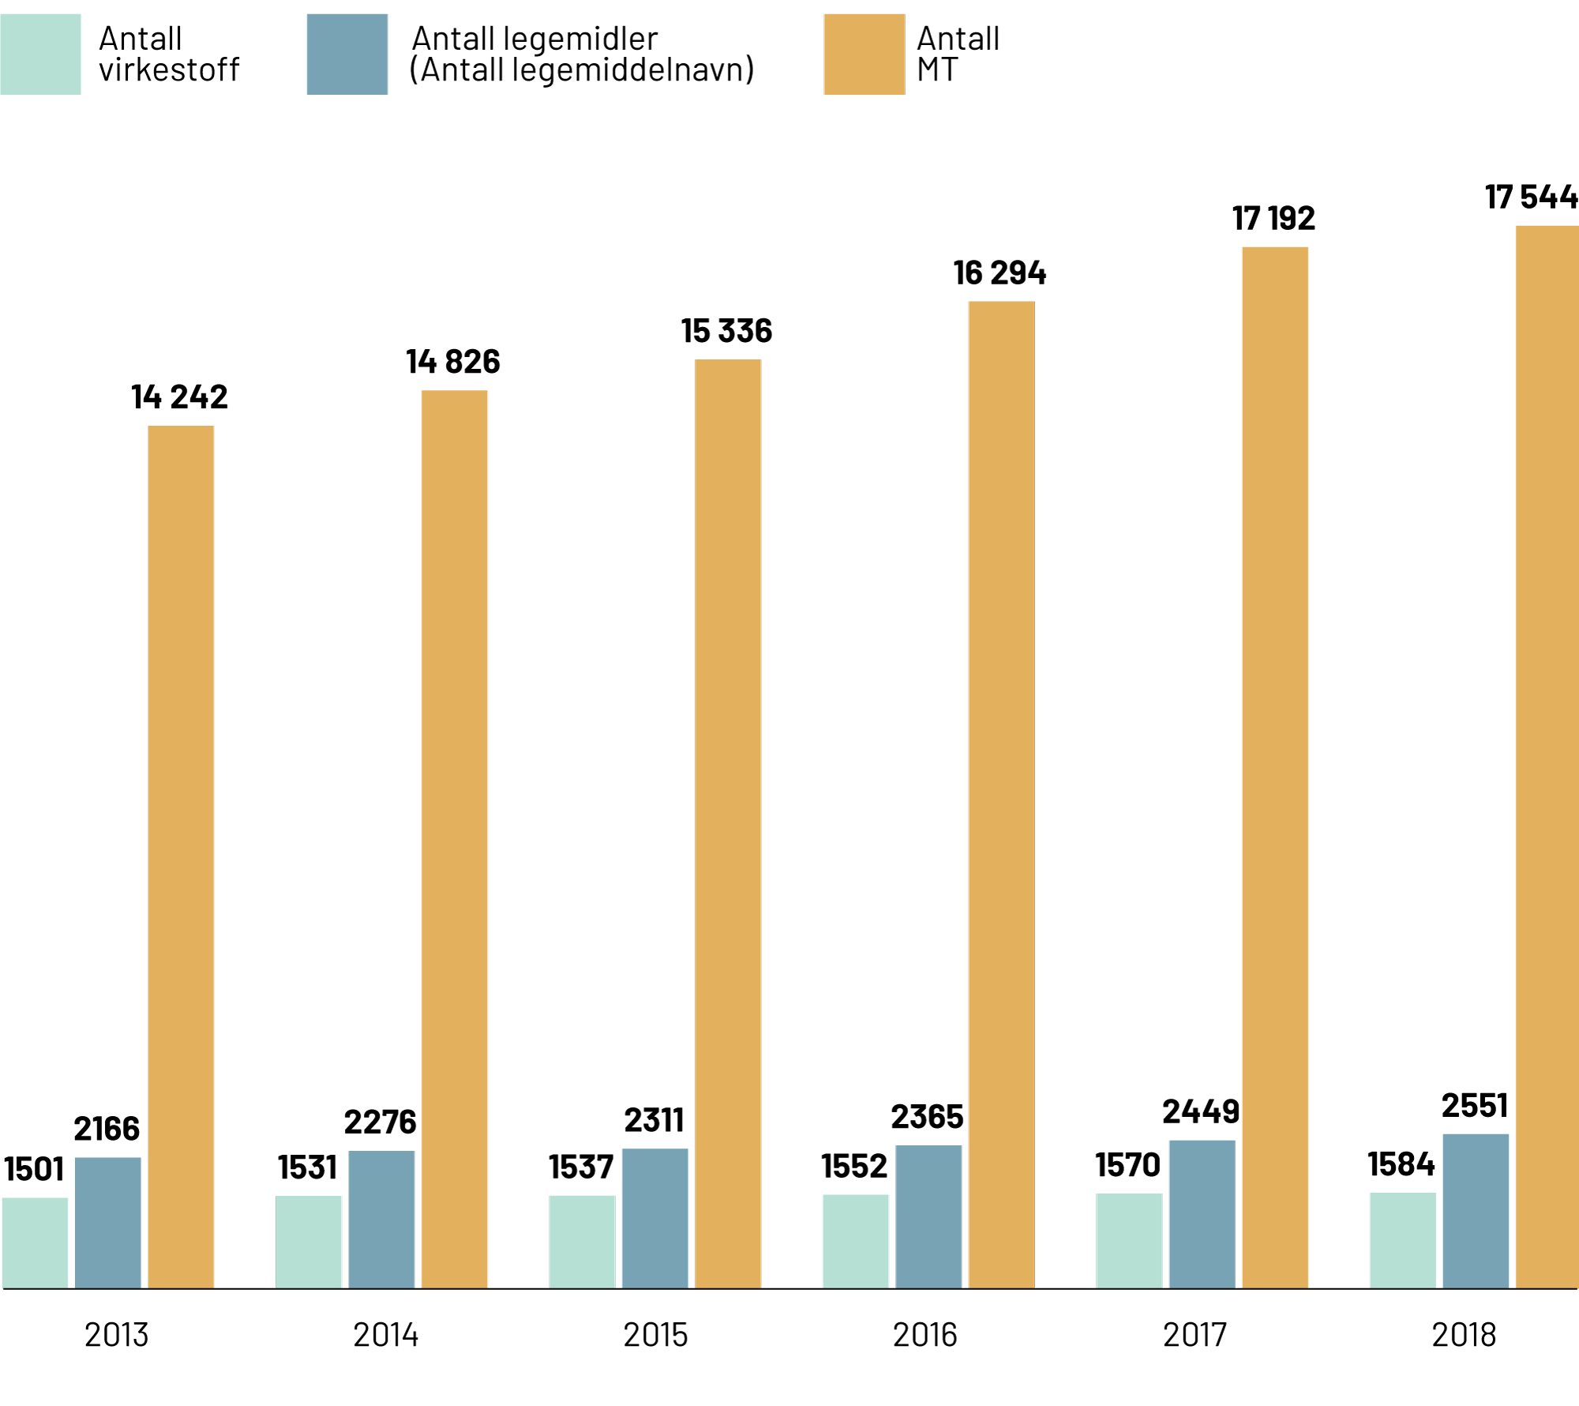
4.1
Antall markedsførings-tillatelser, virkestoffer og legemidler i Norge
I 2018 var det 1584 virkestoffer med markedsføringstillatelse (MT) i Norge, mens det var 17 544 markedsføringstillatelser. Årsaken til den store forskjellen mellom disse tallen er at det utstedes en markedsføringstillatelse både for ulike legemiddelformer, styrker og pakningsstørrelser – selv om disse har samme virkestoff.
Antall legemiddelnavn oppgis til 2 551 i 2018. Dette er definert som ett virkestoff fra én produsent.
Flere legemiddelformer og styrker av ett virkestoff produsert av ett firma vil dermed i denne statistikken telle som ett legemiddel hvis det er markedsført under samme navn. Samme virkestoff kan imidlertid markedsføres fra ulike produsenter under ulike navn (generika).
Kilde: SLV

Slide 18
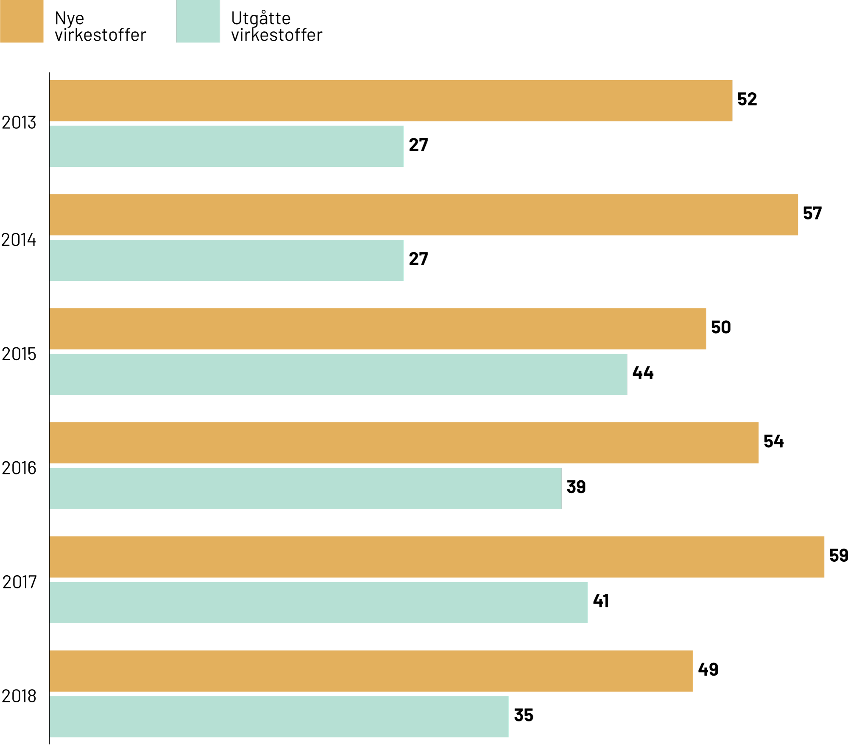
4.2
Nye og utgåtte
virkestoffer
49 nye virkestoffer fikk markedsføringstillatelse i Norge i 2018, samtidig som 35 ble trukket. Tallene inkluderer veterinærlegemidler, men ikke naturlegemidler og radiofarmaka.
Kilde: SLV

Slide 19
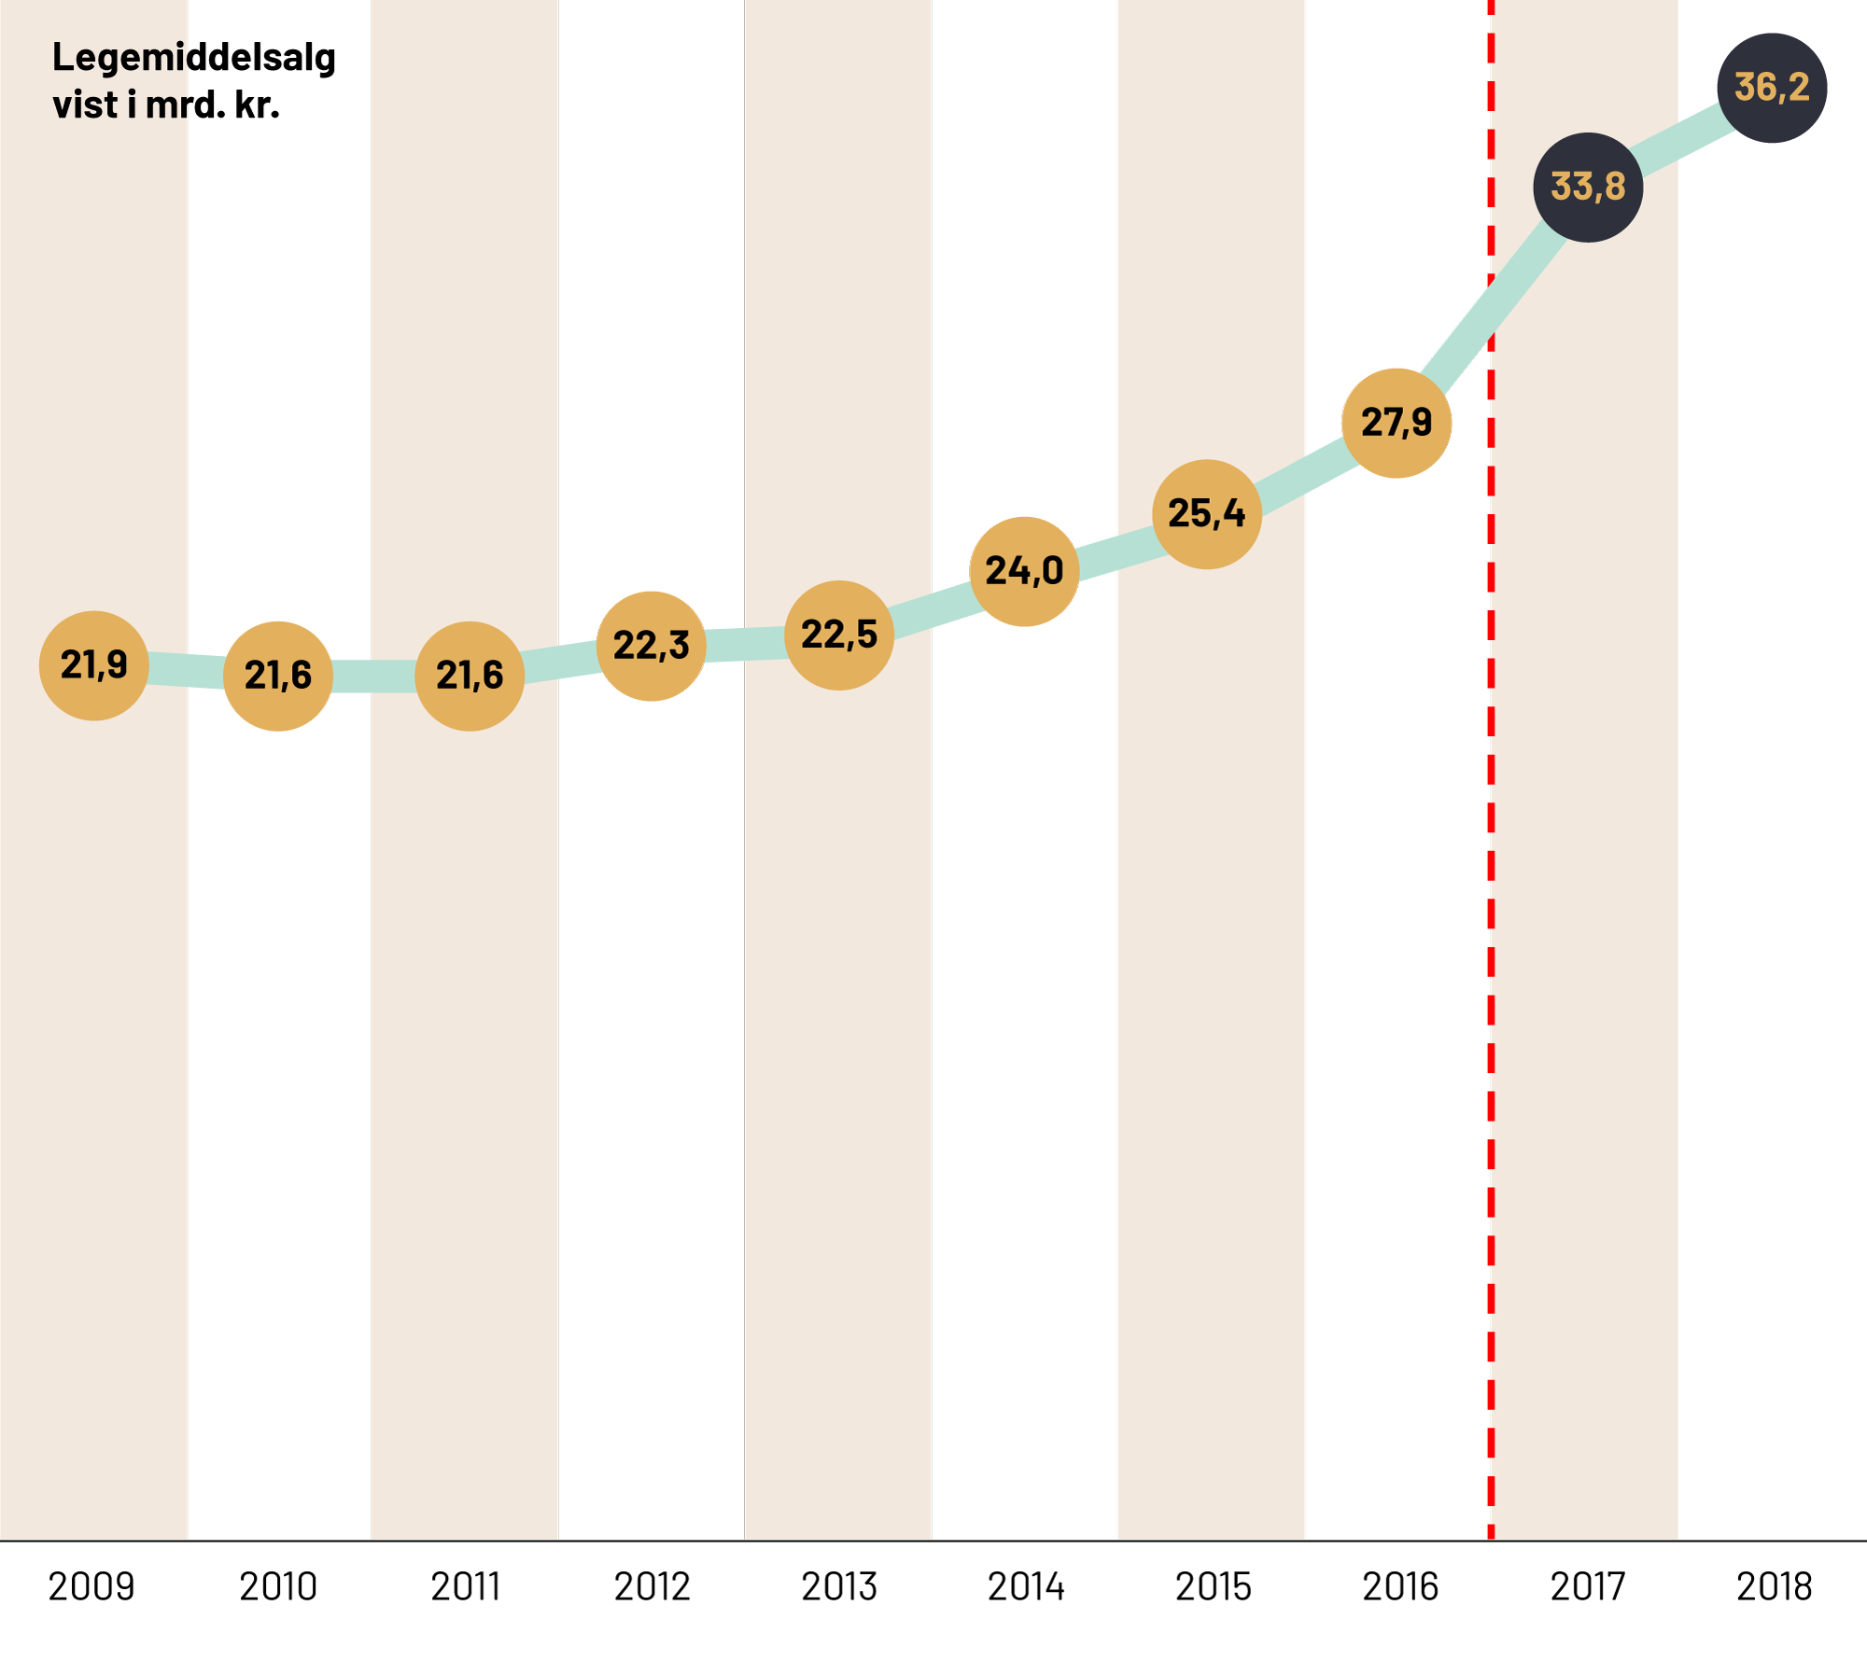
4.3
Legemiddelsalg i Norge de siste årene
Omsetningen av legemidler i Norge er anslått til 36,2 milliarder kroner i 2018. Dette er basert på en AIP-omsetning (apotekenes innkjøpspris) på ca. 23,7 milliarder kroner. Tallene inkluderer anslag for omsetningen av reseptfrie legemidler utenom apotek. Anslaget på totalmarkedet inkluderer ikke veterinærmedisin.
Fra januar 2017 er verdiene for legemidler som inngår i LIS-anbudene samt H-resept beregnet uten rabatter. Denne overgangen er markert med rødt i diagrammet. Verdiene i beregningsgrunnlaget er omregnet til maksimal AIP (apotekenes innkjøpspris).
Kilde: Farmastat

Slide 20
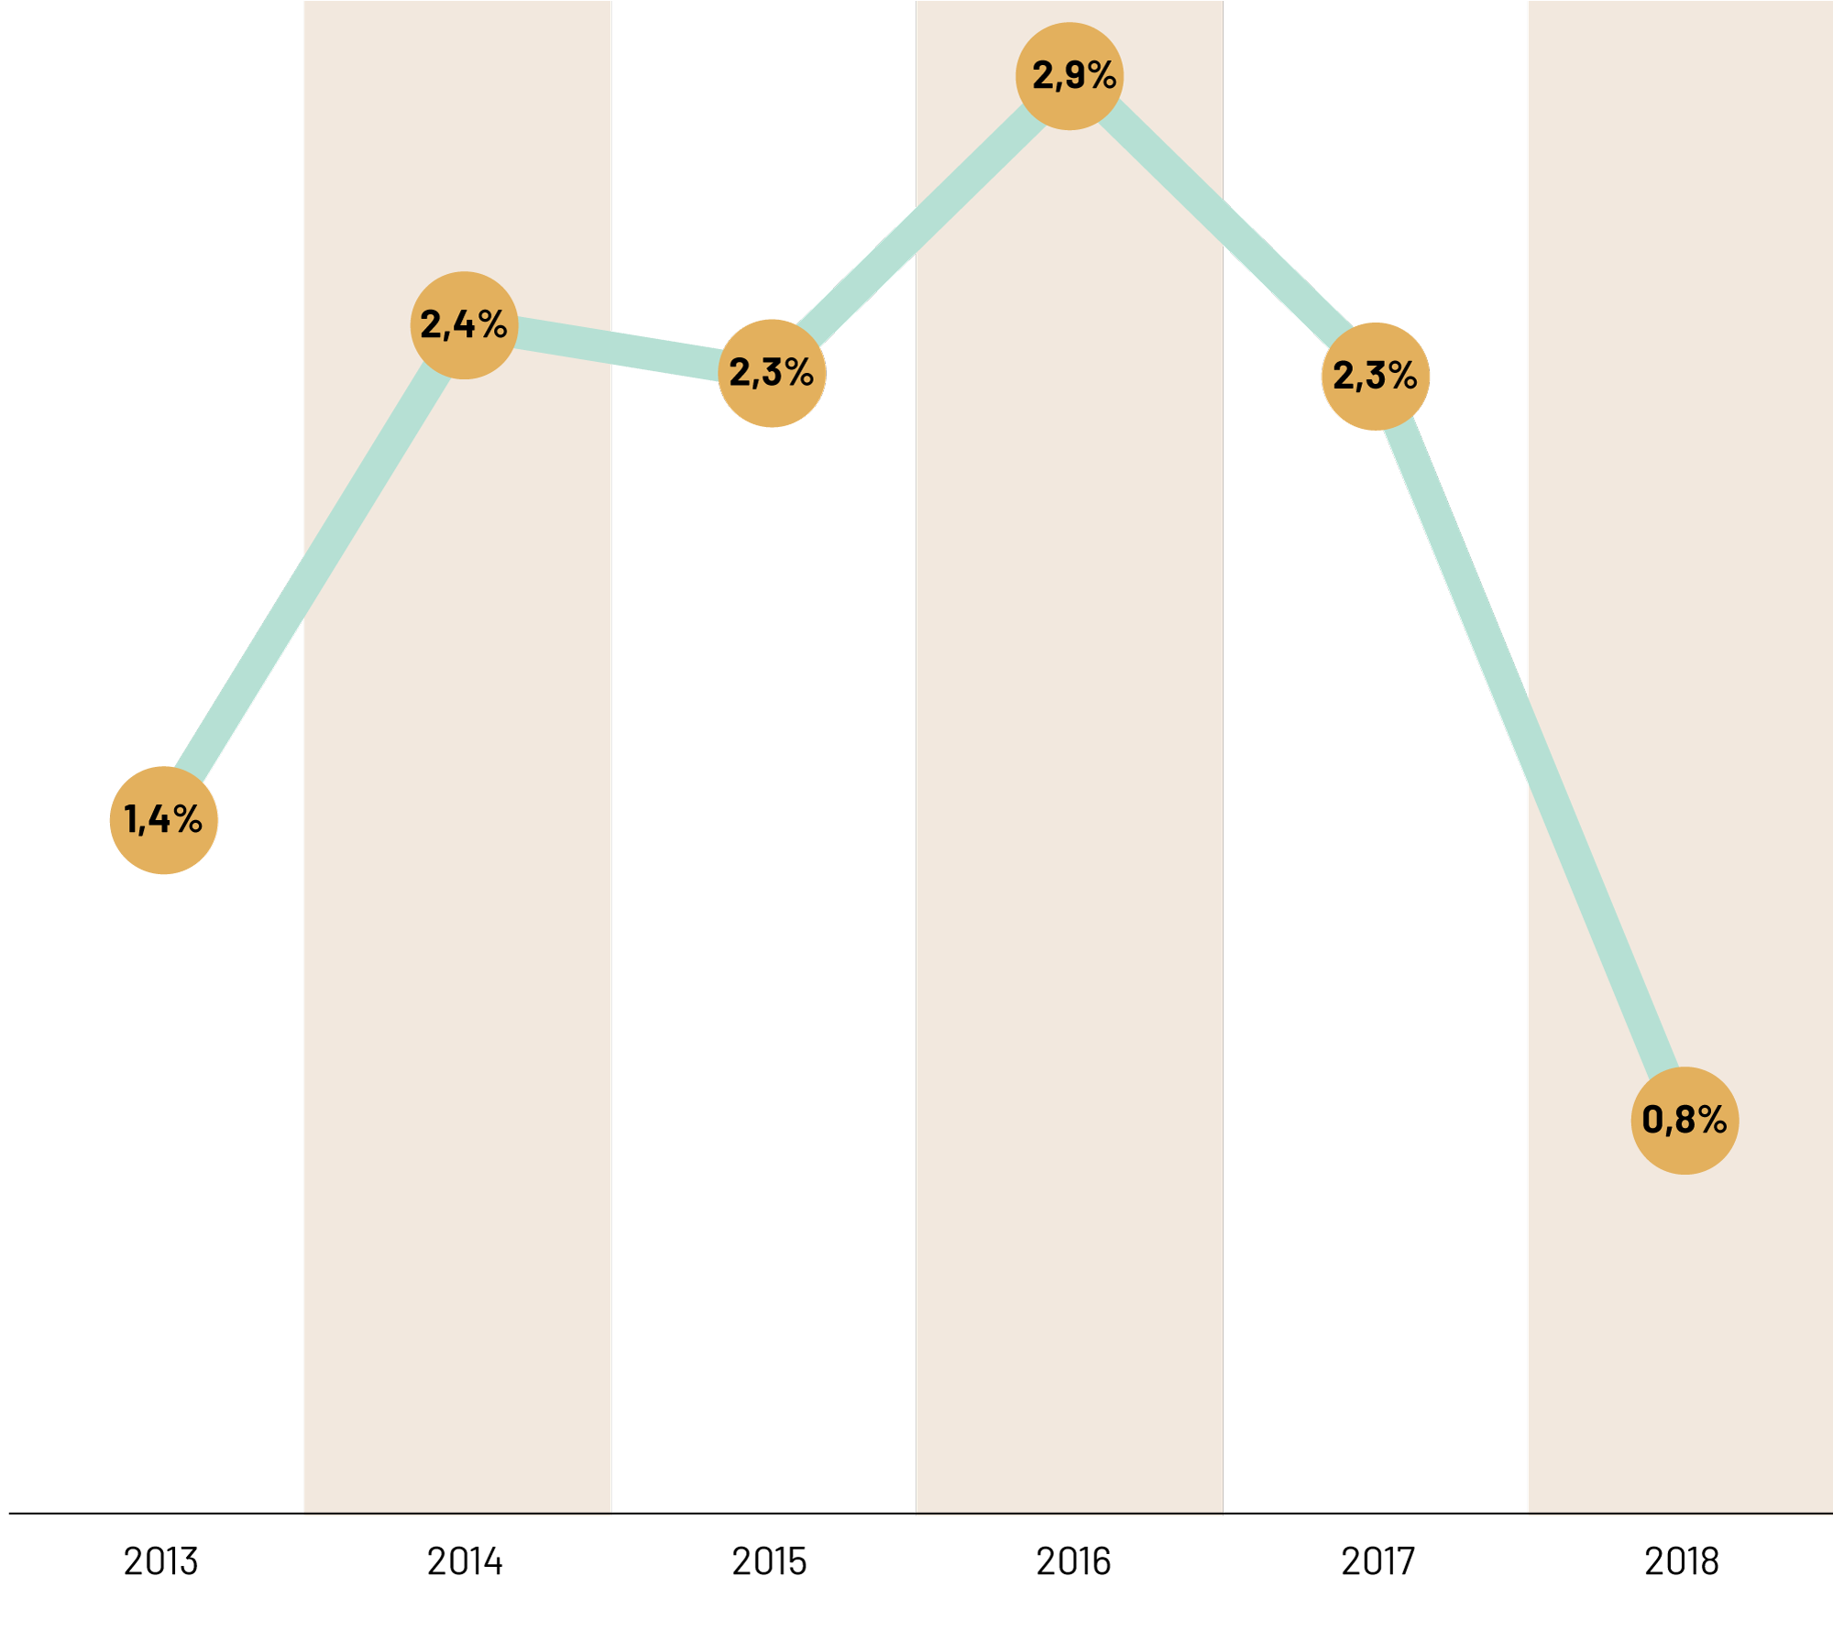
4.4
Omsetningsvekst
i volum (DDD)
Legemiddelomsetningen i volum, målt i definerte døgndoser (DDD), økte med 0,8 % i 2018. De foregående årene har omsetningsveksten i volum vært rundt 2,5 %.
Kilde: Farmastat

Slide 21
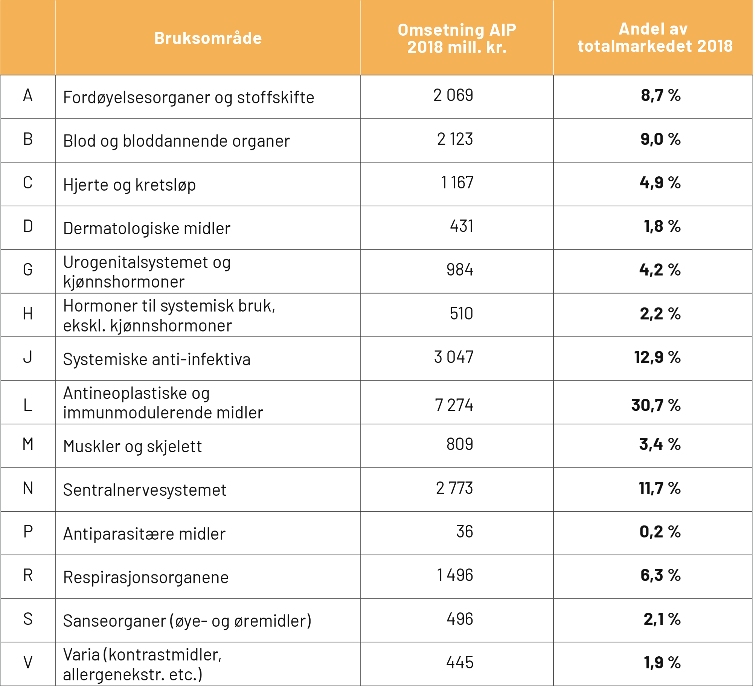
4.5
Omsetning av legemidler fordelt på terapeutiske grupper (ATC)
Omsetning av legemidler i 2018 fordelt på terapeutiske grupper i henhold til ATC-systemet. Tabellen er basert på første nivå i ATC- systemet; anatomisk hovedgruppe. Beløpene er oppgitt i AIP (apotekenes innkjøpspris).
Fra januar 2017 er verdiene for legemidler som inngår i LIS-anbudene samt H-resept beregnet uten rabatter. Verdiene i beregningsgrunnlaget er omregnet til maksimal AIP (apotekenes innkjøpspris).
Kilde: Farmastat

Slide 22
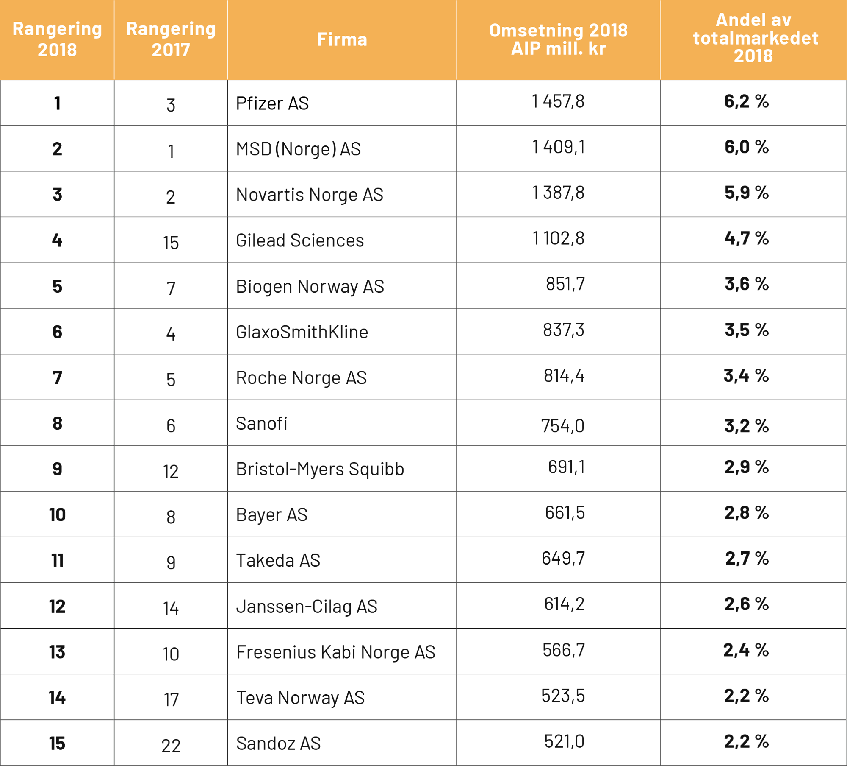
4.6
De 15 største legemiddelfirmaene på det norske markedet
Omsetningen for de største legemiddelfirmaene, målt i AIP (apotekenes innkjøpspris).
Fra januar 2017 er verdiene for legemidler som inngår i LIS-anbudene samt H-resept beregnet uten rabatter. Verdiene i beregningsgrunnlaget er omregnet til maksimal AIP (apotekenes innkjøpspris).
Kilde: Farmastat

Slide 23
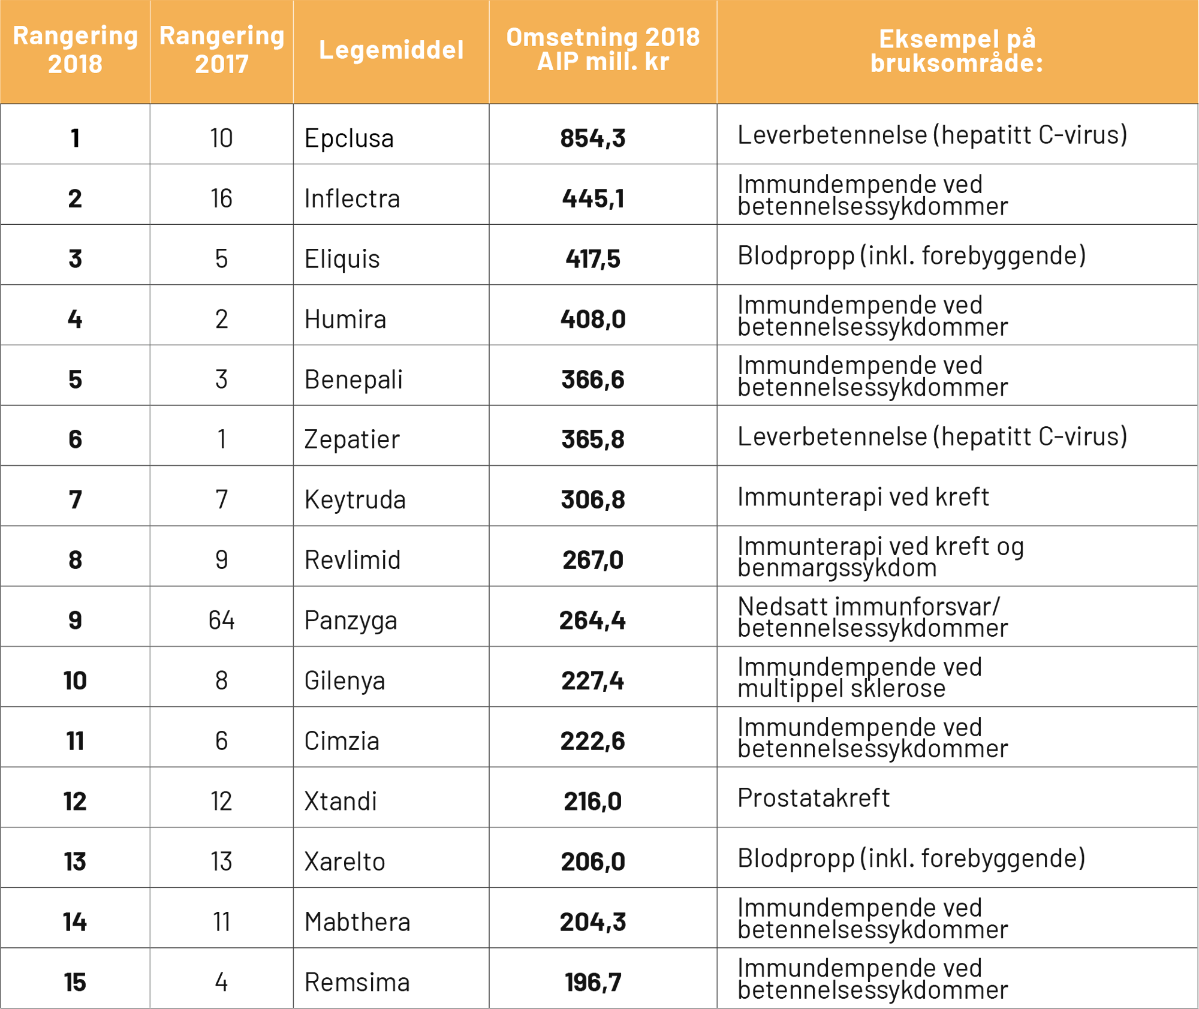
4.7
De 15 legemidlene på det norske markedet med høyest omsetning
Oversikt over legemidler med høyest omsetning målt i AIP (apotekenes innkjøpspris). Listen preges av mange nye immundempende legemidler, samt legemidler mot kreft.
Fra januar 2017 er verdiene for legemidler som inngår i LIS-anbudene samt H-resept beregnet uten rabatter. Verdiene i beregningsgrunnlaget er omregnet til maksimal AIP (apotekenes innkjøpspris).
Kilde: Farmastat

Slide 24
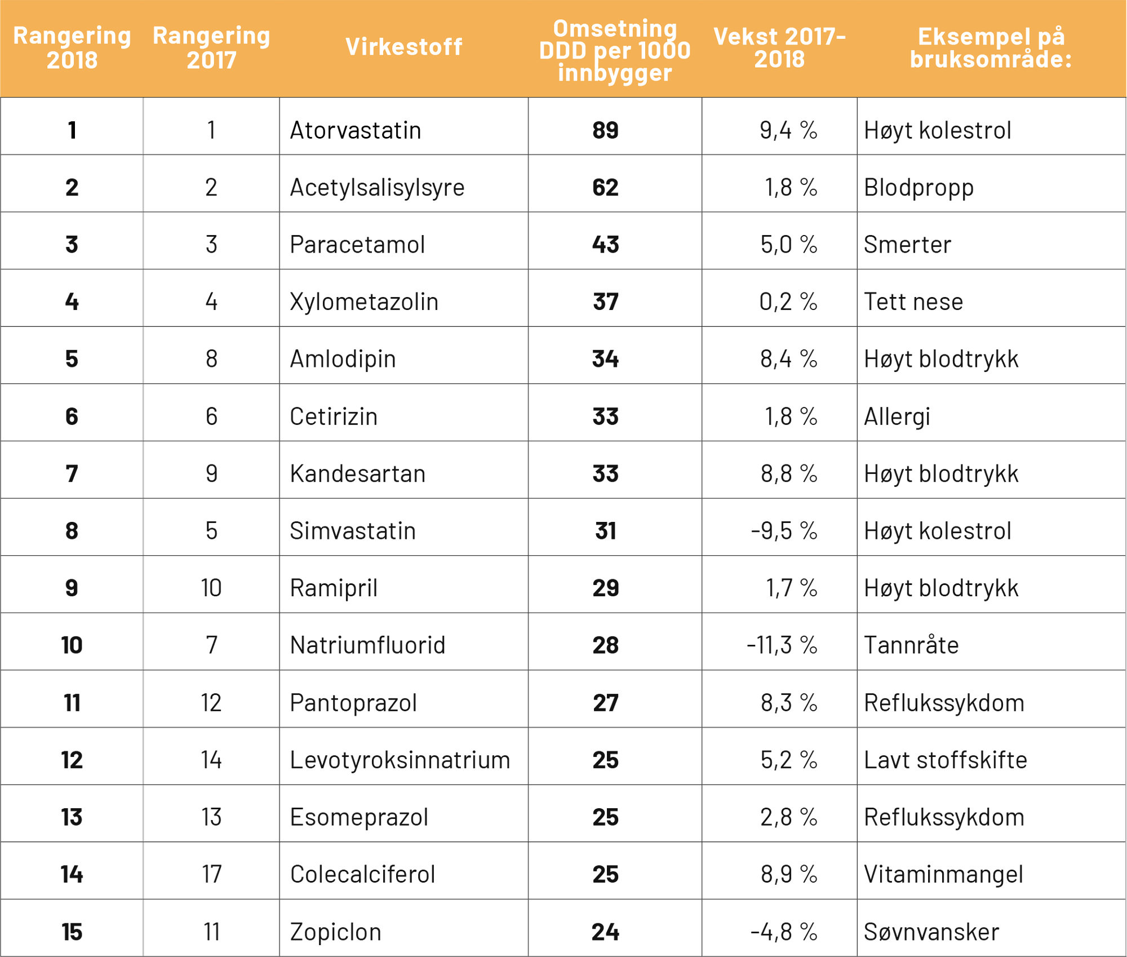
4.8
De mest omsatte virkestoffene i definerte døgndoser (DDD)
De mestselgende virkestoffene i det norske legemiddelmarkedet, målt i volum/definerte døgndoser (DDD).
Kilde: Farmastat

Slide 25
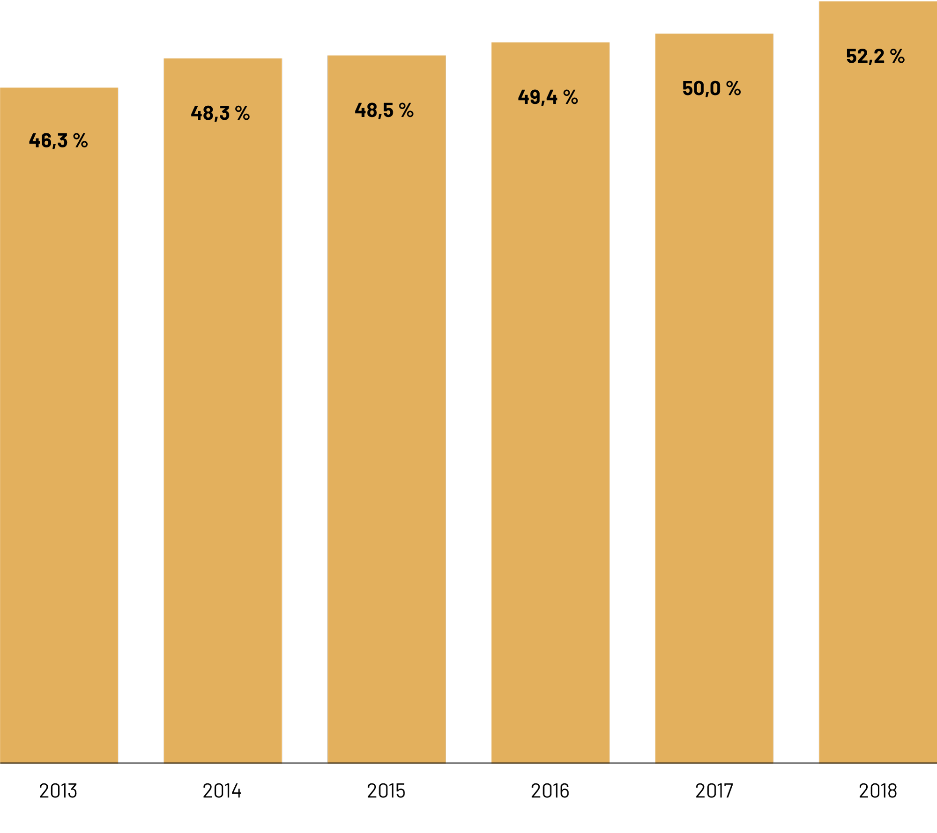
4.9
Omsetning av
generiske legemidler (DDD)
Diagrammet viser omsetningen av generiske legemidler målt i definerte døgndoser, i prosent av samlet omsetning.
Etter at originalpreparatet er gått av patent, er det tillatt for andre produsenter å fremstille kopipreparater (generika) som inneholder samme virkestoff som originalpreparatet. Generikaandelen av legemiddelmarkedet økte sterkt mellom 2000 og 2008, men fra 2009 til og med 2014 var andelen stabil.
De siste par årene har det igjen vært en økning. I 2018 var andelen generika på 52,2 %. Generisk bytte i apotek, patentutløp for flere store legemidler og innføring av trinnprissystemet for prising av byttbare legemidler har bidratt til økningen.
Kilde: Farmastat

Slide 26
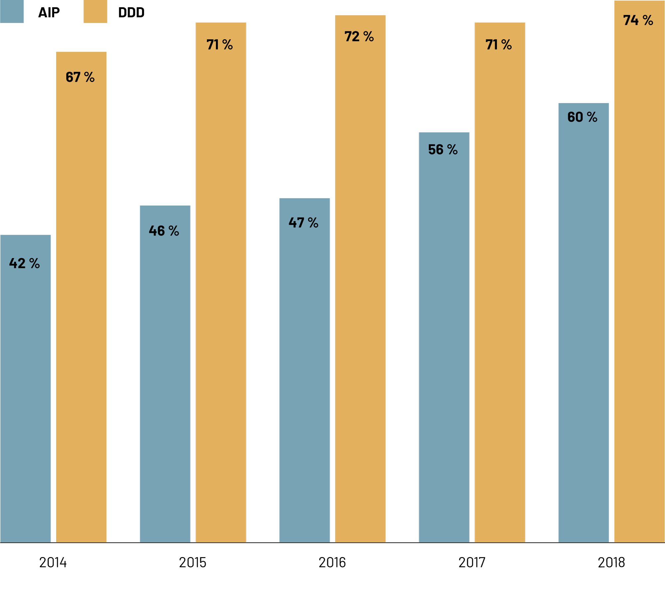
4.10
Kopipreparaters andel av det samlede generiske markedet
Diagrammet er basert på myndighetenes liste for byttbare legemidler per 1.12.2018. Legemidler med utelukkende parallellbytte er fjernet.
Listen inneholder dermed alle virkestoffer hvor apotekene, under visse forutsetninger, kan foreta et bytte til generisk legemiddel selv om et originalpreparat er forskrevet på resepten.
Samlet utgjorde det byttbare markedet, slik det er definert her, ca. 6,9 milliarder kroner AIP i 2018. Den generiske andelen av byttemarkedet representerer ca. 4,2 milliarder kroner (60,3 %).
Fra januar 2017 er verdiene for legemidler som inngår i LIS-anbudene samt H-resept beregnet uten rabatter. Verdiene i beregningsgrunnlaget er omregnet til maksimal AIP (apotekenes innkjøpspris).
Kilde: Legemiddelverket og Farmastat

Slide 27
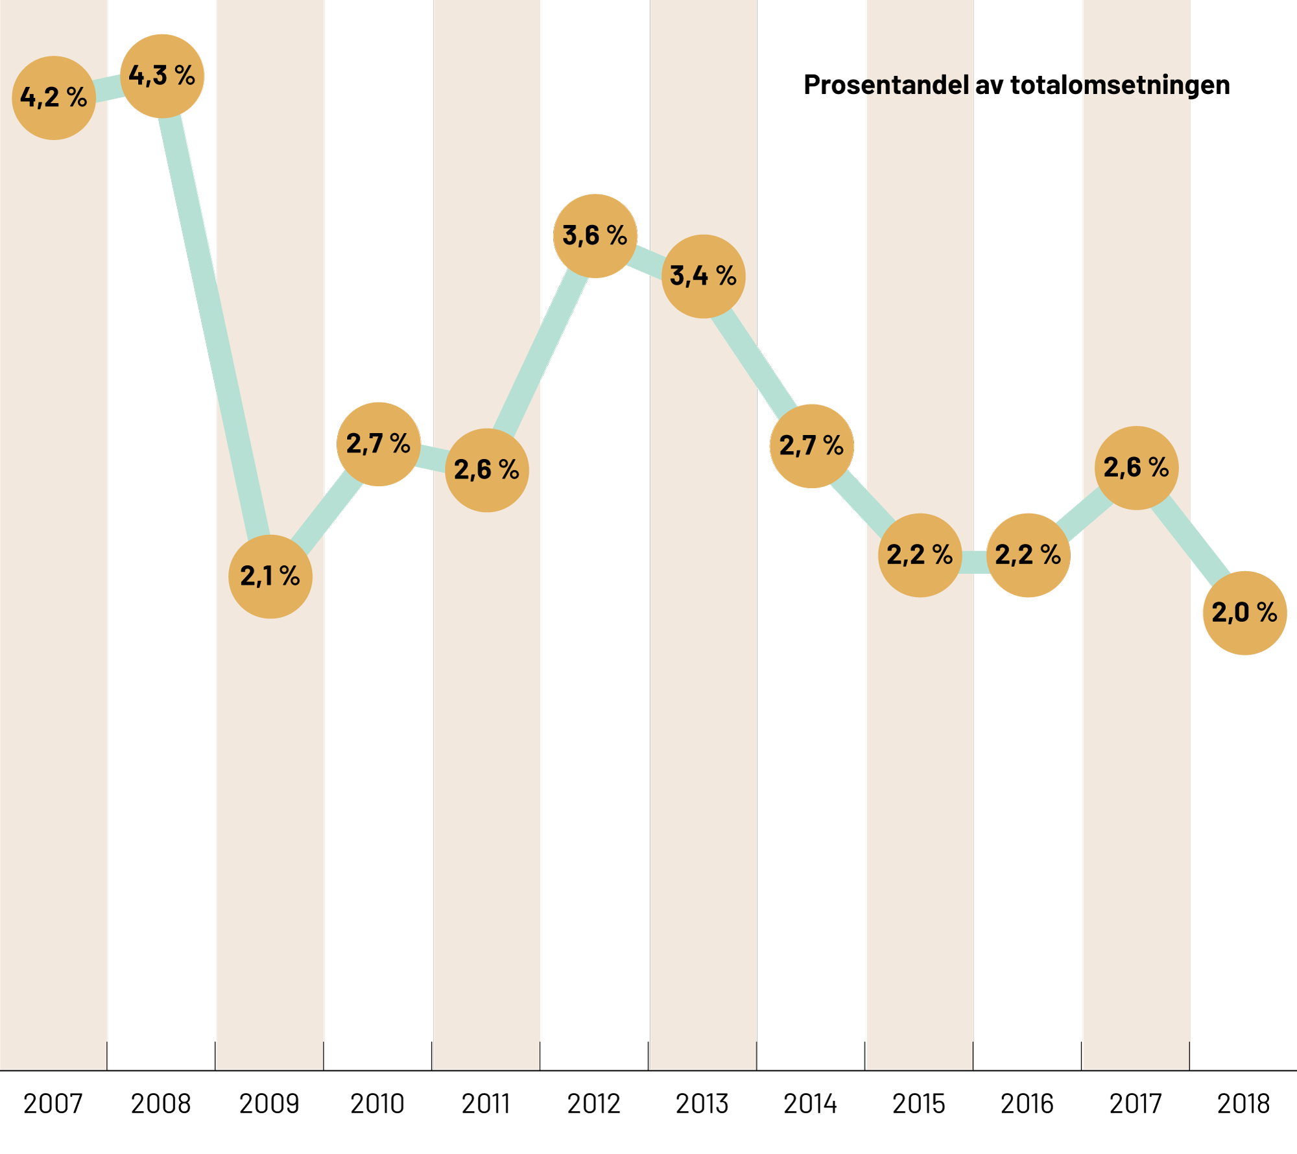
4.11
Omsetning av parallell- importerte legemidler
Parallellimportørene kjøper originalpreparater i andre EU-/EØS-land, og importerer dem til Norge. Parallellimport er mest aktuelt for patenterte legemidler med høy salgsverdi.
Grossistenes parallelleksport (ikke vist i diagrammet) av legemidler fra Norge antas å være vesentlig høyere enn parallellimporten. Parallellimporterte legemidlers andel av totalomsetningen er 2,0 % i 2018, og dette er svak nedgang fra 2017.
Det lave nivået antas å ha sammenheng med at prisene på legemidler i Norge har sunket, og at legemiddelprisene i Norge er på et relativt lavt nivå i forhold til resten av Europa.
Kilde: Farmastat

Slide 28
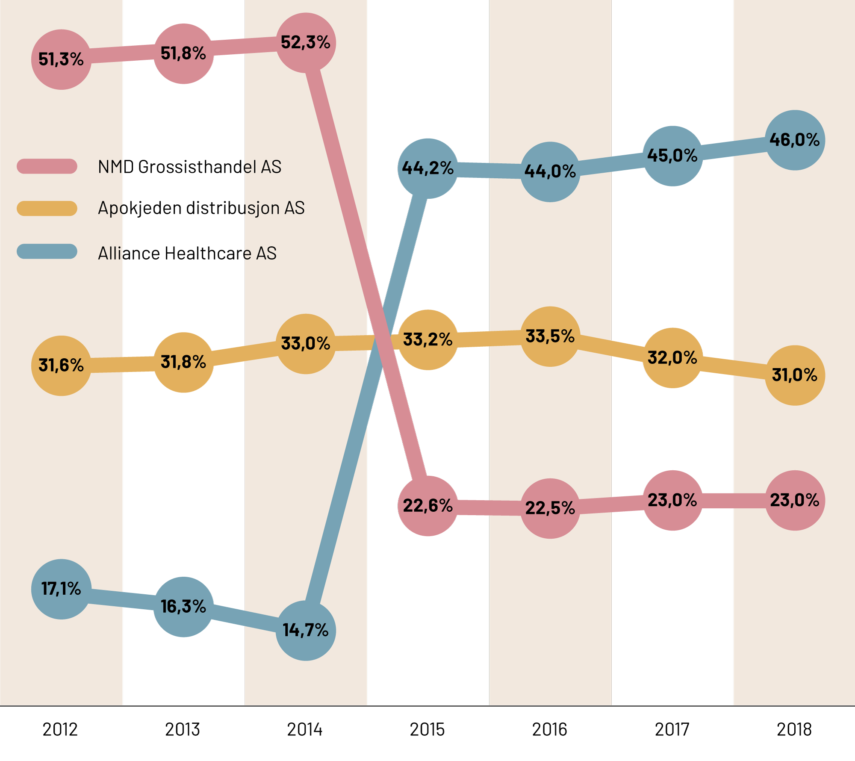
4.12
Markedsandel for legemiddelgrossister
I Norge er det tre fullsortiments legemiddelgrossister: Norsk Medisinaldepot AS, Apokjeden distribusjon AS og Alliance Healthcare AS.
Disse er integrert med apotekkjedene. NMD Grossisthandel AS var fram til 2014 leverandør til Sykehusapotekene.
Fra og med 2015 ble Alliance Healthcare AS ny leverandør. Grossistene/apotekkjedene er alle eid av internasjonale selskaper.
Kilde: Farmastat

Slide 29
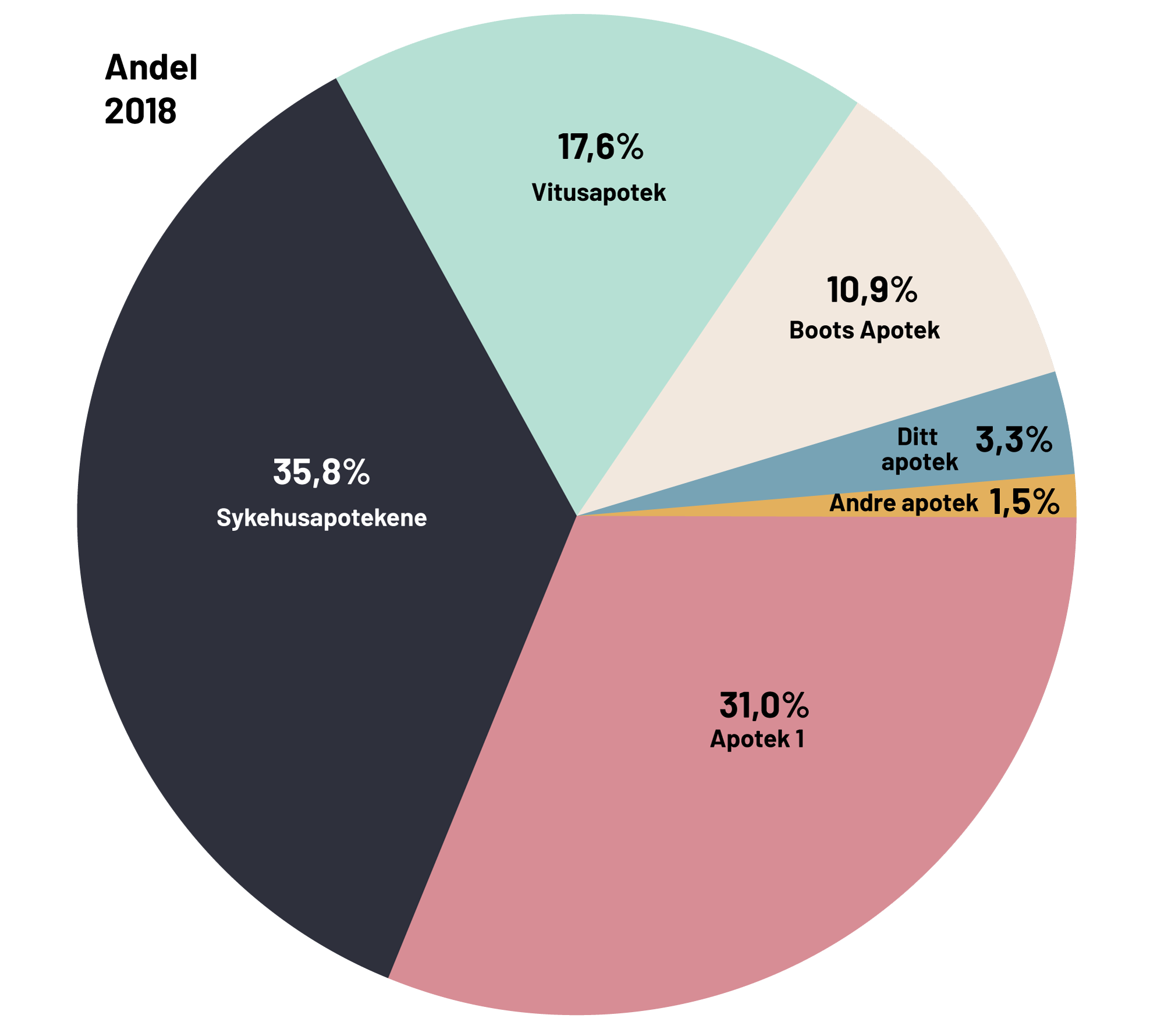
4.13
Apotekkjedenes
markedsandel
Kjedenes andel av markedet målt i verdi AIP (apotekenes innkjøpspris) i 2018. I dag har de tre apotekkjedene i Norge kontroll over sin egen distribusjon ved at de har grossistvirksomhet integrert i kjeden.
Dette gjelder Apotek 1 med Apokjeden Distribusjon som grossist, Vitusapotek/Ditt Apotek med Norsk Medisinaldepot som grossist, og Boots-apotekene med Alliance Healthcare som grossist.
Sykehusapotekene er organisert som flere helseforetak, eid av de regionale helseforetakene, men defineres som en samlet kjede i statistikken.
Kilde: Farmastat

Slide 30
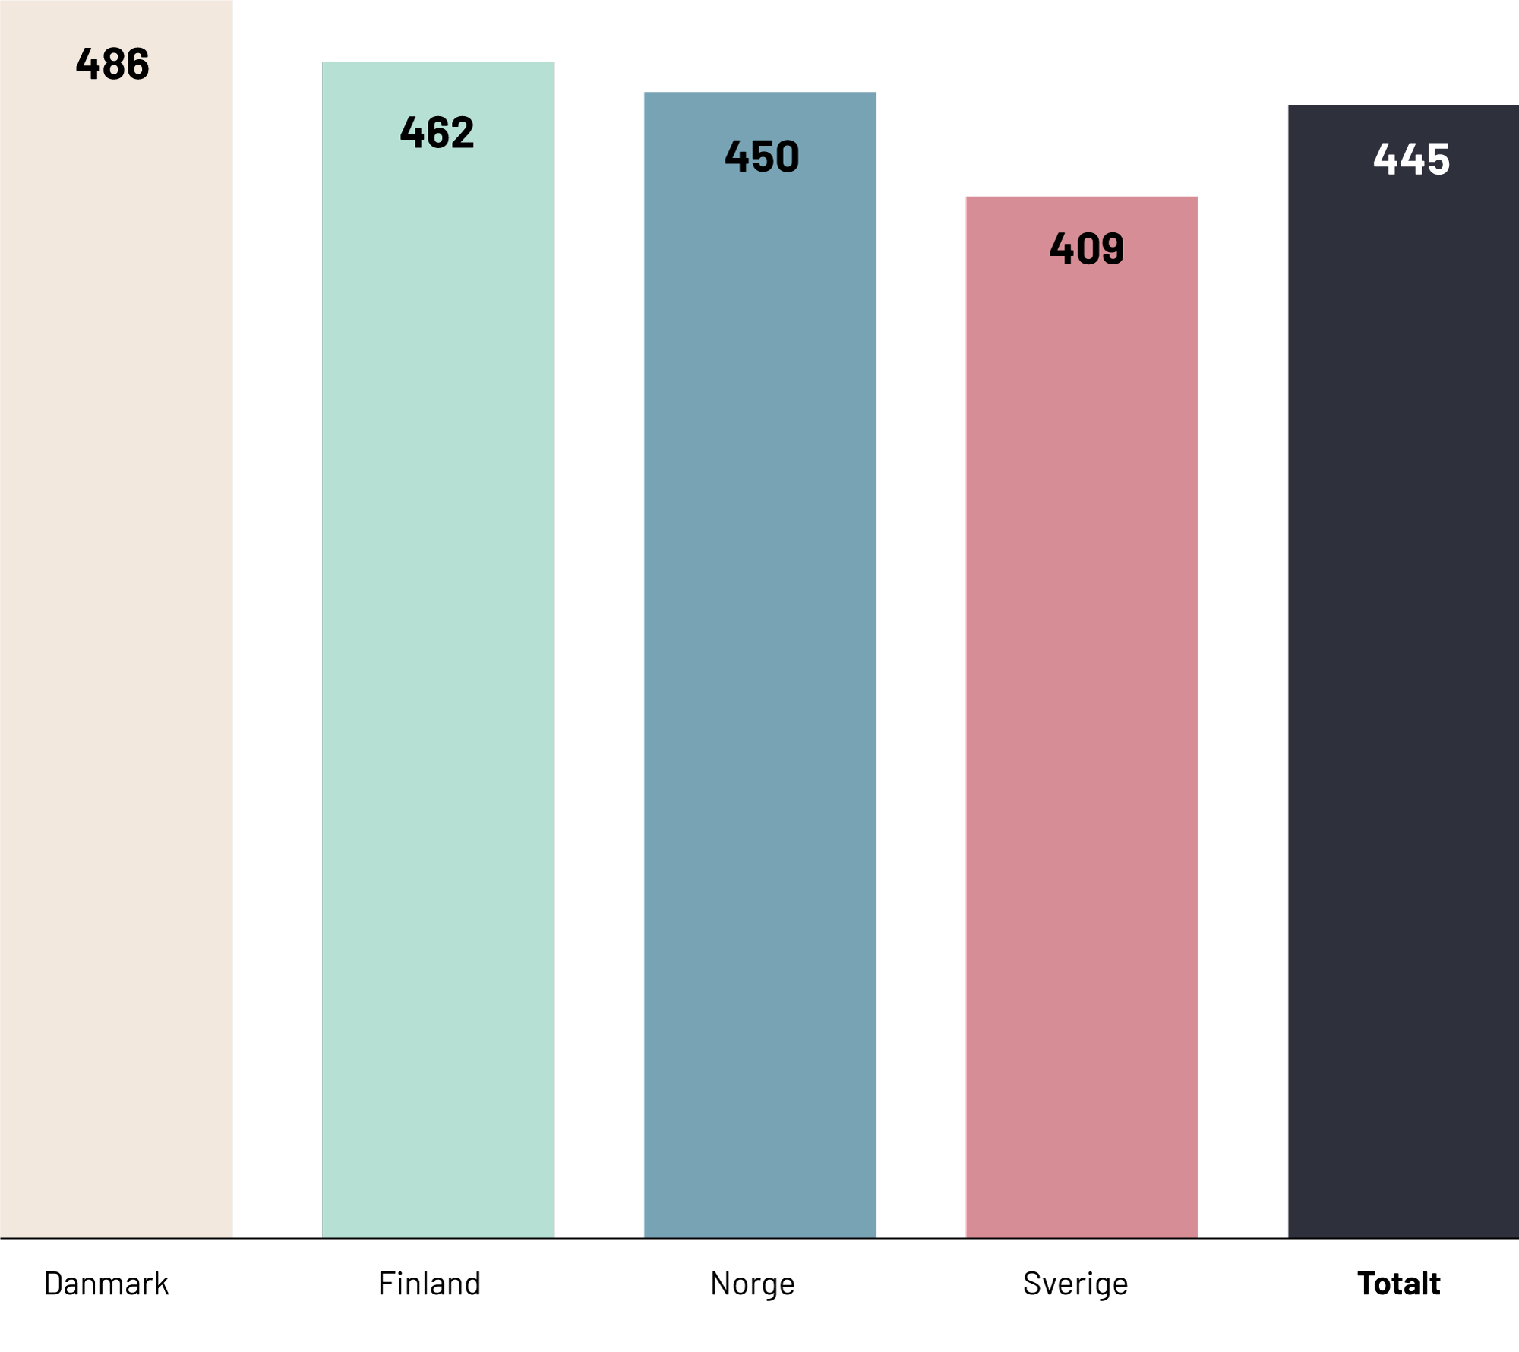
4.14
Legemiddelomsetning (aip) i Euro per innbygger i de nordiske landene
Sammenlignet med de øvrige landene i Norden lå Norge i 2018 nær gjennomsnittet når det gjelder legemiddelomsetningen per innbygger, målt i apotekenes innkjøpspris (AIP).
Merk: Omtrent en tredjedel av det svenske apotekmarkedet omsettes utenfor tilskuddsystemet. Det vil si at den egentlige totale AIP-verdien for Sverige ikke er kjent, og at det her er beregnet AIP for denne andelen med bakgrunn i TLVs regelverk (tilsvarende Statens legemiddelverk).
Kilder: Nordic Pharma Insights (DLI MI, PIC, Swedish Pharma Insights og Farmastat).

Slide 31
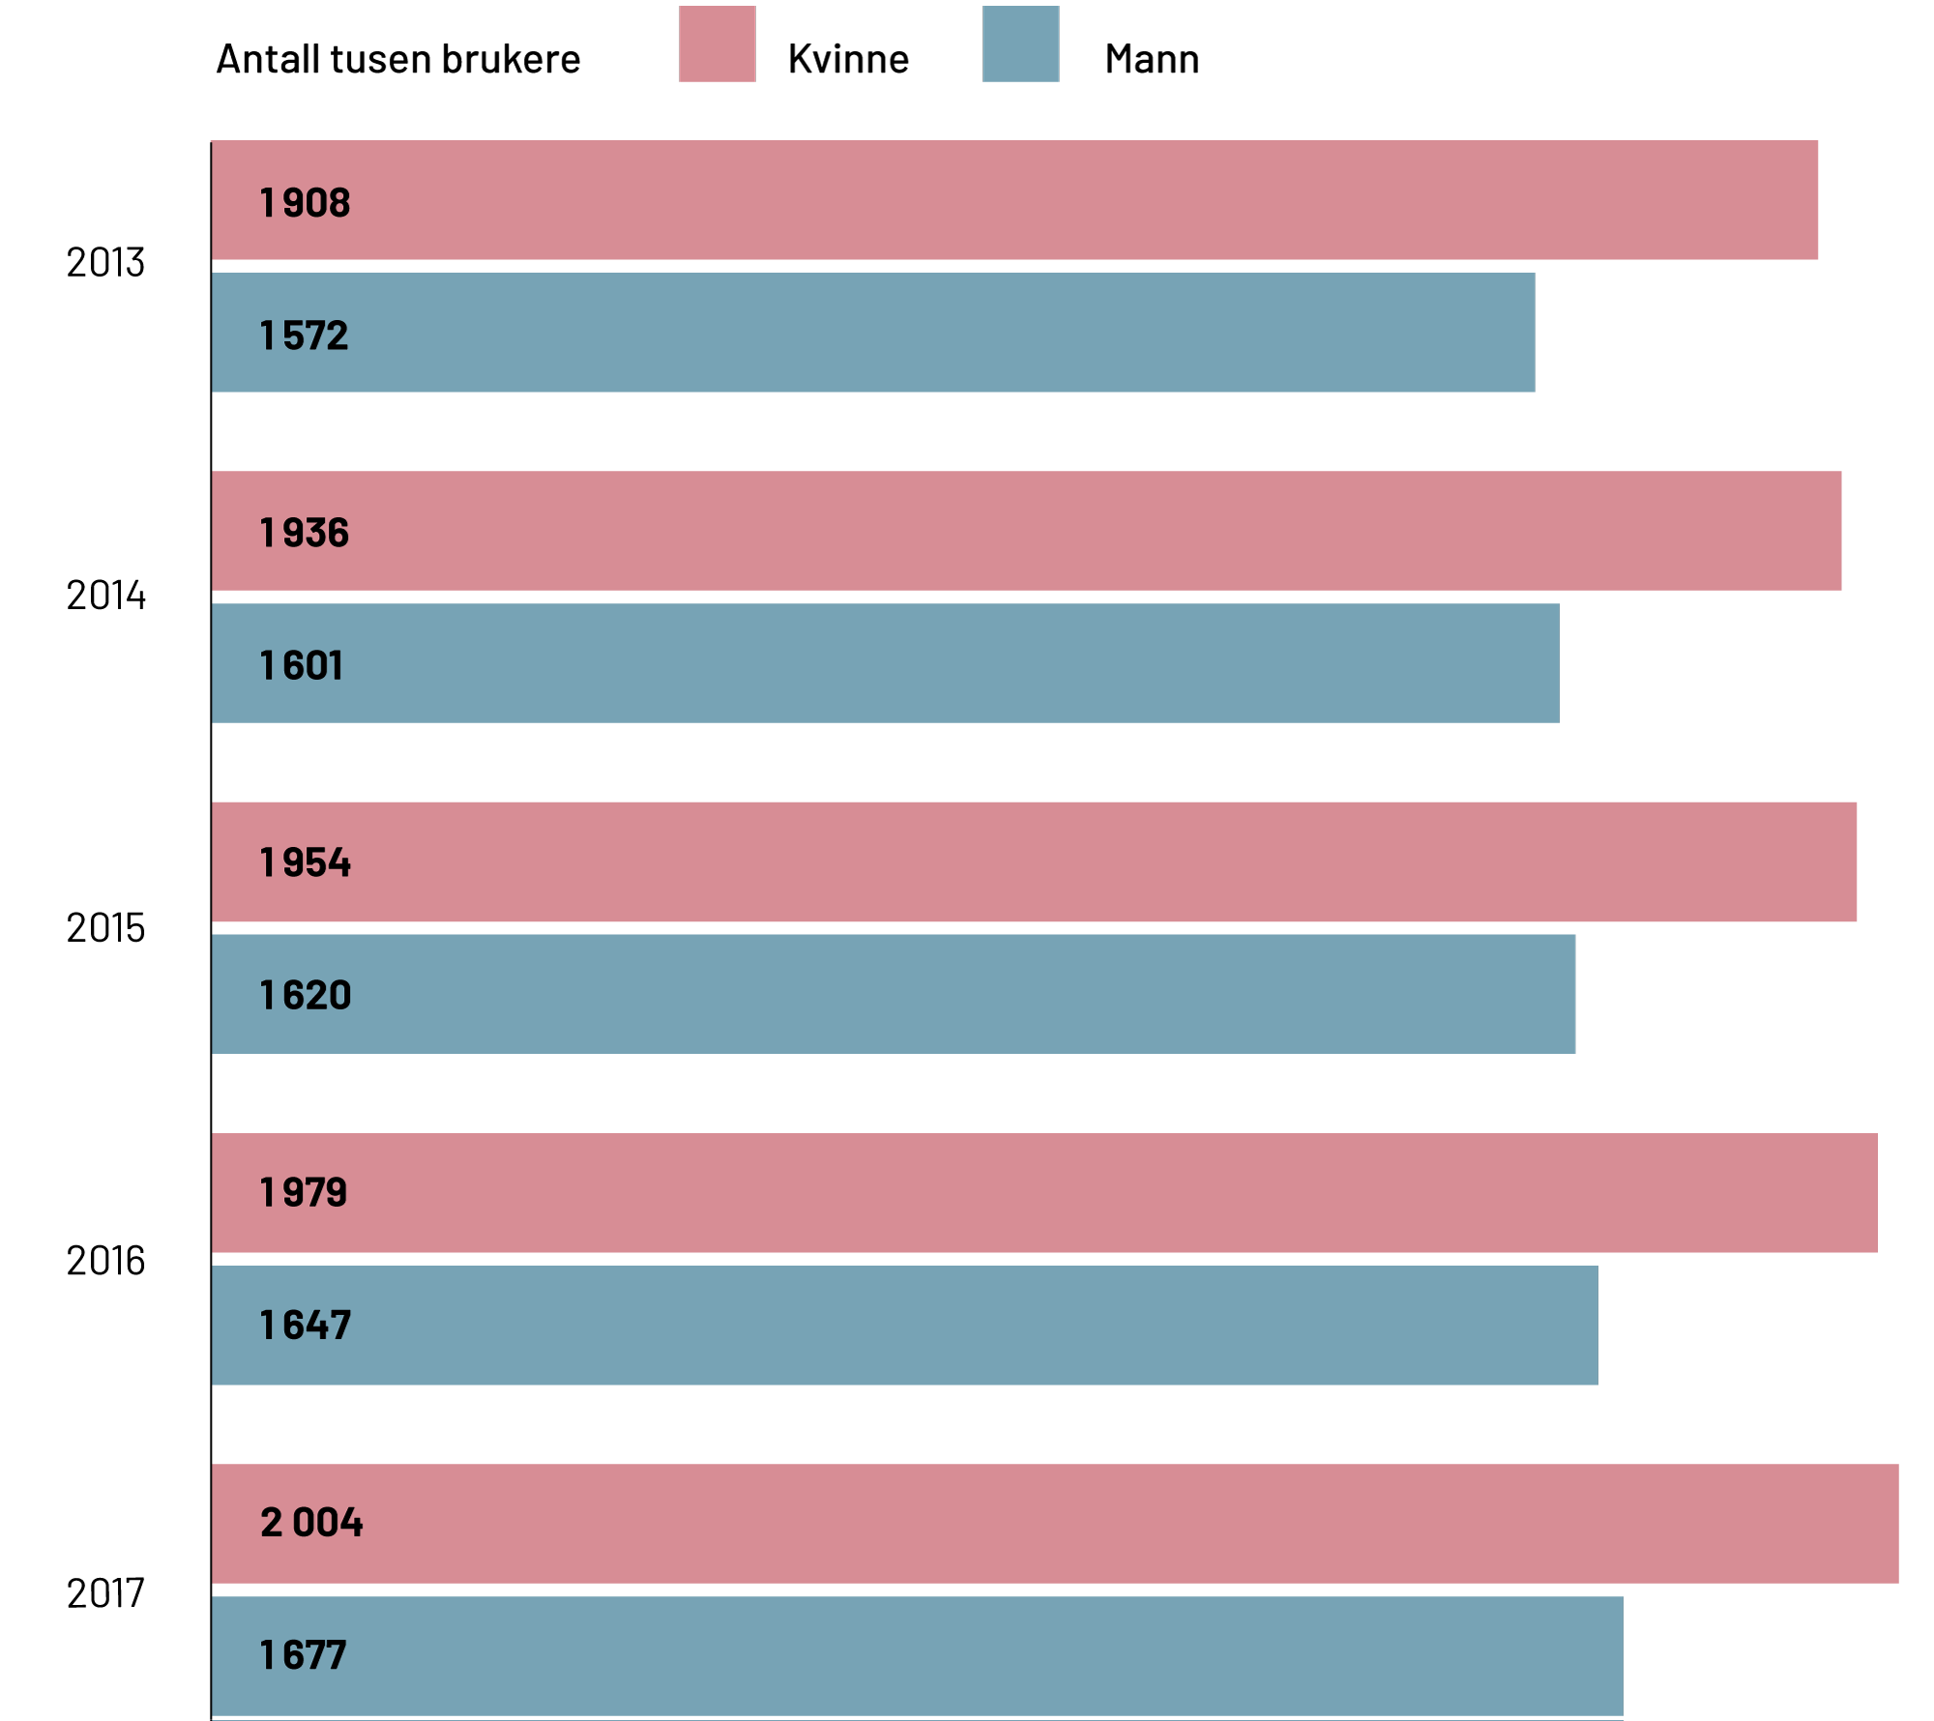
4.15
Totalt antall brukere av reseptpliktige legemidler i Norge
Nærmere 3,7 millioner nordmenn benyttet reseptpliktige legemidler i løpet av 2017. Antall brukere er økende. Dette kan skyldes demografiske forhold, blant annet et stigende antall eldre. Tallene viser også at flere kvinner enn menn benytter reseptpliktige legemidler.
Kilde: Reseptregisteret

Slide 32
Offentlige utgifter, finansiering og tilgang
5

Slide 33
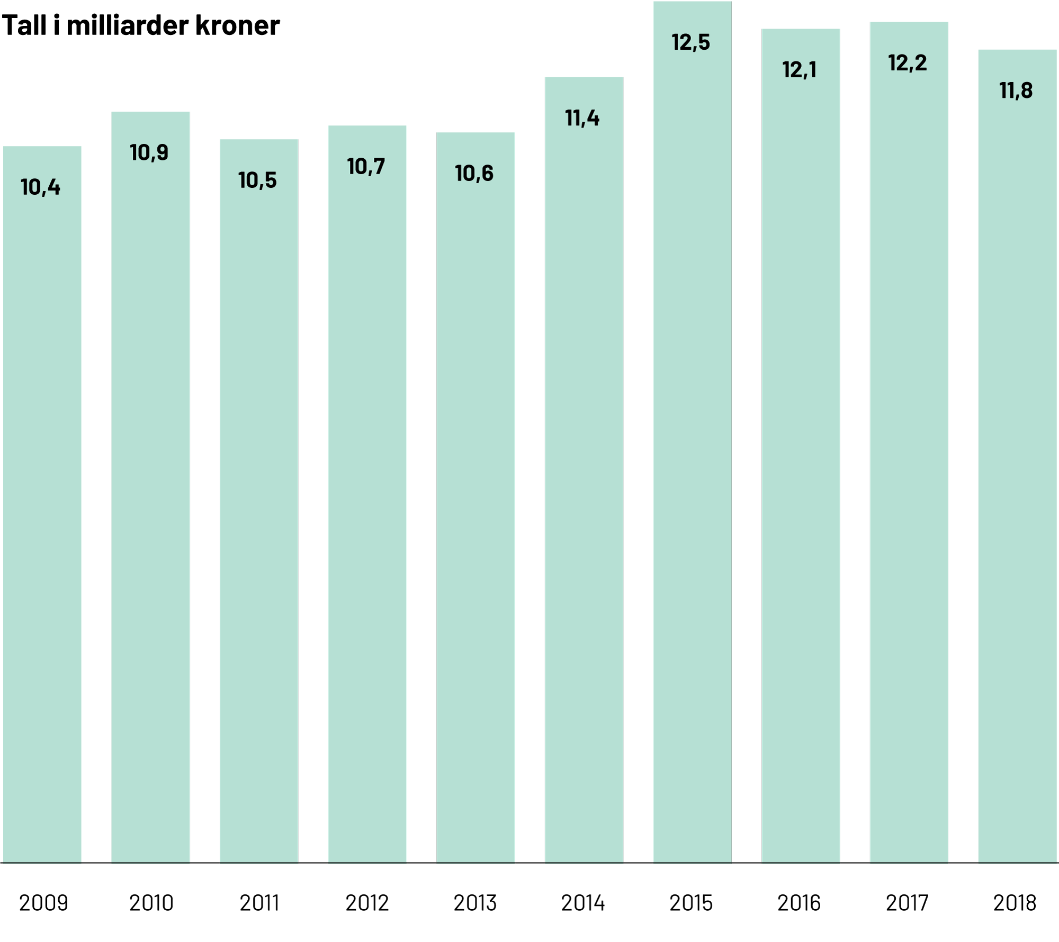
5.1
Offentlige utgifter til legemidler på blå resept
Utgiftene til legemidler på blå resept har i 2018 hatt en liten nedgang til 11,8 milliarder. Tallene er oppgitt i faste 2018-kroner, og inkluderer både ordinær refusjon og refusjon ved oppnådd beløpsgrense på frikort.
Kilde: Statsregnskapet

Slide 34
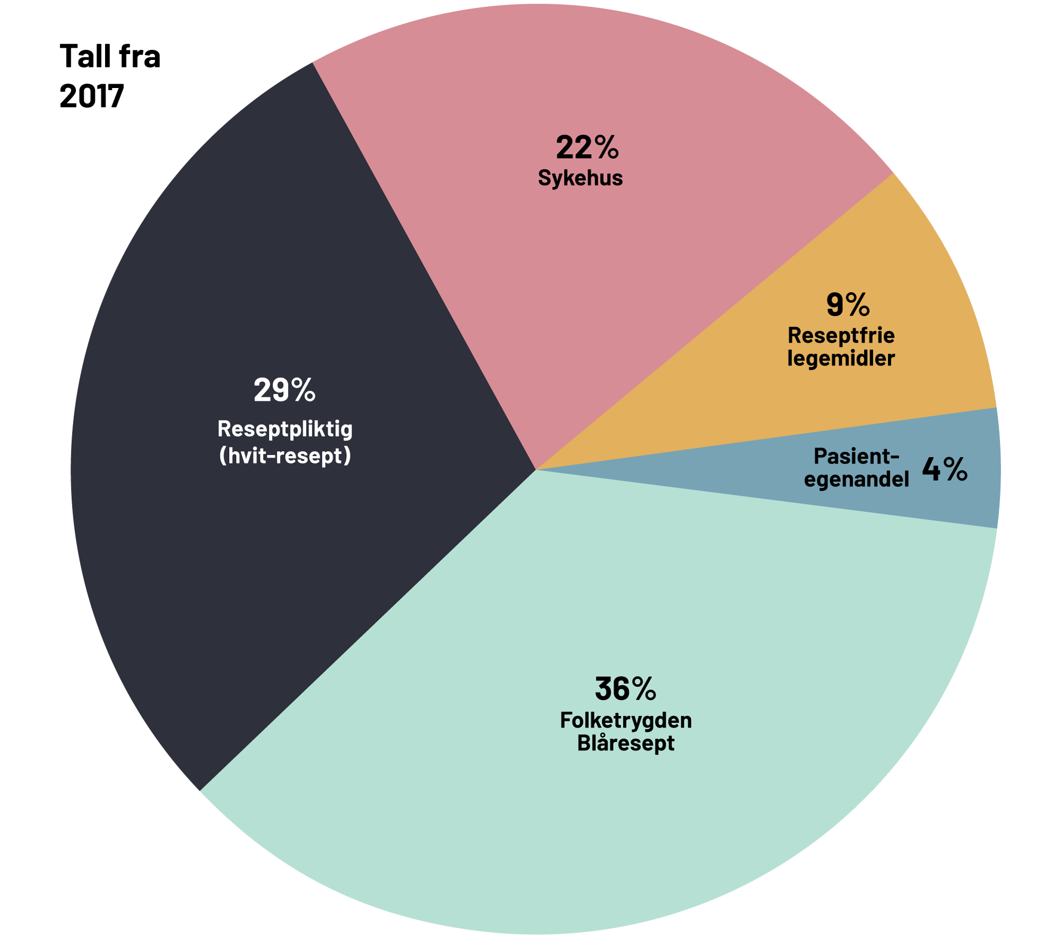
5.2
Finansiering av legemiddelforbruket
Det offentlige finansierer en stor andel av legemiddelkostnadene i Norge, både gjennom Folketrygden og i sykehus. Den største andelen (36 %) går gjennom Folketrygden, altså den ordinære refusjonsordningen for legemidler (blåreseptordningen). Et større antall legemidler er overført fra finansiering av Folketrygden til sykehusfinansiering. I 2017 var denne kostnaden på 22 %.
Fra januar 2017 er verdiene for legemidler som inngår i LIS-anbudene, inkludert H-resept, beregnet uten rabatter. Dette vil påvirke størrelsen på tallene og forholdet mellom dem.
Kilder: NAV, SSB, NAF, Farmastat. Figuren baseres på tall fra flere kilder, og det knyttes derfor usikkerhet til tallene.

Slide 35
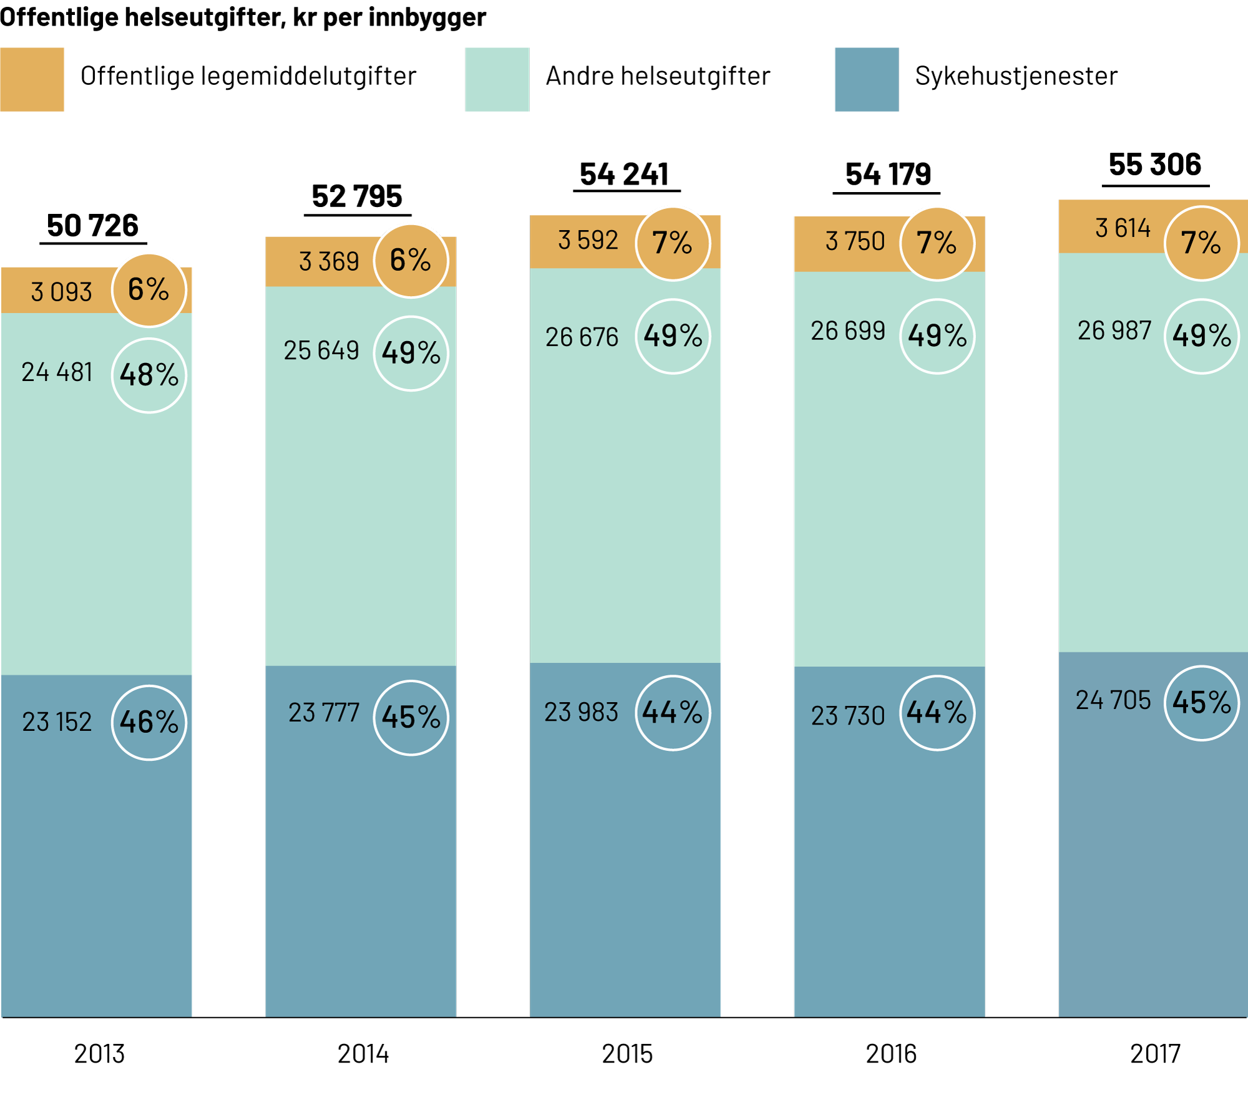
5.3
Offentlige helseutgifter per innbygger
Det offentliges utgifter til legemidler utgjør en relativt liten andel av de totale helseutgiftene.
Kilde: SSB/NAV

Slide 36
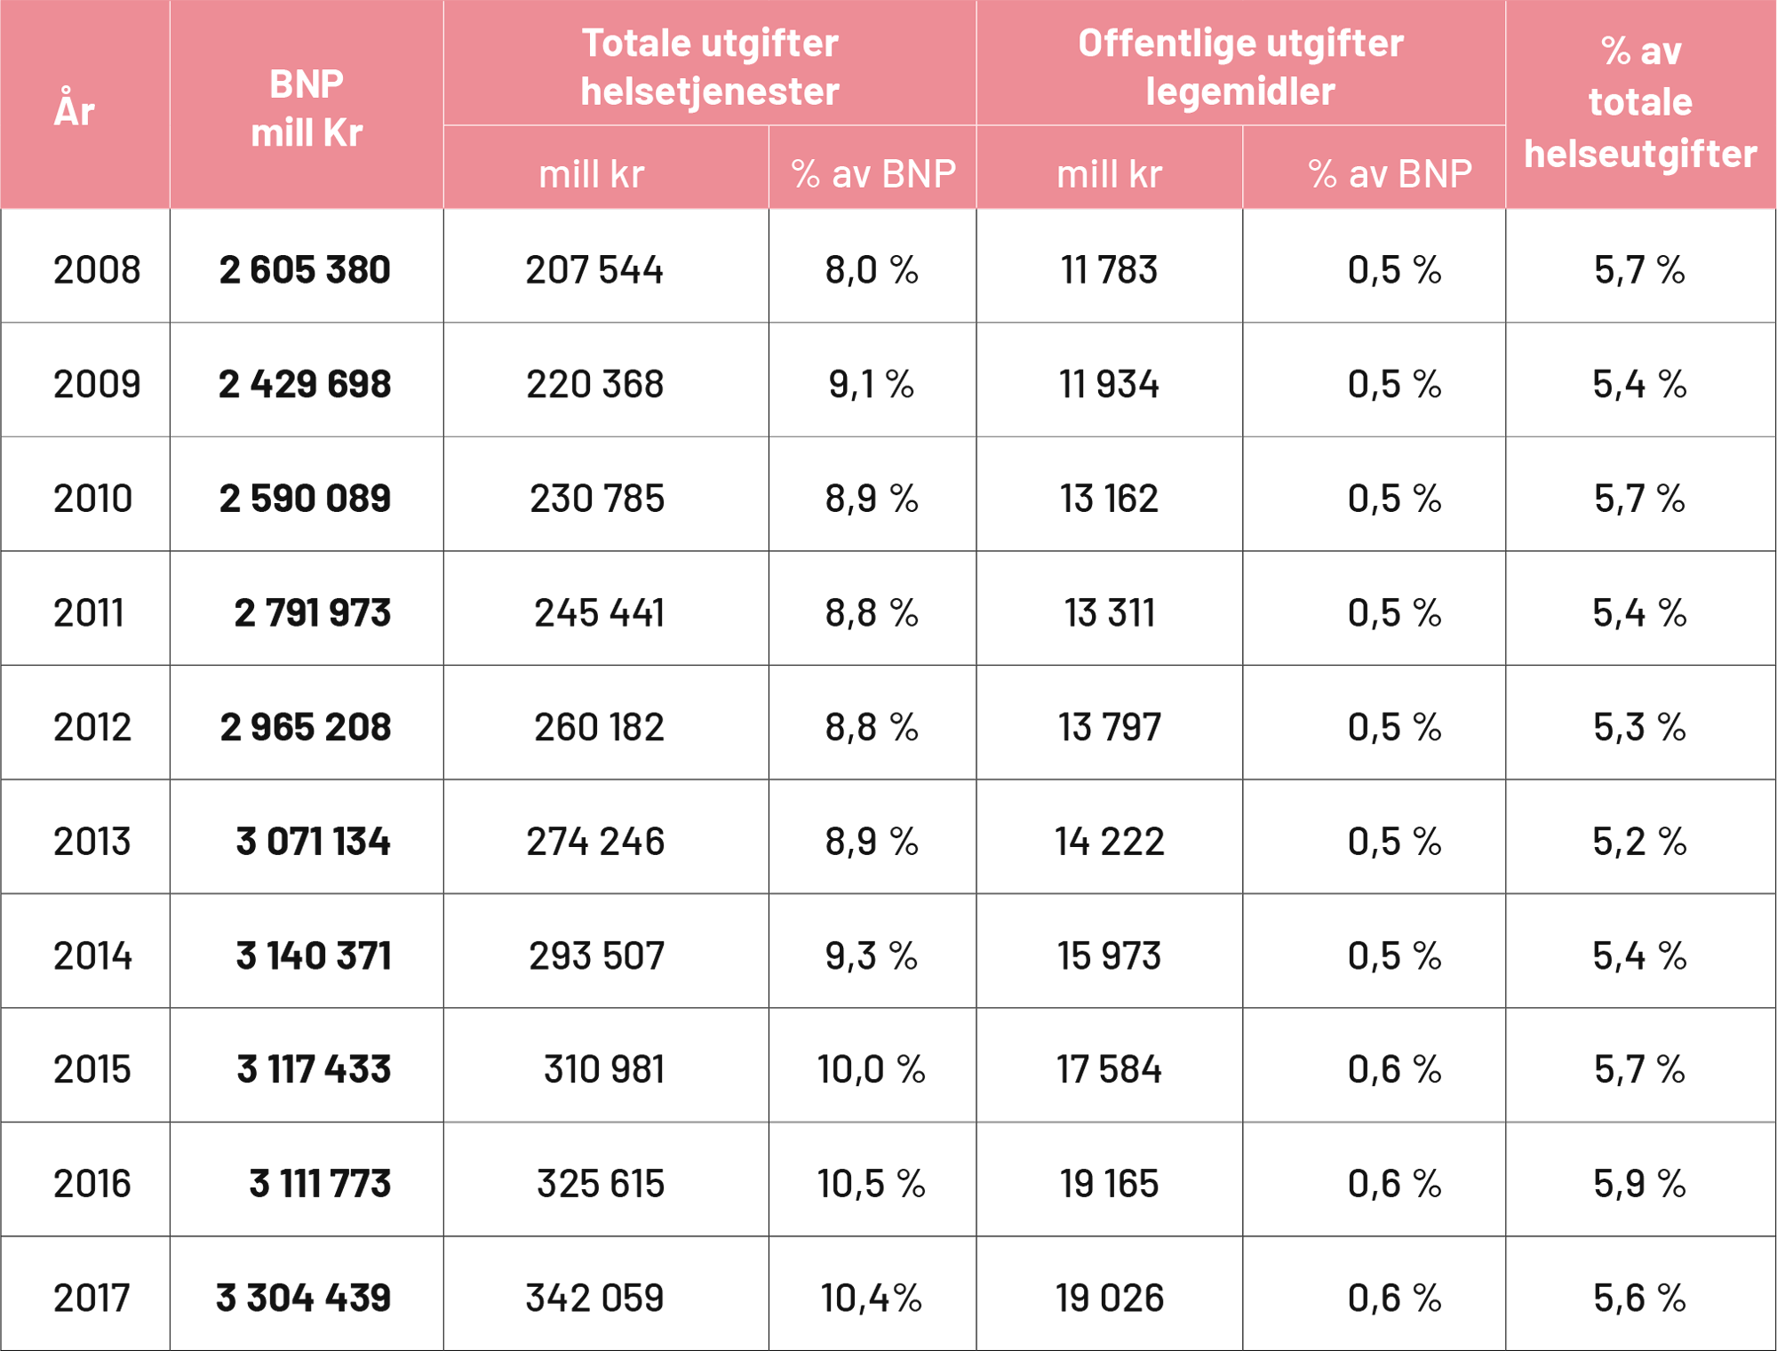
5.4
Offentlige utgifter til helsetjeneste og legemidler
De totale utgiftene til helsetjenester utgjorde i 2017 rundt 10 % av bruttonasjonalproduktet.
Kun 5,6% av de offentlige helseutgiftene gikk til legemidler. Denne andelen har vært svært stabil de siste ti årene.
Kilde: Farmastat og SSB

Slide 37
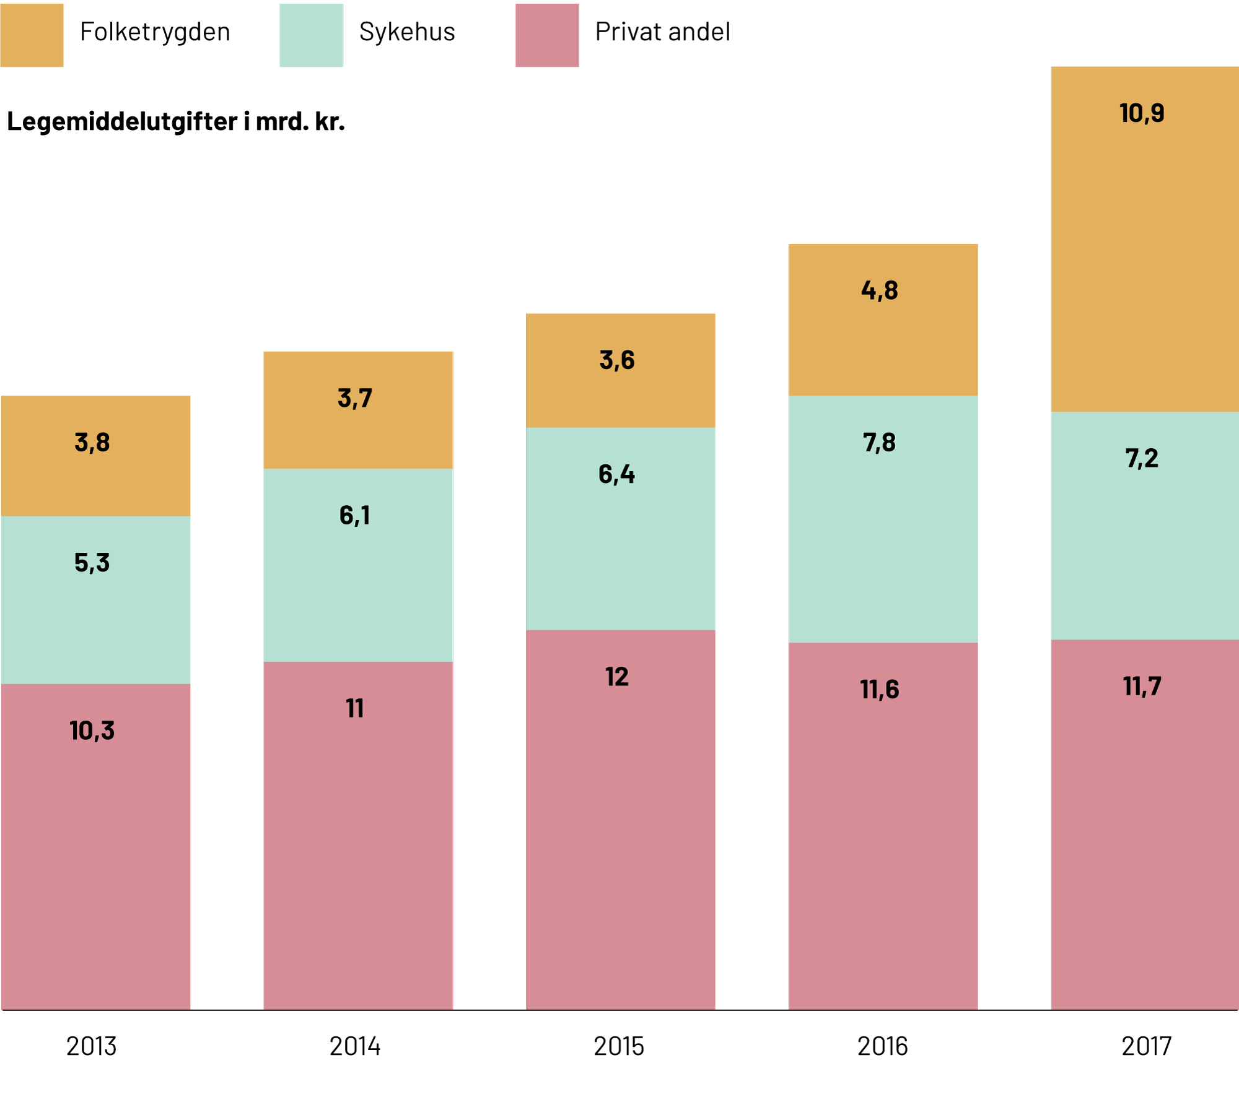
5.5
Legemiddelutgifter i det reseptpliktige markedet
Folketrygdens utgifter økte markant fra 2016 til 2017. Dette er en økning på 127 %. Sykehusutgiftene ble noe redusert i samme periode, mens utgiftene for privatbetaling har vært stabil.
Kilde: SSB/NAV/Farmastat

Slide 38
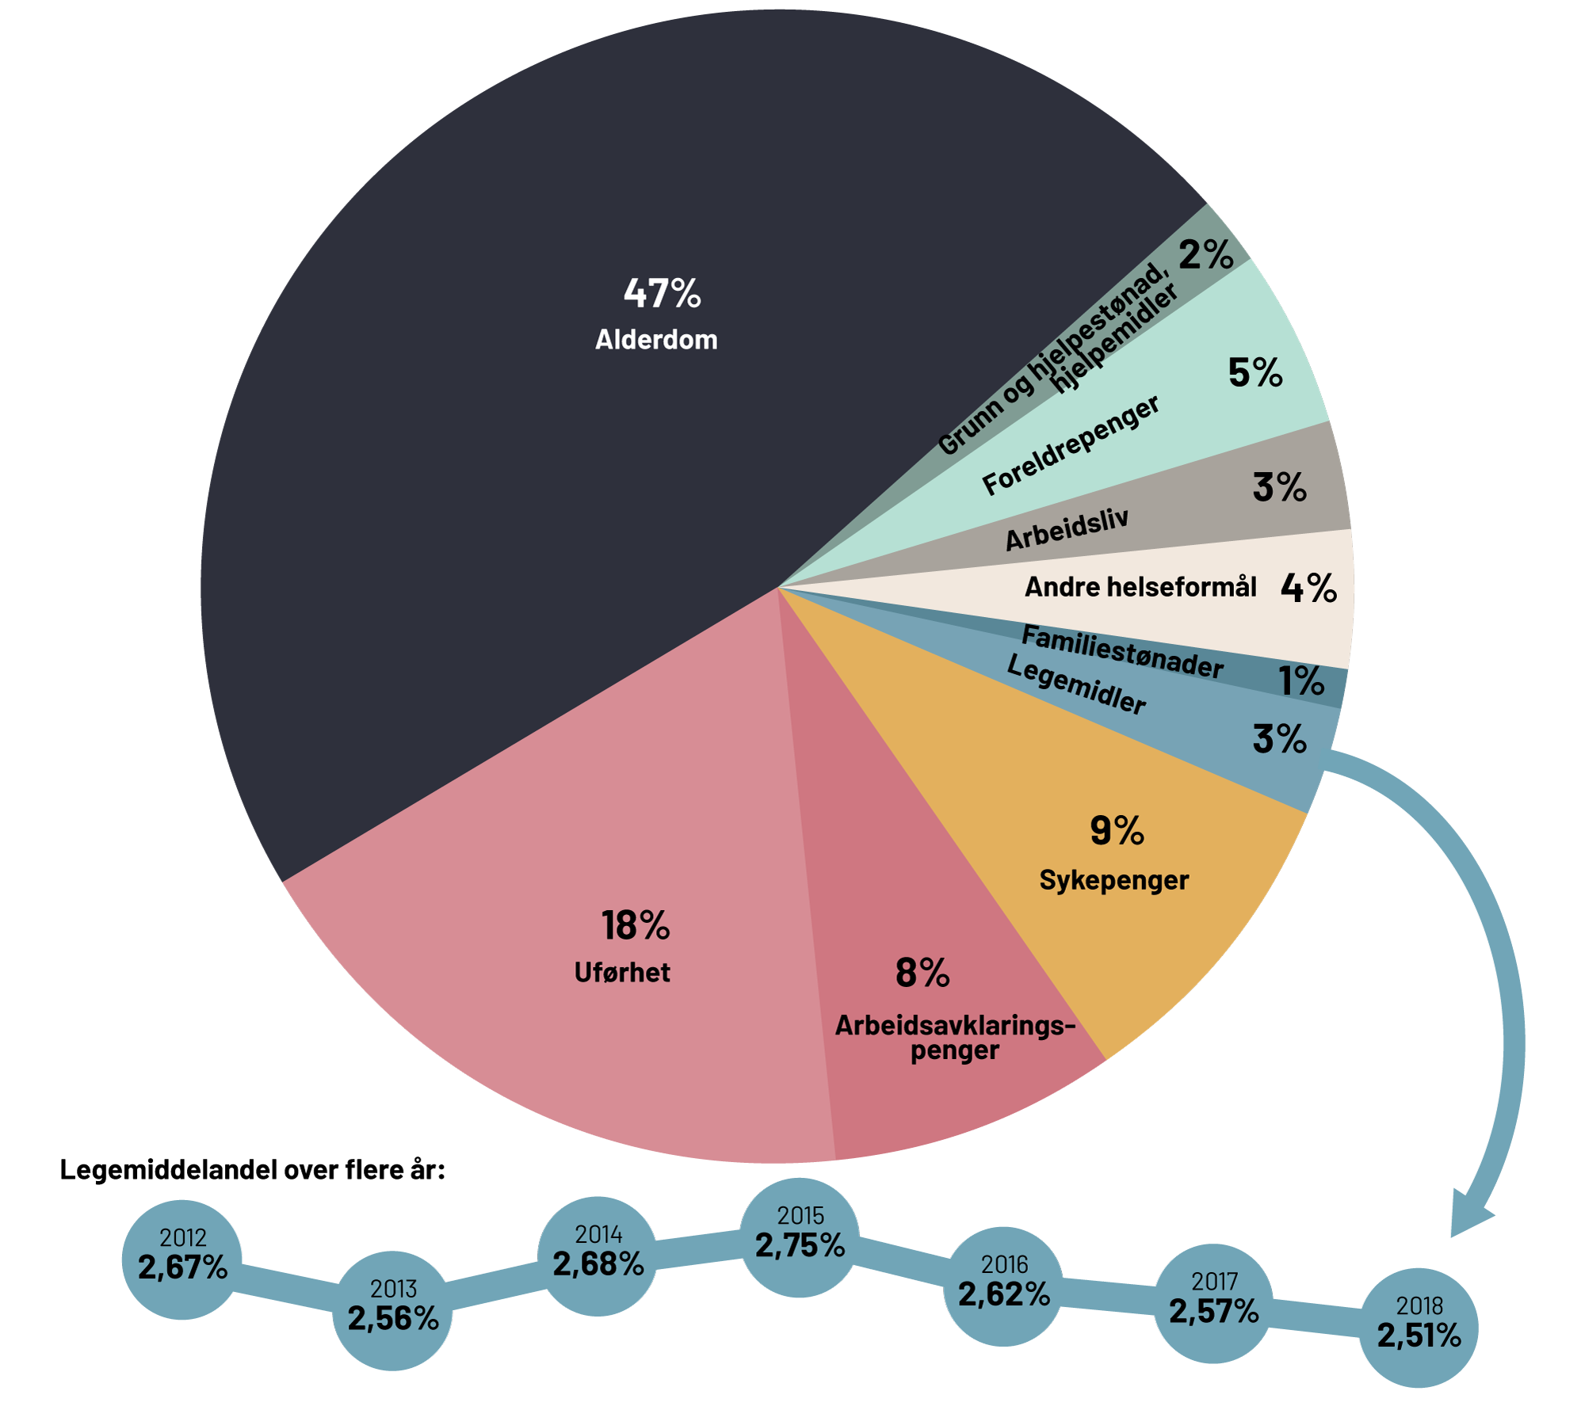
5.6
Folketrygdens utgifter til ulike formål
Av Folketrygdens samlede utgifter utgjør refusjon av legemidler en beskjeden andel. I 2018 utgjorde legemidler ca. 3 %, eller i overkant av 11,8 milliarder kroner, av trygdens samlede utgifter. Dette er på samme nivå som tidligere, år.
Tallene er rundet opp i kakediagrammet.
Kilde: Statsbudsjettet

Slide 39
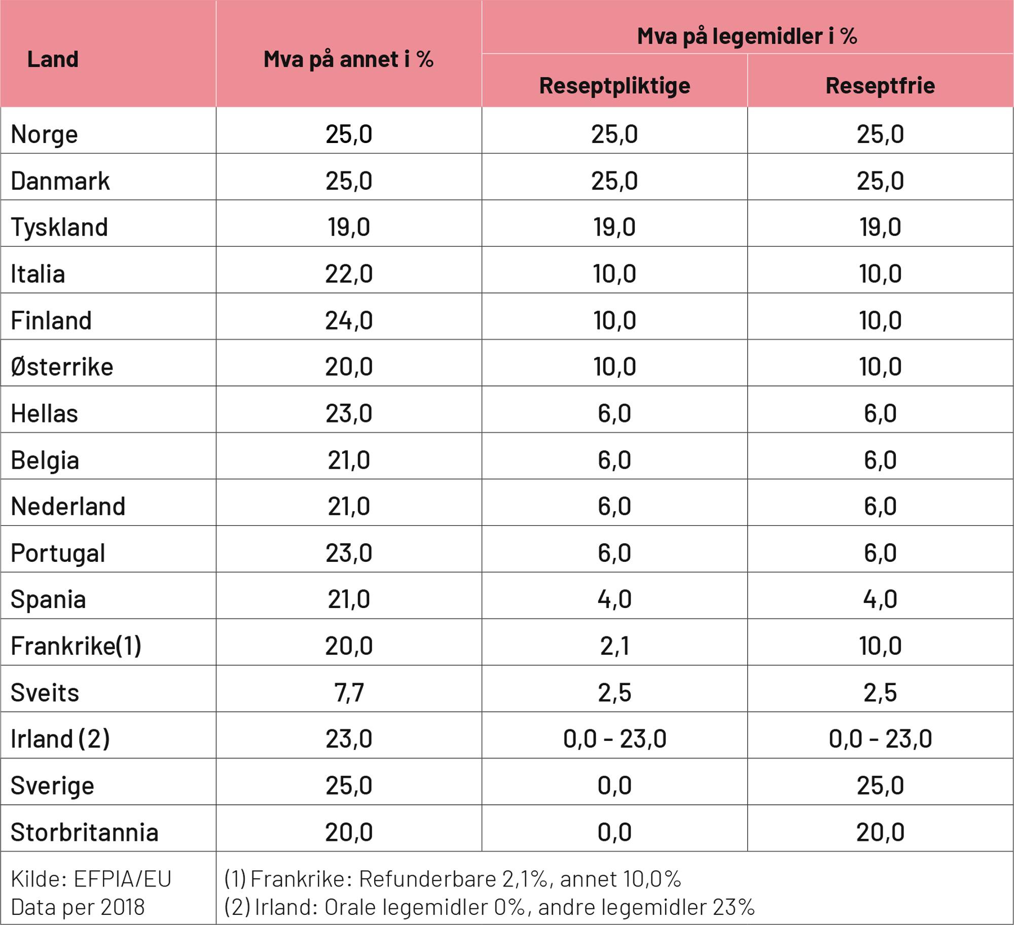
5.7
Merverdiavgift (mva) på legemidler og andre varer og tjenester i Europa
Norge er ett av få land i Europa hvor det betales full merverdiavgift på resept- pliktige og reseptfrie legemidler.
I de fleste andre europeiske land er det lavere mva på legemidler enn på andre varer og tjenester. I Sverige og Storbritannia er det ingen mva på reseptpliktige legemidler.
Kilde: EFPIA

Slide 40
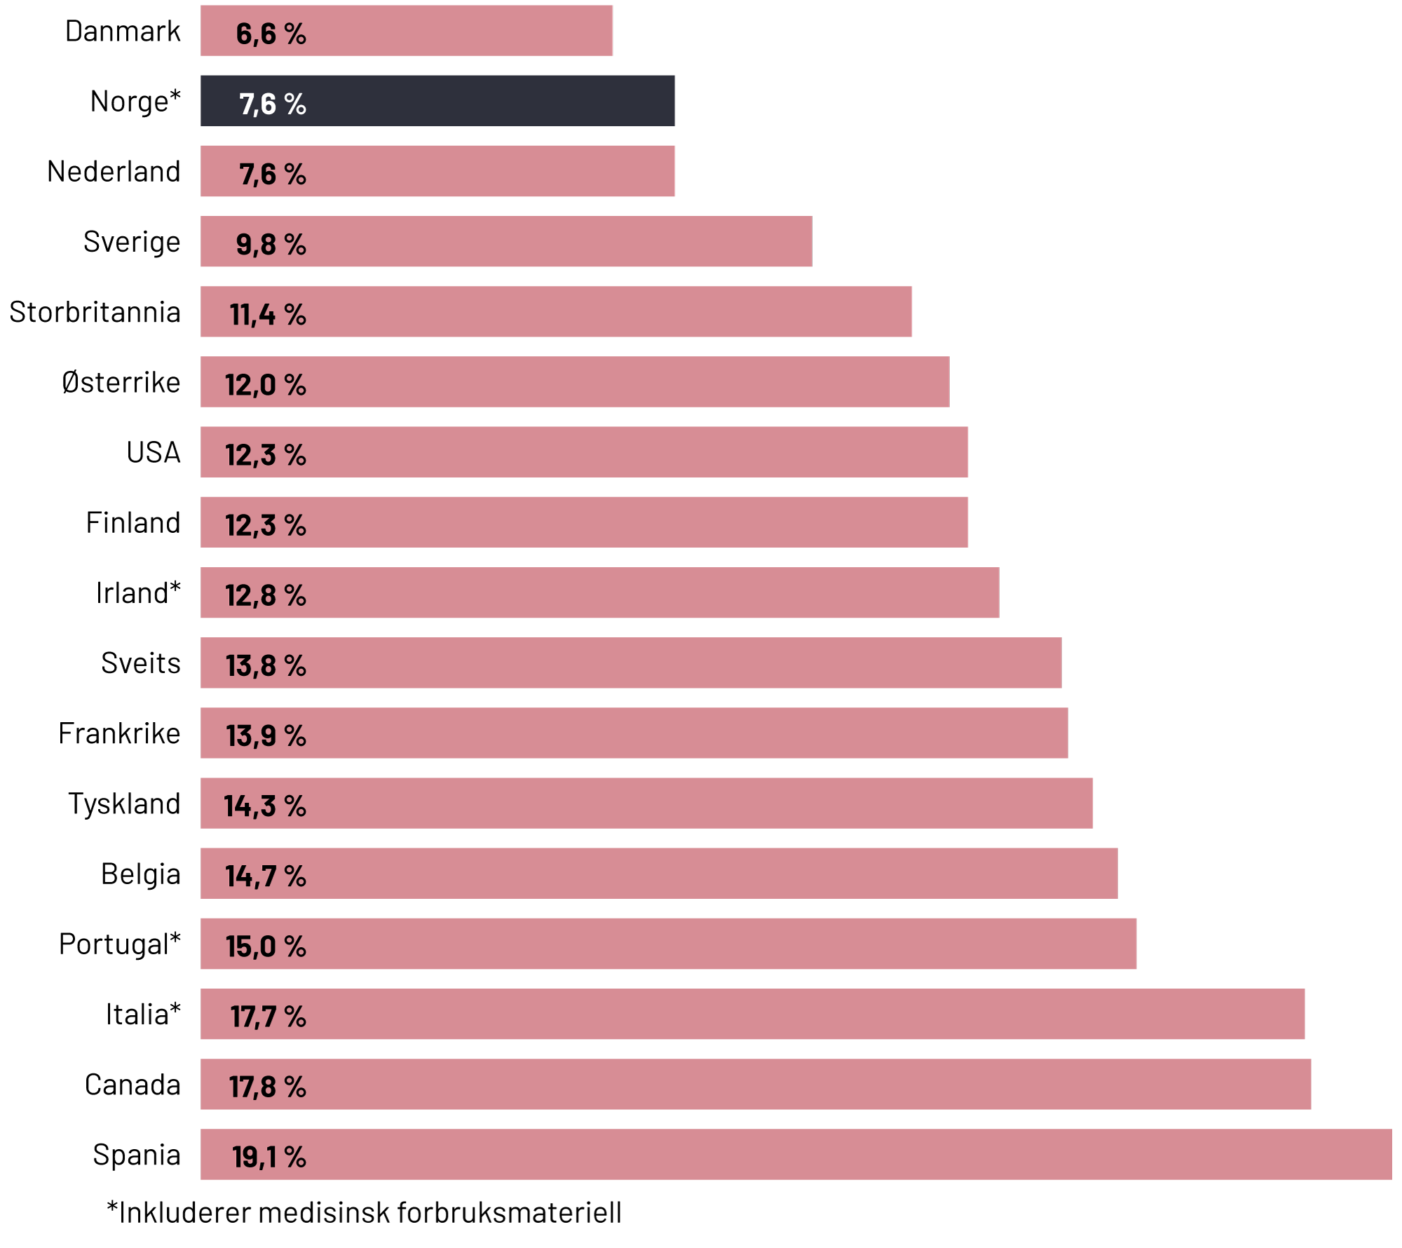
5.8
Legemiddelutgifter som andel av helseutgifter i OECD
Legemidlers andel av helseutgiftene er lave i Norge sammenlignet med andre land, og lå på 7,6 % i 2017. Dette inkluderer medisinsk forbruksmateriell.
Kilde: OECD

Slide 41
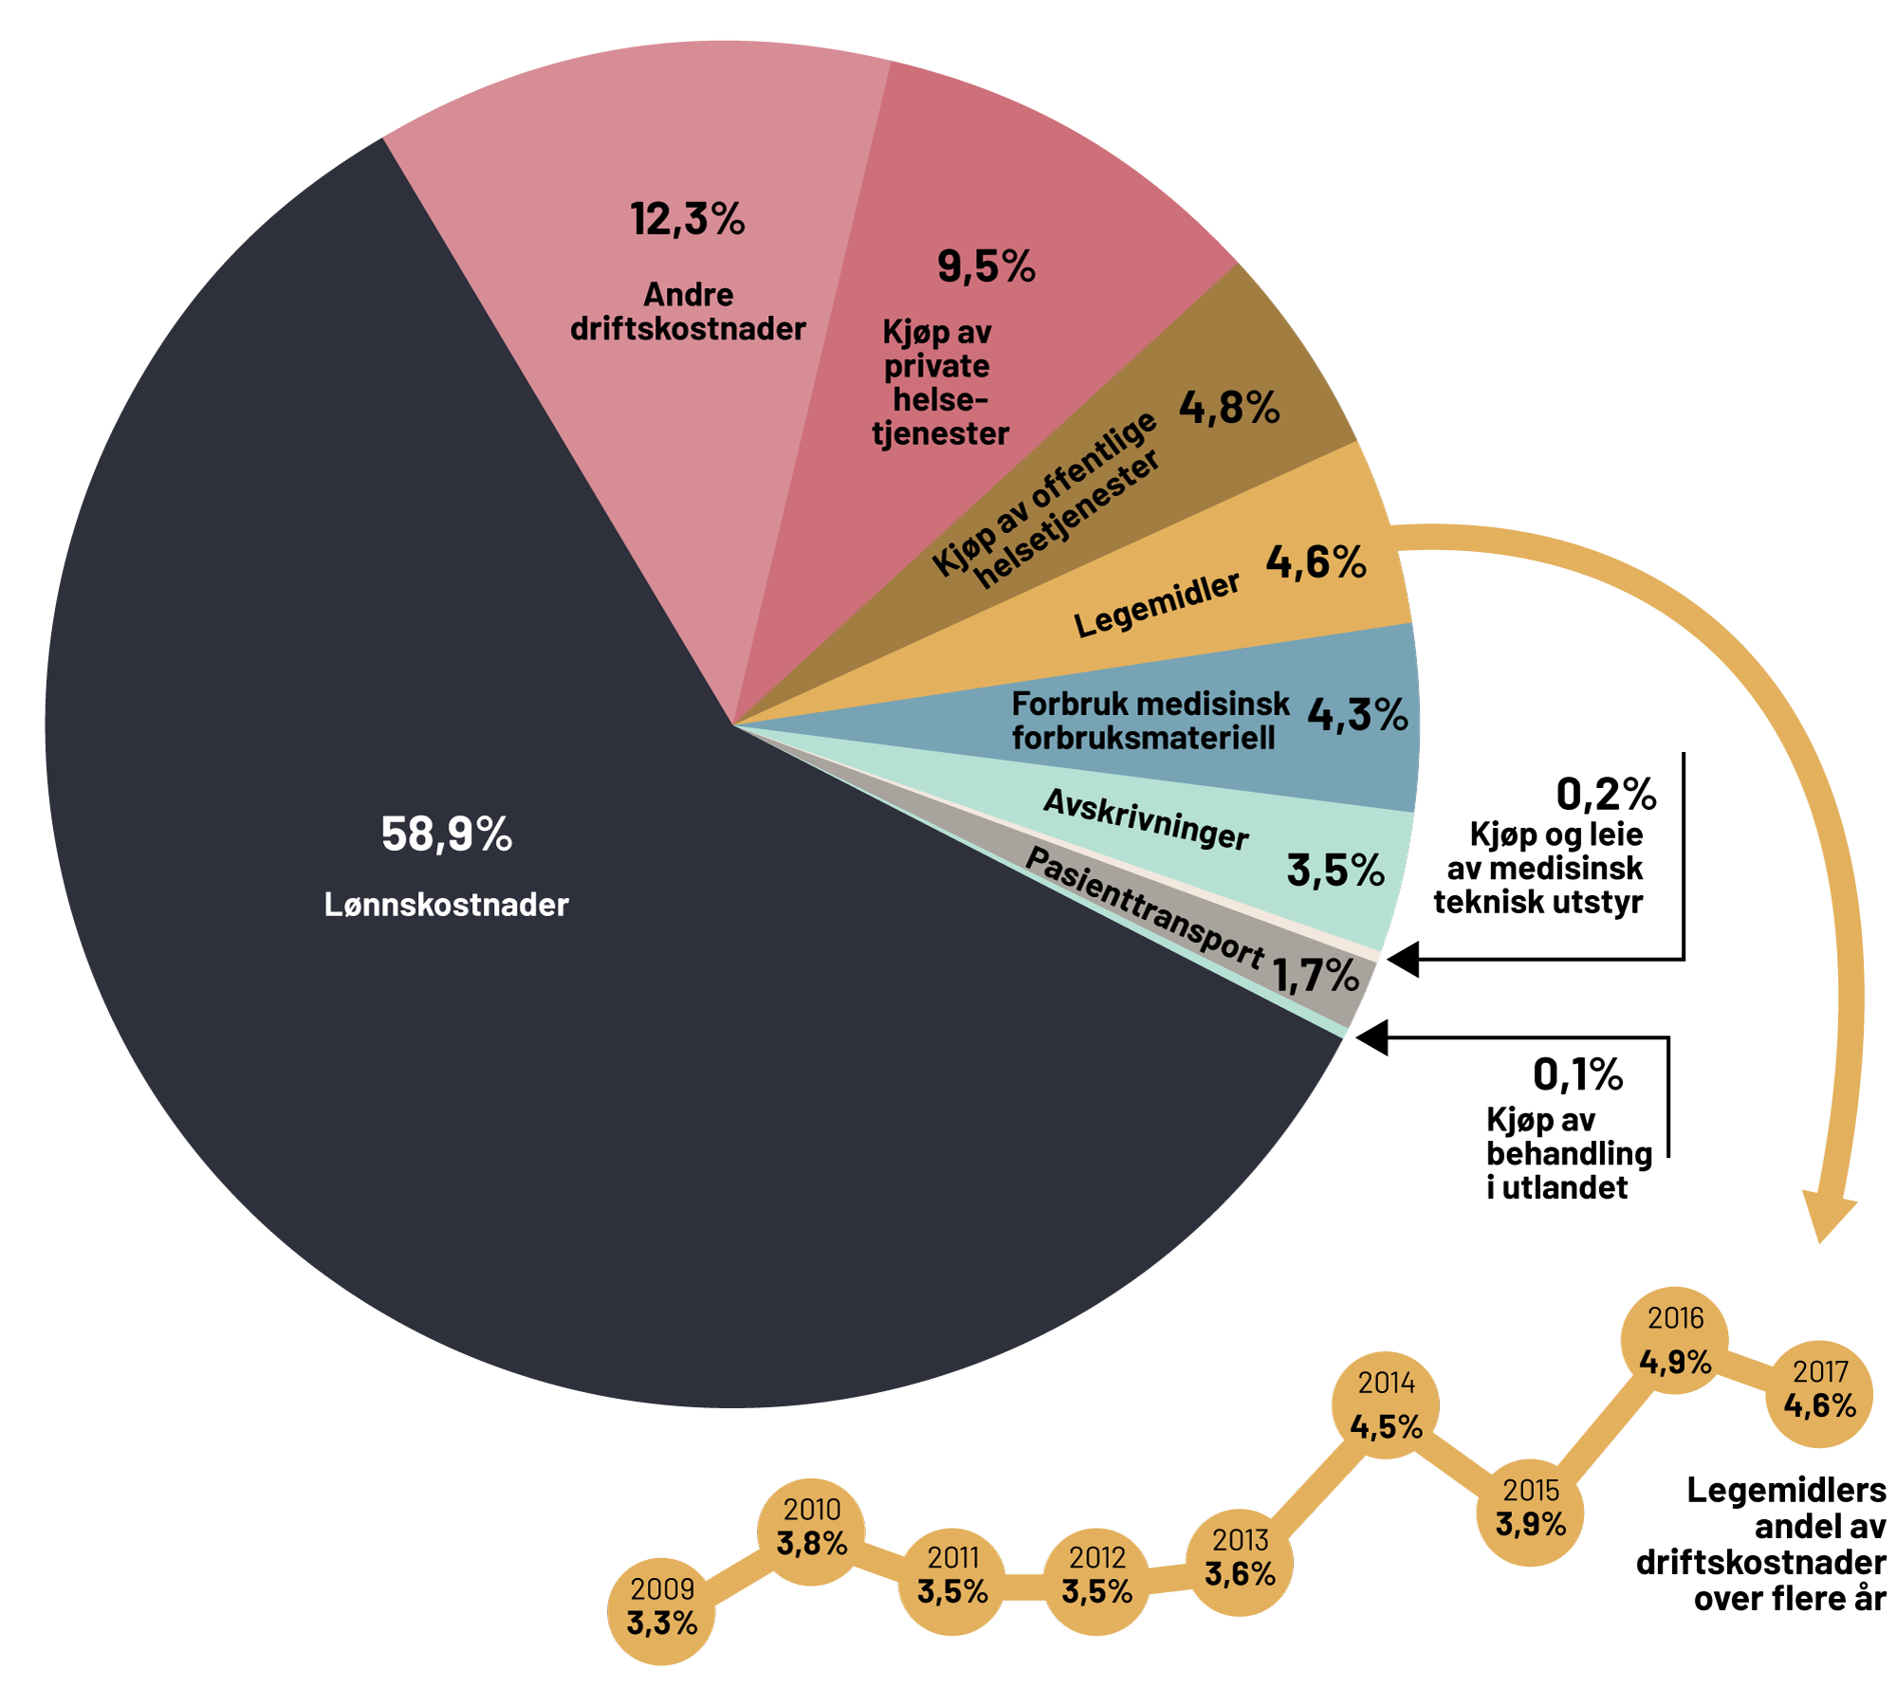
5.9
Fordeling av driftskostnader i spesialist-helsetjenesten
Driftskostnadene til spesialisthelsetjenesten (sykehusene) utgjorde i 2017 om lag 157 milliarder kroner. Lønnskostnadene, som er den største utgiftsposten, utgjorde 58,9 % av kostnadene.
Legemidler utgjorde til sammenligning kun 4,6 % av driftskostnadene i spesialisthelsetjenesten. Legemiddelutgiftene for sykehusene er relativt lave, og har holdt seg på et stabilt nivå de siste 10 årene.
Kilde: SSB

Slide 42
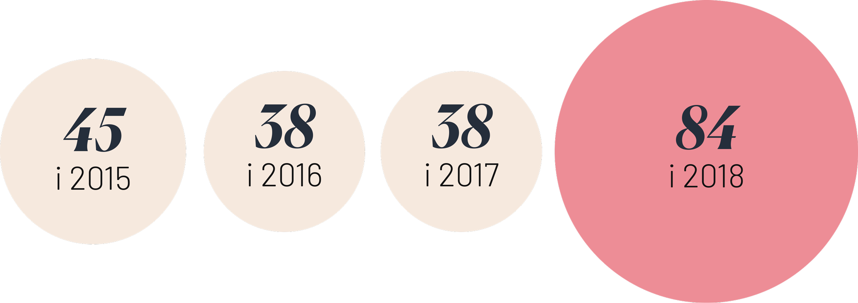
Antall legemidler
godkjent av EMA
Kulene viser antall legemidler godkjent av de europeiske legemiddelmyndighetene (EMA). Denne organisasjonen tilsvarer Statens legemiddelverk i Norge. Disse to organisasjonene samarbeider tett.
Kilde: EMA
5.10

Slide 43
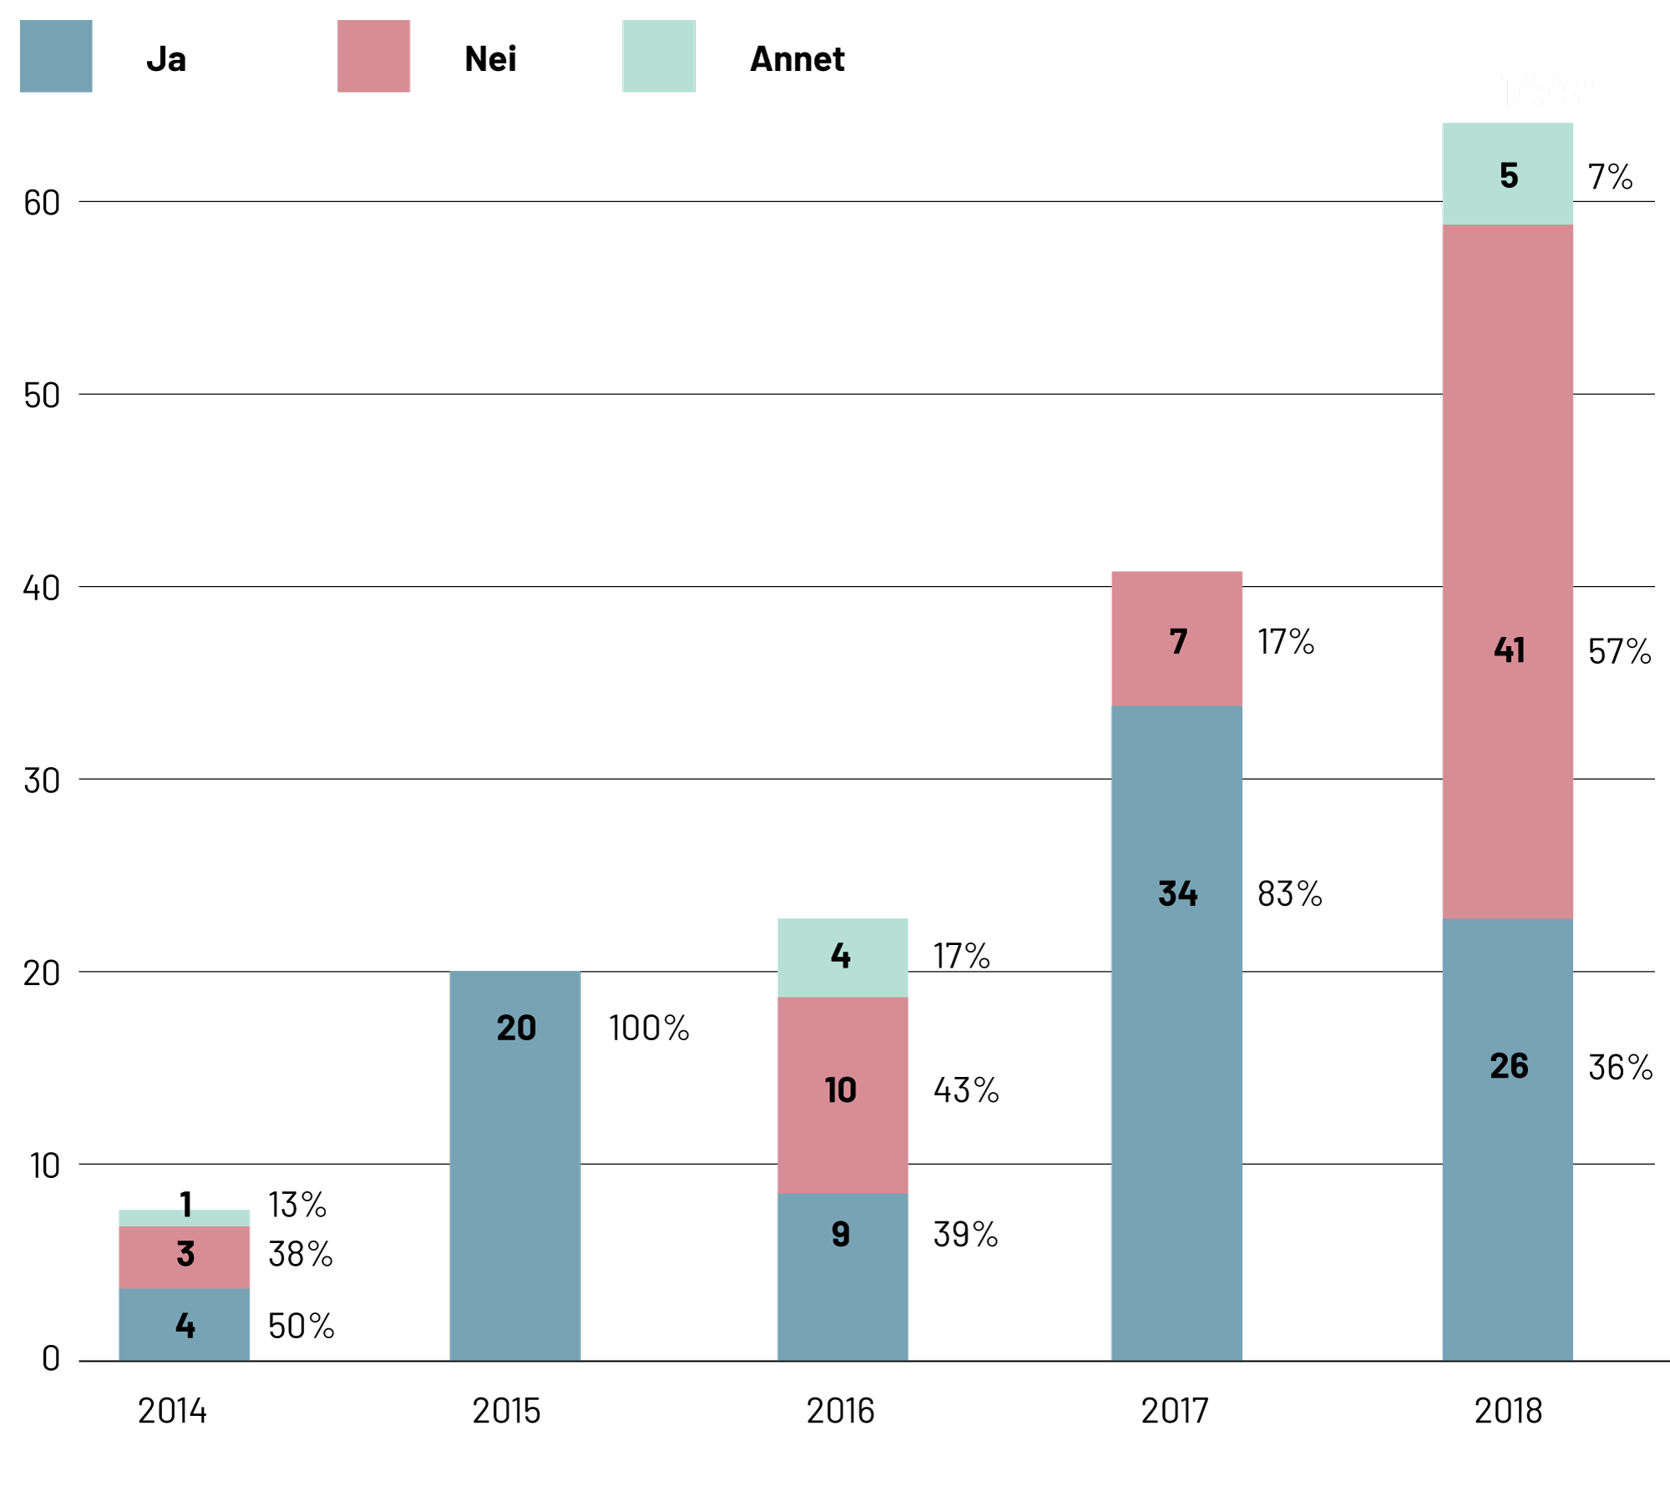
5.11
Beslutninger
i Beslutningsforum
Det har vært en kraftig økning i antall saker Beslutningsforum har tatt stilling til i perioden 2014 til 2018. Det har variert betydelig i andelen saker som har fått positiv beslutning i perioden. Forskjellen er spesielt stor fra 2017 til 2018, med en nedgang fra ca. 80% til mindre enn 50%.
Kilde: Nye metoder

Slide 44
6
Reseptfrie
legemidler

Slide 45
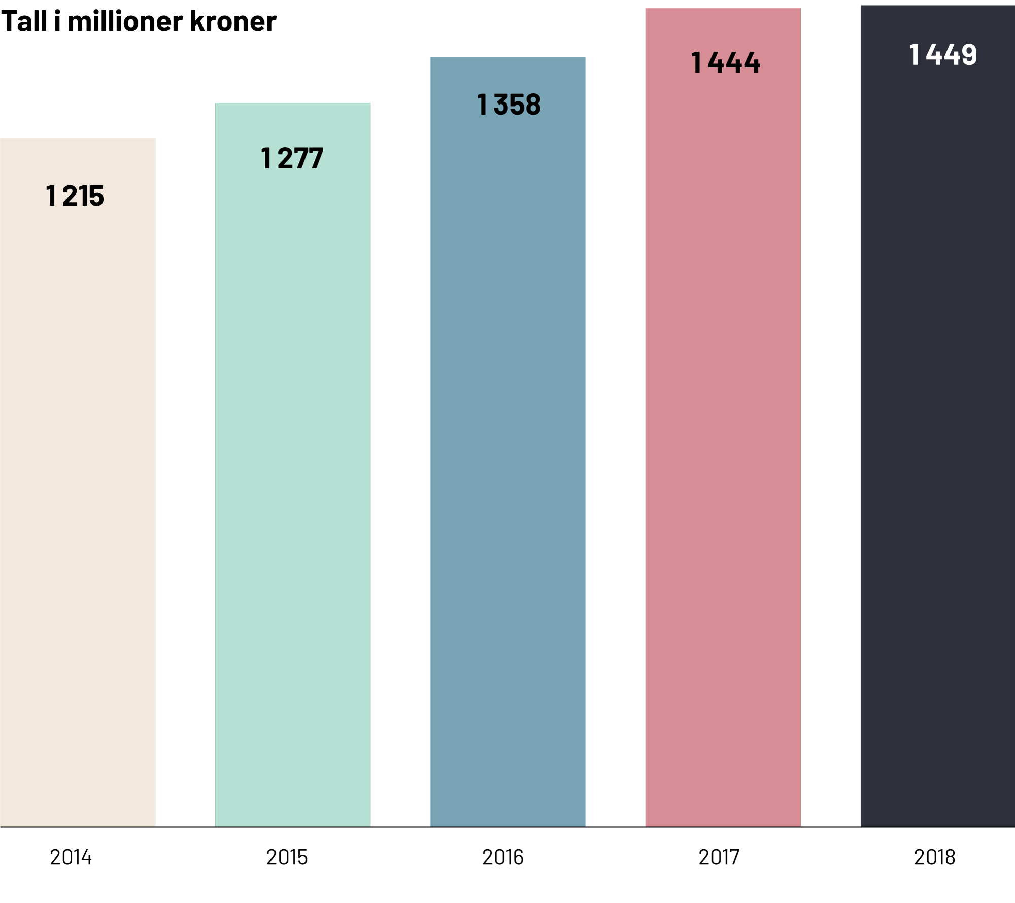
6.
Omsetningen av
reseptfrie legemidler
Det ble i 2018 omsatt reseptfrie legemidler for om lag 1,4 mrd. kroner, målt i apotekenes innkjøpspris (AIP). Justert for inflasjon var dette en økning på 0,4 % fra 2017 til 2018.
Tallene inkluderer anslag av verdien av legemiddelomsetningen utenom apotek (LUA), statistikkgrunnlaget for omsetning av reseptfrie legemidler er dermed noe usikkert da data hentes inn og settes sammen fra flere ulike kilder.
Kilde: Farmastat

Slide 46
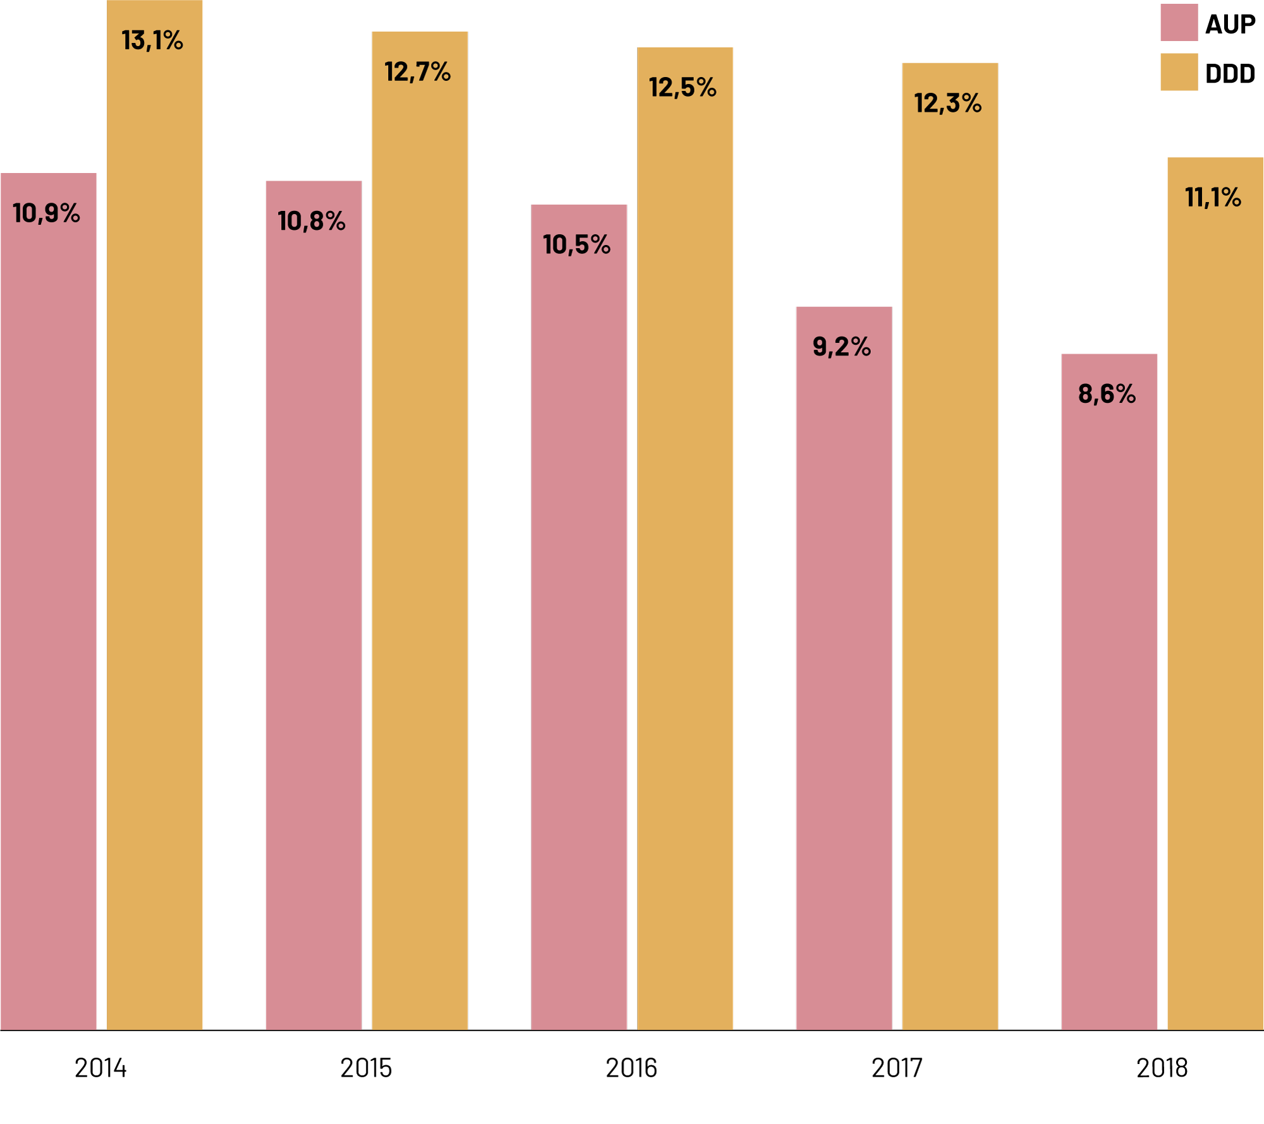
6.2
Reseptfrie legemidlers andel av totalmarkedet i omsetning og volum
Målt i volum, dvs. definerte døgndoser (DDD), har de reseptfrie legemidlenes andel av totalmarkedet sunket jevnt fra 2004 og frem til og med 2018. Målt i AUP har omsetningen vært relativt stabil til og med 2016.
Nedgang i andel i 2017 og 2018 kan sees i sammeheng med bruken av konfidensielle priser for en del reseptbelagte produkter, og høyere verdi for disse.
Tallene inkluderer anslag av verdien av legemiddelomsetningen utenom apotek (LUA), statistikkgrunnlaget for omsetning av reseptfrie legemidler er dermed noe usikkert da data hentes inn og settes sammen fra flere ulike kilder.
Kilde: Farmastat

Slide 47
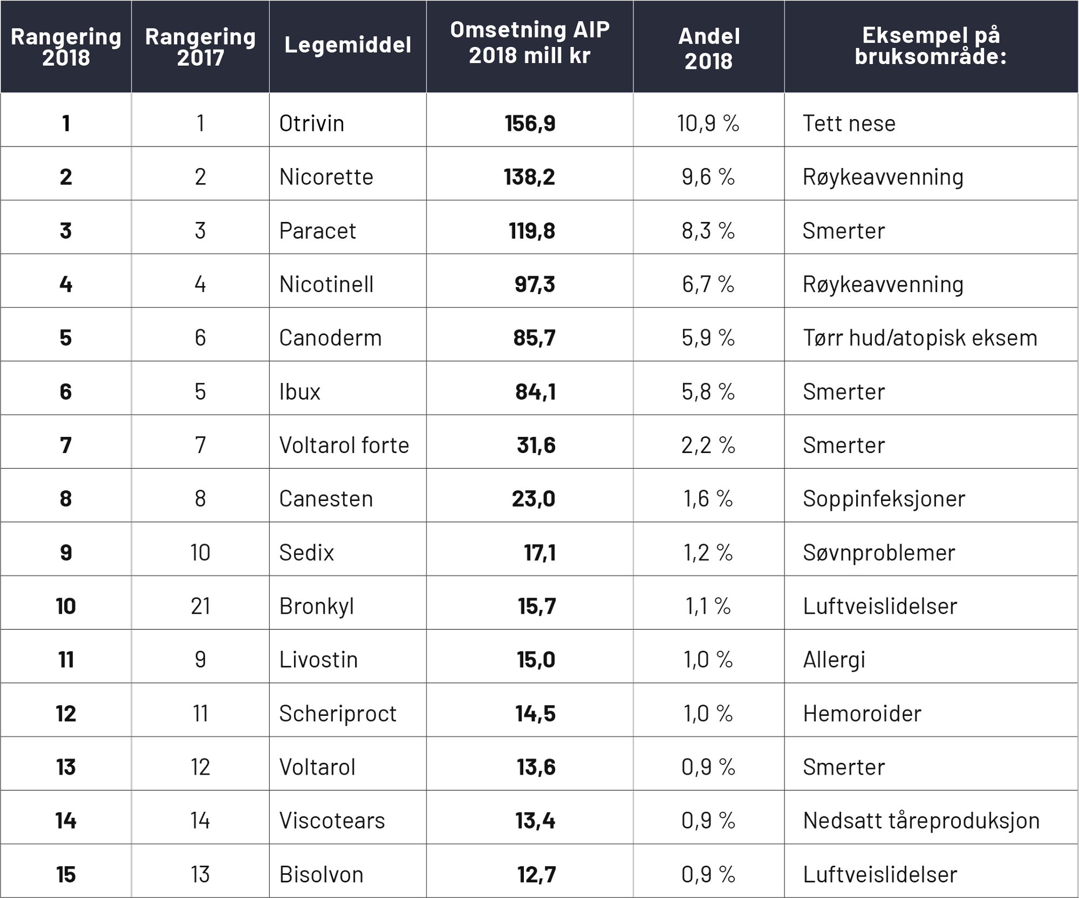
6.3
De 15 reseptfrie legemidlene med høyest omsetning
Rangering av reseptfrie legemidler etter verdi AIP.
Tallene inkluderer anslag av verdien av legemiddelomsetningen utenom apotek (LUA), statistikkgrunnlaget for omsetning av reseptfrie legemidler er dermed noe usikkert da data hentes inn og settes sammen fra flere ulike kilder.
Kilde: Farmastat

Slide 48
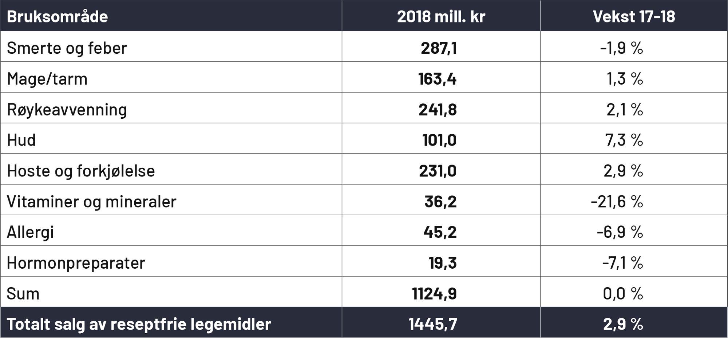
6.4
Reseptfrie legemidlers omsetning fordelt etter utvalgte terapigrupper (ATC)
Den største gruppen i 2018 er legemidler mot smerte og feber. Det er hudproduktene som har den største veksten fra 2017 til 2018.
Tallene inkluderer anslag av verdien av legemiddelomsetningen utenom apotek (LUA), statistikkgrunnlaget for omsetning av reseptfrie legemidler er dermed noe usikkert da data hentes inn og settes sammen fra flere ulike kilder.
Kilde: Farmastat

Slide 49
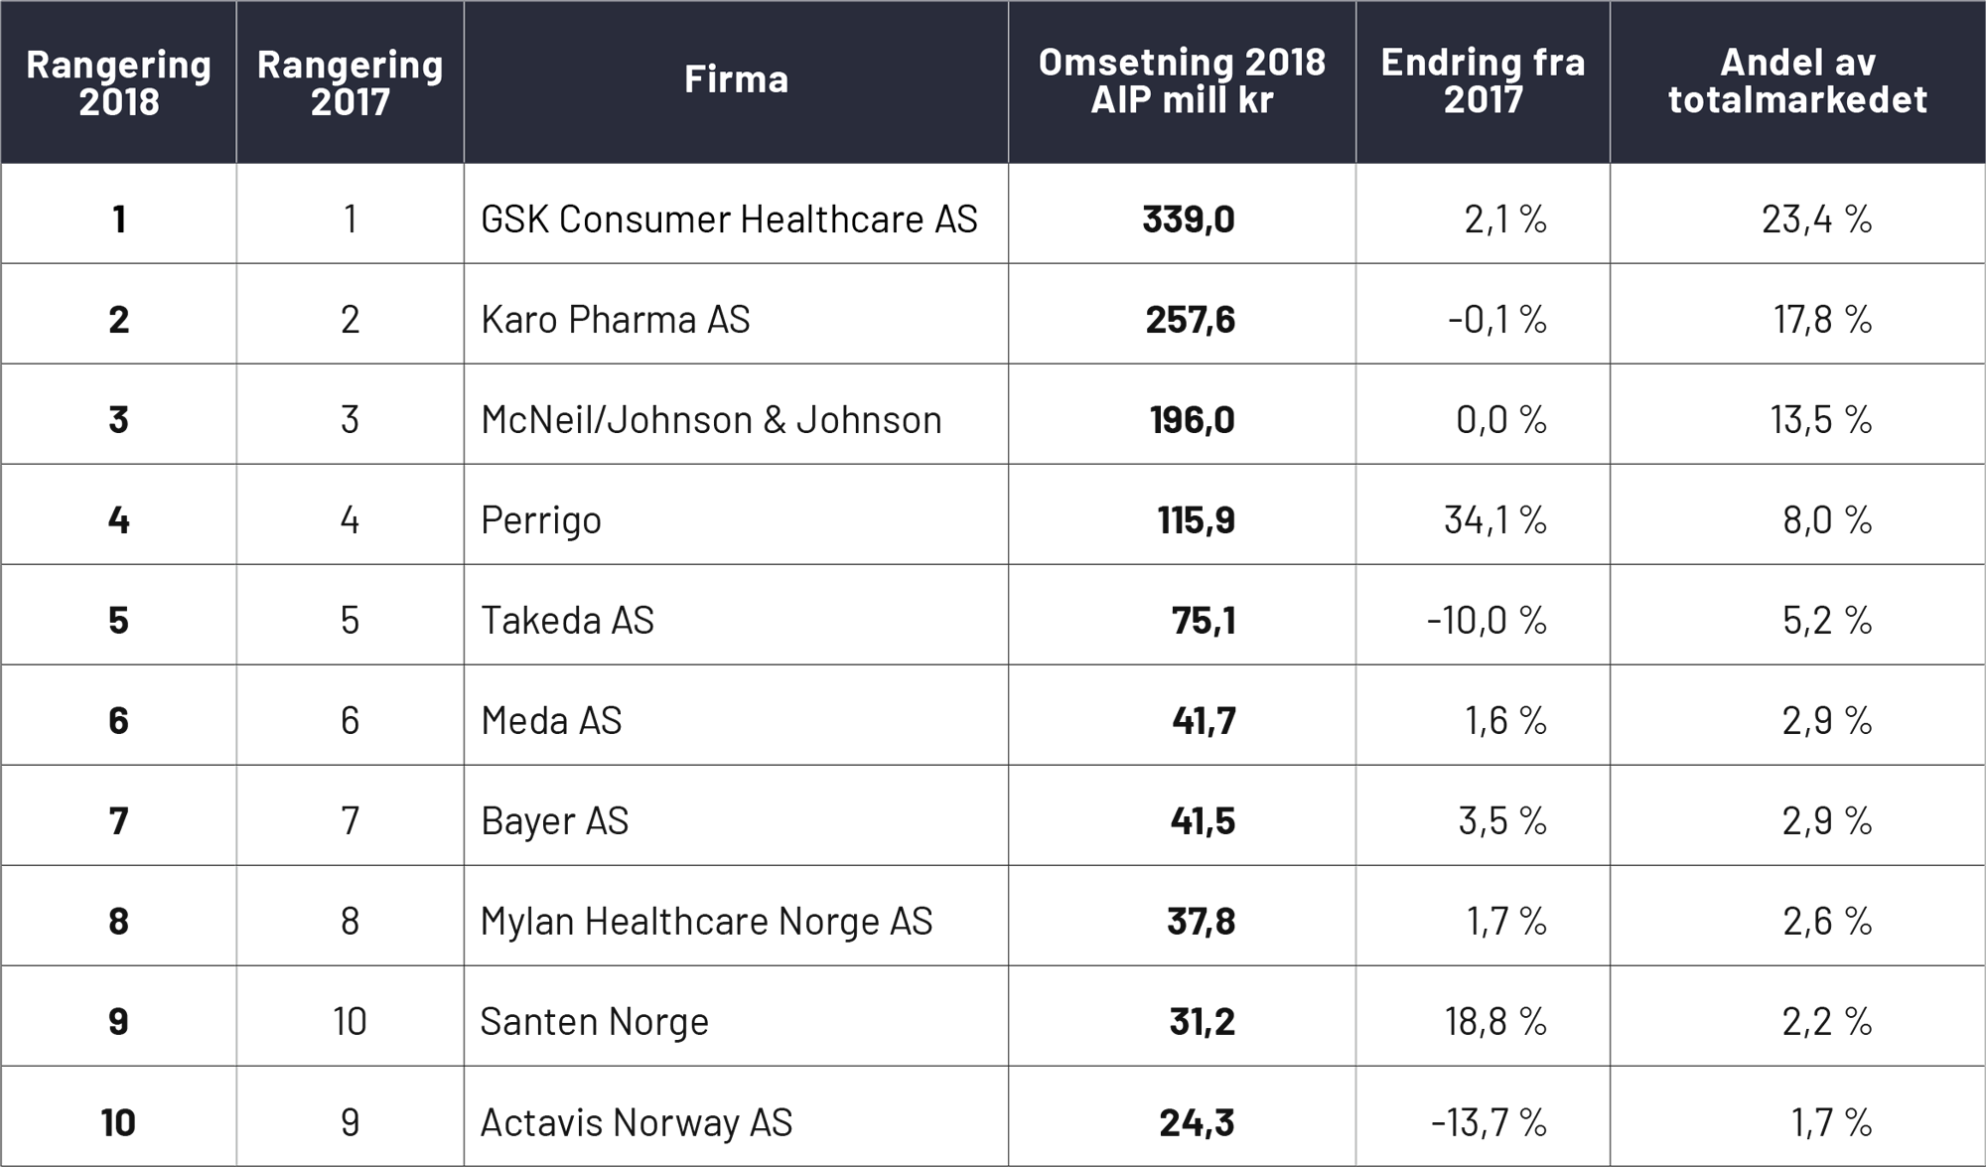
6.5
De 10 største legemiddelfirmaene innen reseptfrie legemidler
Rangering av de største legemiddelfirmaene innen salg av reseptfrie legemidler i 2018.
Tallene inkluderer anslag av verdien av legemiddelomsetningen utenom apotek (LUA), statistikkgrunnlaget for omsetning av reseptfrie legemidler er dermed noe usikkert da data hentes inn og settes sammen fra flere ulike kilder.
Kilde: Farmastat

Slide 50
7
Fiskehelse

Slide 51
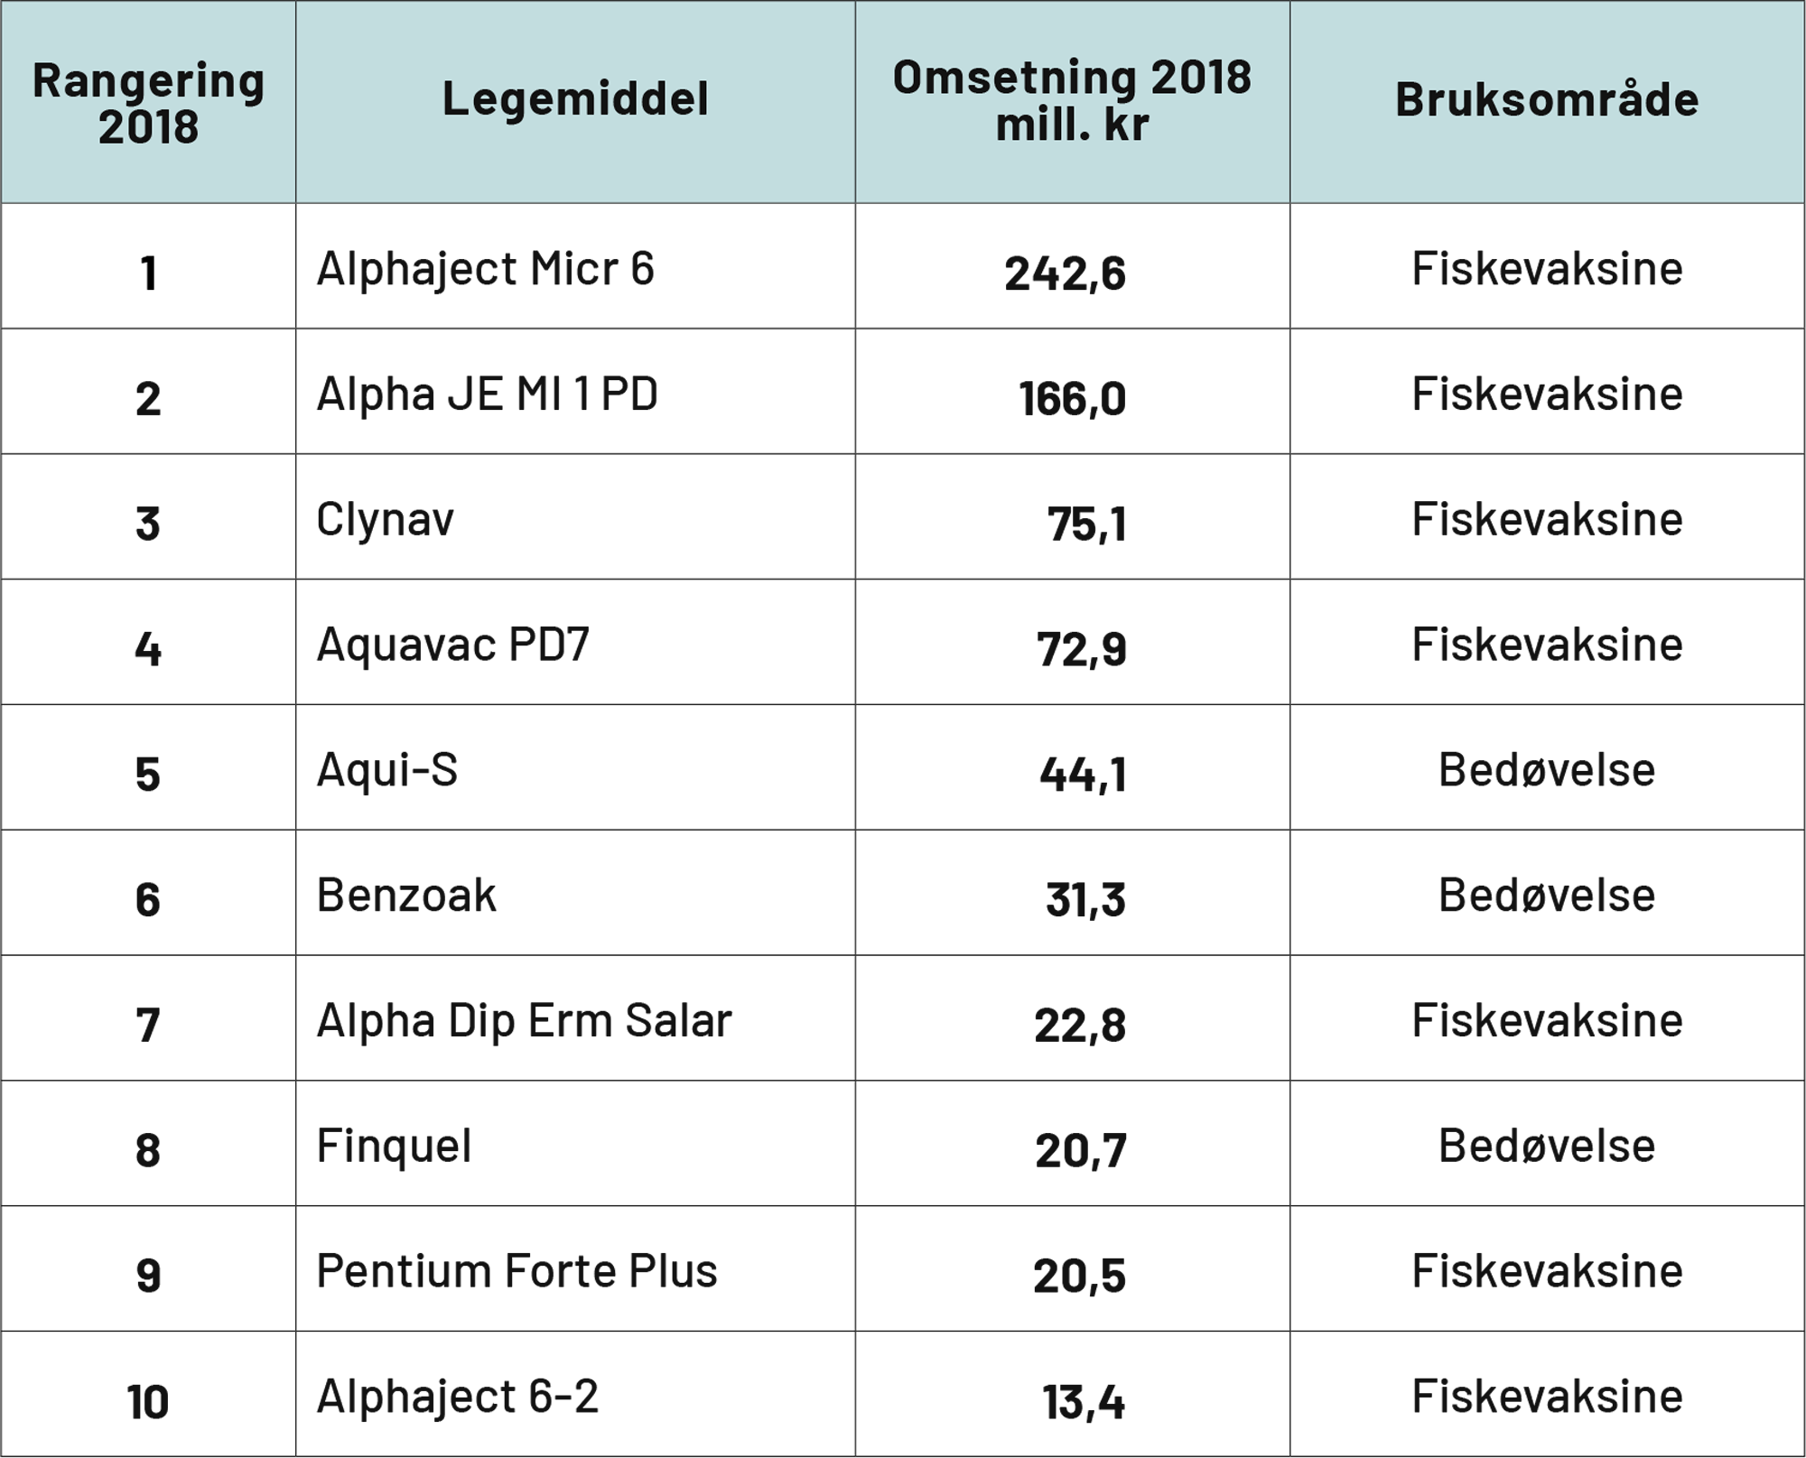
7.1
De 10 mest solgte legemidlene til akvakultur
Tallene i tabellen viser omsetning målt etter veiledende utsalgspriser til sluttbruker. Eventuelle rabatter er ikke trukket fra. Tallene inkluderer ikke fôrbaserte legemidler mot lakselus, endoparasittmidler eller antibakterielle midler.
Kilde: Farmastat

Slide 52
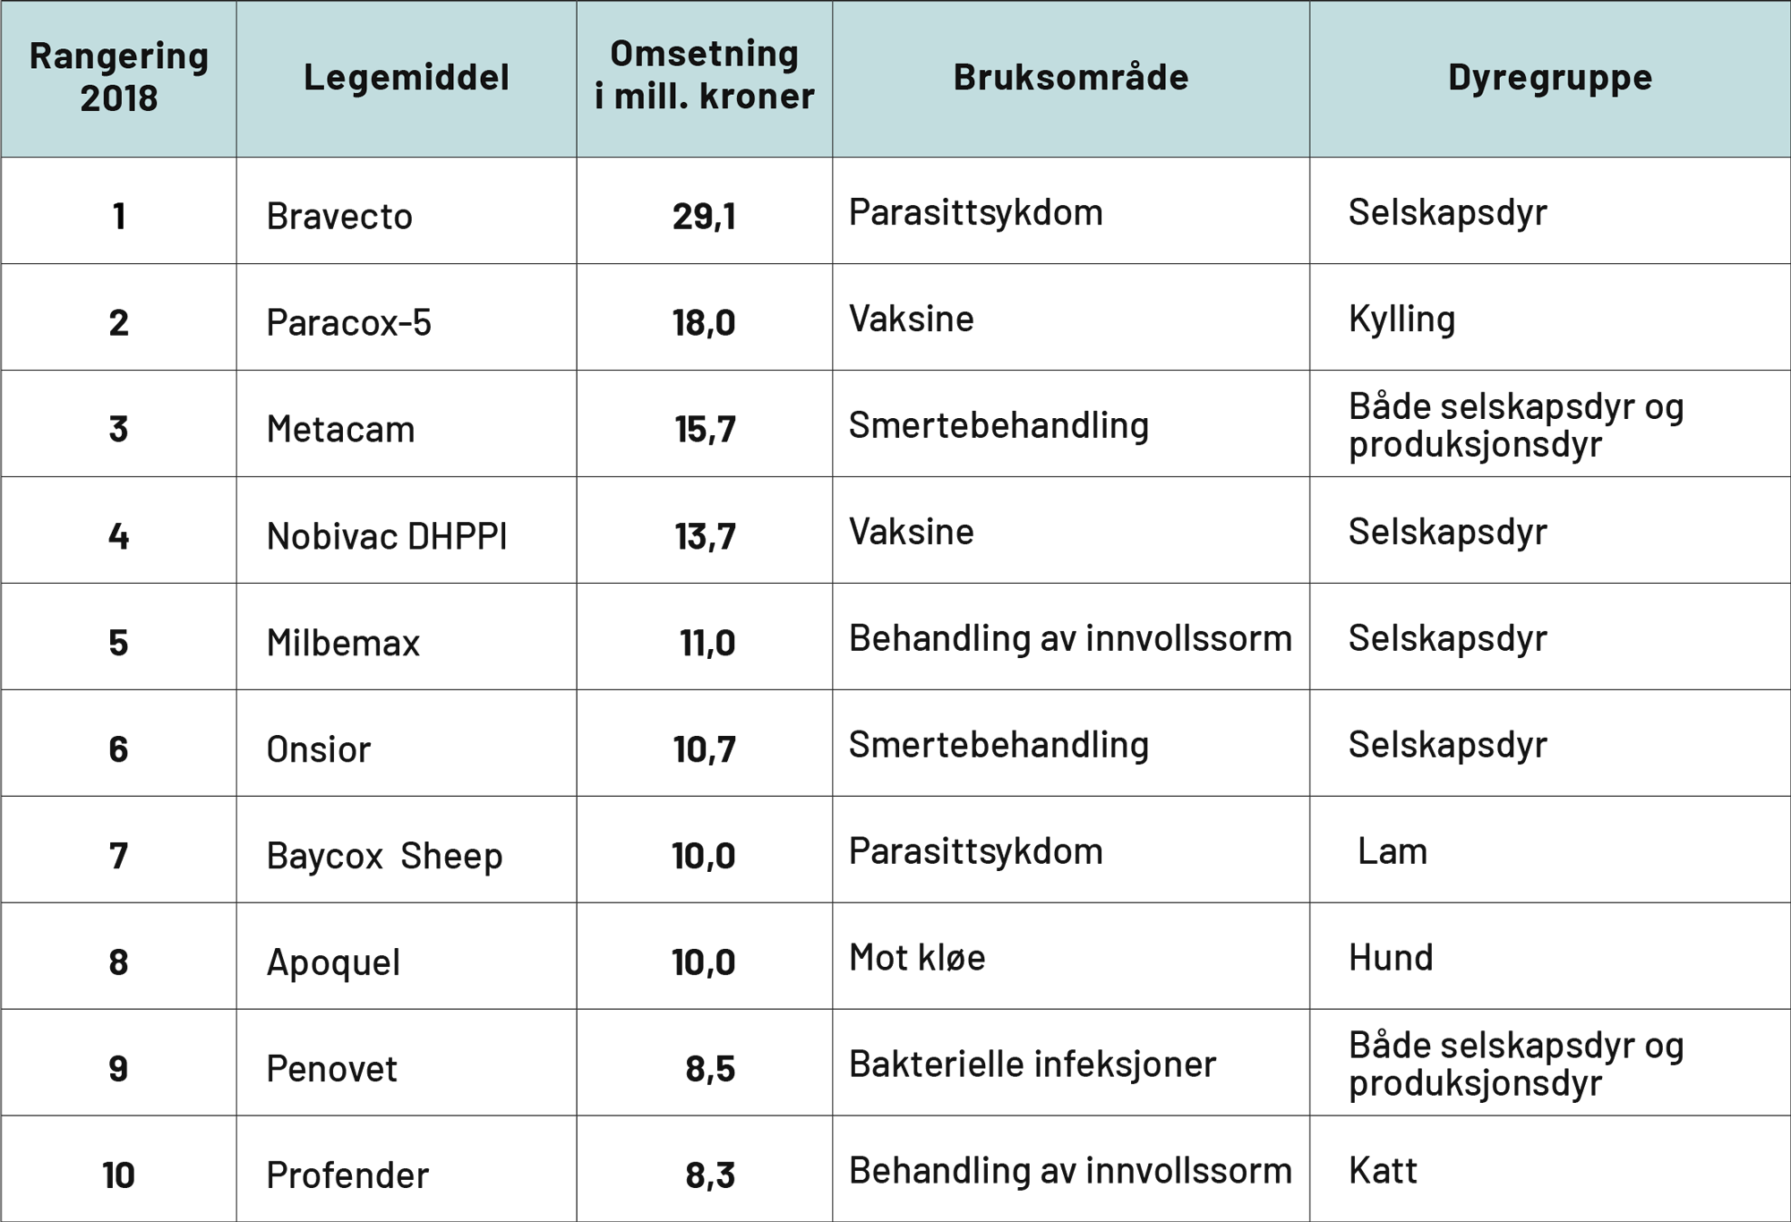
7.2
De 10 mest solgte legemidlene til varmblodige dyr
Tallene i tabellen viser omsetning målt etter veiledende utsalgtspriser til sluttbruker. Eventuelle rabatter er ikke trukket fra.
Kilde: Farmastat

Slide 53
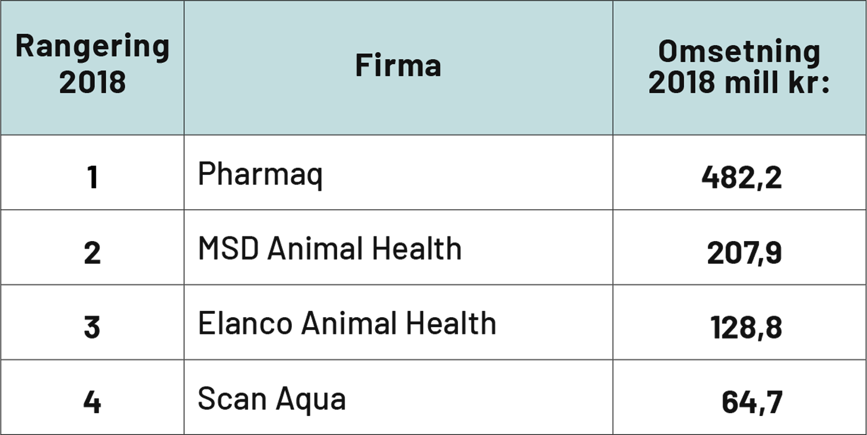
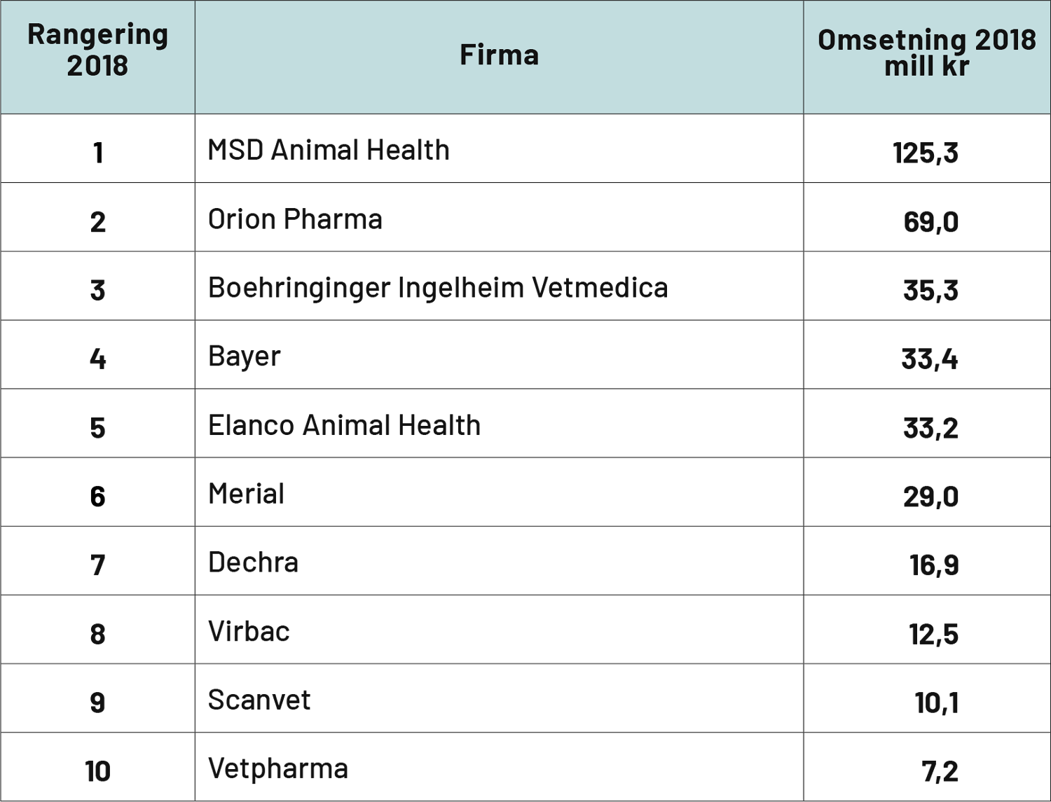
7.3
Akvakultur:
Øvrig veterinærmedisin:
De største firmaene innen akvakultur og øvrig veterinærmedisin
Tallene i tabellene viser omsetning målt etter veiledende utsalgtspriser til sluttbruker. Eventuelle rabatter er ikke trukket fra.
Kilde: Farmastat

Slide 54
7.4
Oljebaserte vaksiner til laks og ørret
Definisjoner:
1 sykdom (PD vaksine) = vaksine mot pancreas disease. Smolt må revaksineres med annen vaksine for beskyttelse mot andre patogener
2 sykdommer = furunkulose og vibriose
4 sykdommer = furunkulose, vibriose, kaldvannsvibriose og vintersår
5 sykdommer = furunkulose, vibriose, kaldvannsvibriose, vintersår og IPN eller furunkulose, vibriose, kaldvannsvibriose, vintersår og flavobakteriose
6 sykdommer = furunkulose, vibriose, kaldvannsvibriose, vintersår, IPN og ILA eller furunkulose, vibriose, kaldvannsvibriose, vintersår, IPN og PD
Kilde: Pharmaq

Slide 55
Forkortelser
AESGP
AIP
AUP
ATC
BNP
DDD
EFPIA
EMA
GIP
LIS
LUA
OECD
OTC
SSB
Association of the European Self-Medication Industry. Europeisk organisasjon for produsent av reseptfrie legemidler.
Apotekenes innkjøpspris, pris på legemiddel fra grossist til apotek/detaljist.
Apotekenes utsalgspris, pris på legemiddel fra apotek/detaljist til forbruker.
Anatomisk, terapeutisk, kjemisk legemiddelregister.
Bruttonasjonalprodukt.
Definert døgndose, gjennomsnittsverdi som indikerer normert inntak av et gitt legemiddel over et døgn. Definert av Verdens helseorganisasjon WHO.
European Federation of Pharmaceutical Industries and Associations. Den europeiske paraplyorganisasjon for legemiddelindustrien.
Det europeiske legemiddelbyrå (European Medicines Agency)
Grossistenes innkjøpspris, pris på legemiddel fra produsent /importør til grossist.
Legemidler i sykehus (Sykehusinnkjøp HF). Organisert samarbeid mellom sykehus om innkjøp av legemidler.
Legemidler utenom apotek. Reseptfrie legemidler, som røykavvenning, smertestillende etc., som kan selges i dagligvarebutikker, kiosker og bensinstasjoner.
Organisasjonen for økonomisk samarbeid og utvikling.
Over-the-counter. Reseptfrie legemidler.
Statistisk sentralbyrå.

